Slide 1
Padrões de Projeto

Slide 2
Padrões de Projeto
Alguém resolveu seus problemas. Veremos como pode explorar o conhecimento e as lições apren­didas por outros desenvolvedores que tiveram o mesmo problema de design e sobreviveram. Antes de terminarmos, vamos analisar o uso e os benefícios dos padrões de projetos, ver alguns princípios importantes de design 00 e dar um exemplo de como um padrão funciona. A melhor maneira de usar os padrões é carregar seu cérebro com eles e depois reconhecer locais em seus designs e aplicativos existentes onde eles possam ser aplicados. Em vez da reutilização de código, com os padrões você obtém a reutilização de experiência.

Slide 3
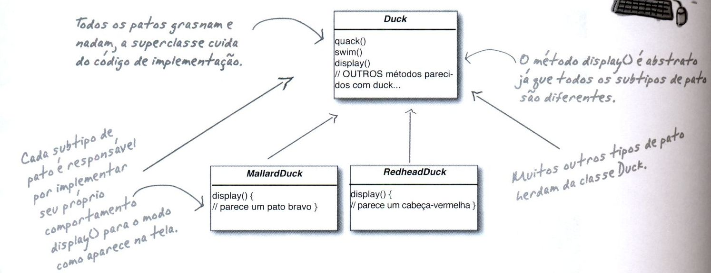
Vamos Analisar o Aplicativo Duck
Joe trabalha para uma empresa que cria um jogo de simulação de lago com patos de grande sucesso o SimUDuck. O jogo pode mostrar uma grande variedade de espécies de pato nadando e produzindo sons. Os designers iniciais do sistema usaram técnicas 00 padrão e criaram uma superclasse Duck (Pato) herdada por todos os outros tipos de pato.

Slide 4
Vamos Analisar o Aplicativo Duck
Ano passado, a empresa esteve sob pressão crescente dos concorrentes. Após uma sessão de brainstorming jogando golfe, os executivos da empresa acham que esta na hora de fazer uma grande inovação. Eles precisam de algo realmente impressionante para mostrar na reunião de acionistas em Miami na semana seguinte.

Slide 5
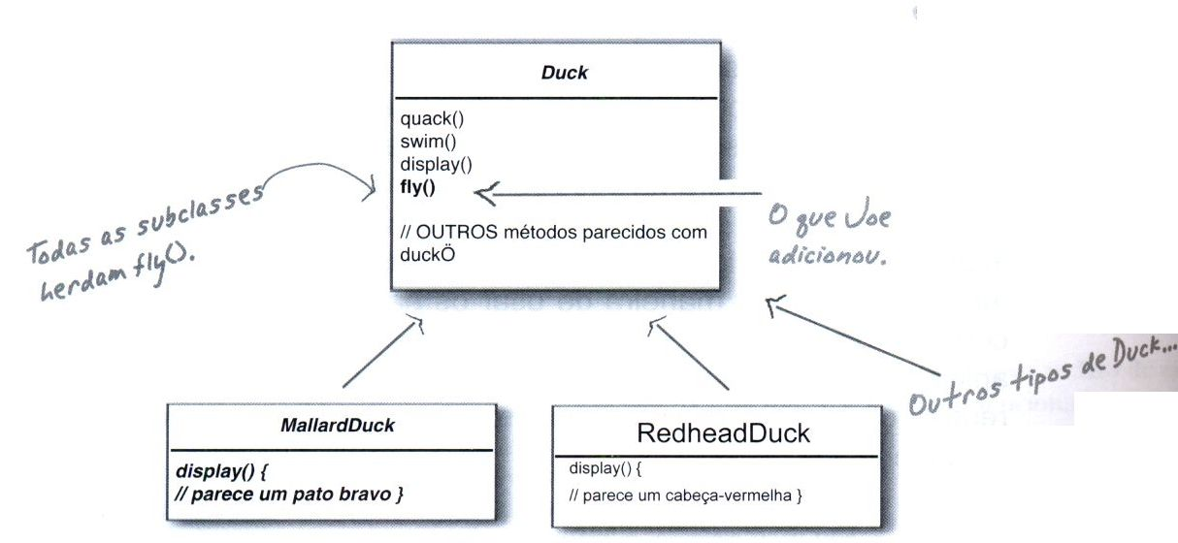
Fazendo os Patos Voarem
Para fazer os patos voarem é o que o simulador deve fazer para acabar com a concorrência. E é claro que o gerente de Joe disse a eles que Joe poderia criar algo em uma semana. "Afinal, ele é programador 00... não pode ser muito dificil".

Slide 6
Mas alguma coisa deu errado
O Designer não percebeu que nem todas as subclasses de Duck deferiram voar. Quando o Designer adicionou um novo comportamento a superclasse Duck, também estava adicionando um comportamento que não era apropriado para algumas subclasses Duck. Agora, objetos inanimados estavam voando no programa SimUPato.
Uma atualização localizada no código causou um efeito colateral não-local (patos de borracha voadores)!

Slide 7
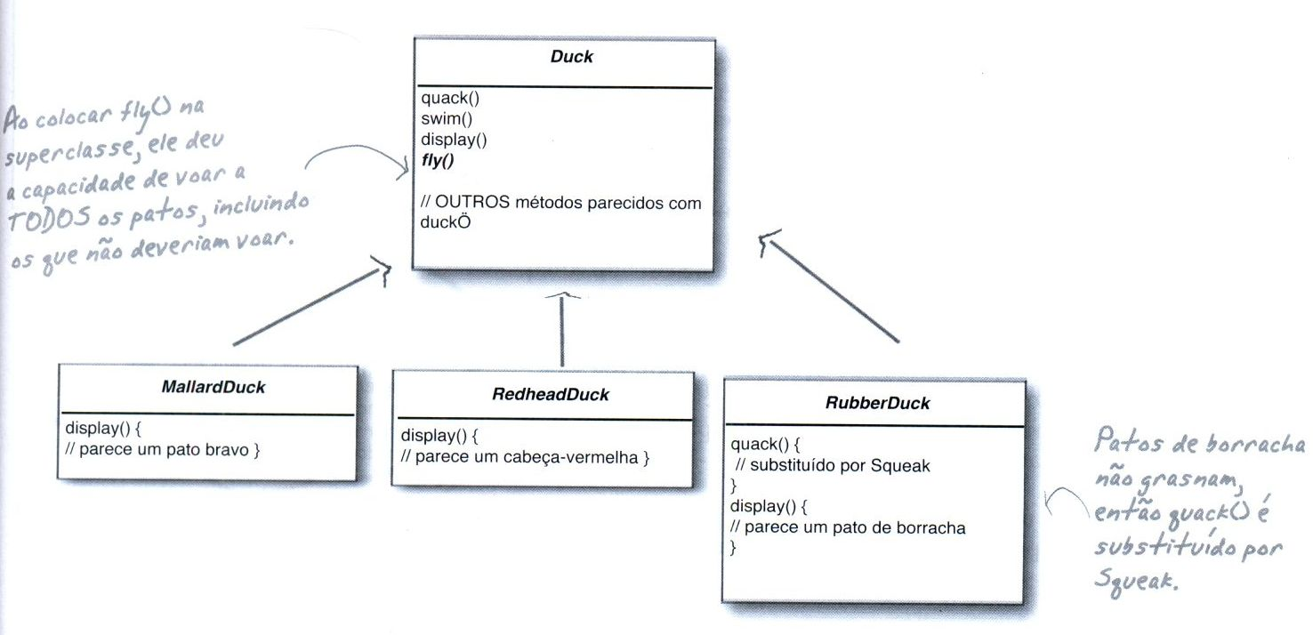
Mas alguma coisa deu errado

Slide 8
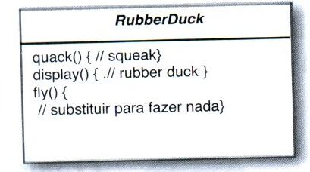
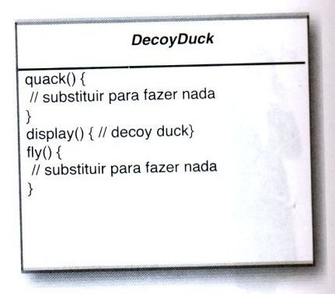
Uma possível solução
Eu poderia substituir sempre o método fly() em pato de borracha, como faço com o método quack()...
Mas então o que acontece quando adicionamos patos de madeira como isca ao programa? Eles não devem voar nem grasnar...
Esta é uma outra classe no hierarquia; observe que , assim como RubberDuck, ela não voa mas também não grana

Slide 9
Que tal uma interface
O Designer percebeu que a herança provavelmente não era a resposta por que ele recebeu o aviso de que os executivos agora querem atualizar o produto a cada seis meses (eles ainda não decidiram como). O designer sabe que as especificações vão continuar mudando e que ele será forcado a analisar e possivelmente substituir fly() e quack() para cada nova subclasse Duck adicionada ao programa...sempre.
Por isso, ele precisa de uma maneira mais simples para que apenas alguns (mas não todos) tipos de pato voem ou grasnem.

Slide 10
Que tal uma interface
Uma alternativa poderia tirar fly() da superclasse Duck e criar uma interface Flyable() com um método fly(). Assim, somente os patos que devem voar irão implementar essa interface e ter um método fly()... e também criar uma Quackable, ja que nem todos os patos podem grasnar.

Slide 11
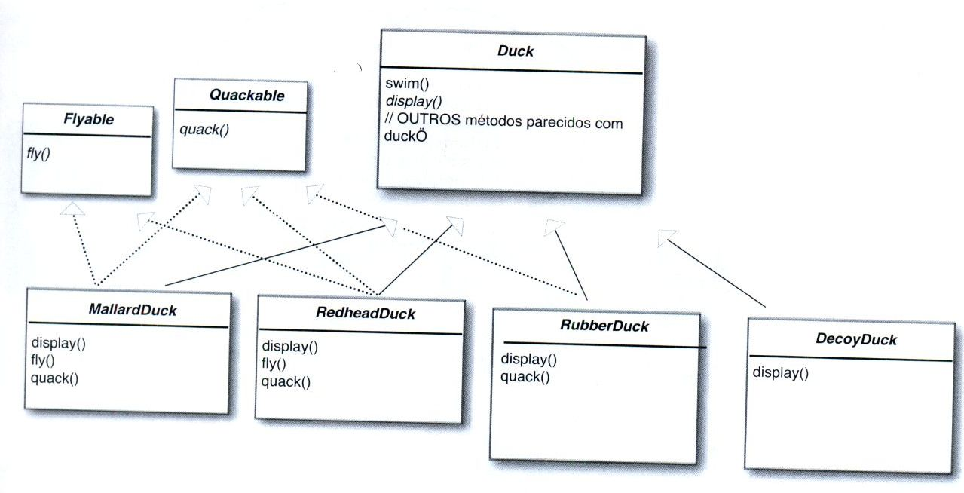
A interface

Slide 12
Problemas desse Designer
O problema é fazer uma pequena alteração no comportamento de voo de todas as 48 subclasses de vôo de Duck!

Slide 13
O que você faria
Sabe-se que nem todas as subclasses devem ter o comportamento de voar ou grasnar, então a herança não e a resposta certa. Mas, embora fazer as subclasses implementar Flyable e/ou Quackable resolva parte do problema (será fazer patos de borracha voar inadequadamente), destrói completamente a reutilização de código para esses comportamentos, criando apenas um pesadelo de manutenção diferente. É claro que pode haver mais de um tipo de comportamento de vôo ate entre os patos que voam...
Neste ponto, você pode estar esperando que um Padrão de Projetos apareça em um cavalo branco e salve o dia. Mas qual seria a graça? Não, vamos encontrar uma solução da maneira antiga - aplicando princípios de design de software 00 adequados.

Slide 14
Constante no Desenvolvimento de Software
Seria maravilhoso se existisse uma maneira de criar um software de modo que, quando precisássemos alitera-lo, pudéssemos fazer isso com o menor impacto possível no código existente? Poderíamos perder menos tempo retrabalhando o código e mais tempo para permitir que o programa faça coisa mais legais...

Slide 15
Princípio de Projeto
Identifique os aspectos de seu aplicativo que variam e separe-os do que permanece igual.
Pegue o que varia e “encapsule”, para que isso não afete o resto do seu código.
O resultado ? Menos consequências indesejáveis das alterações de código e mais flexibilidade em seus sistemas

Slide 16
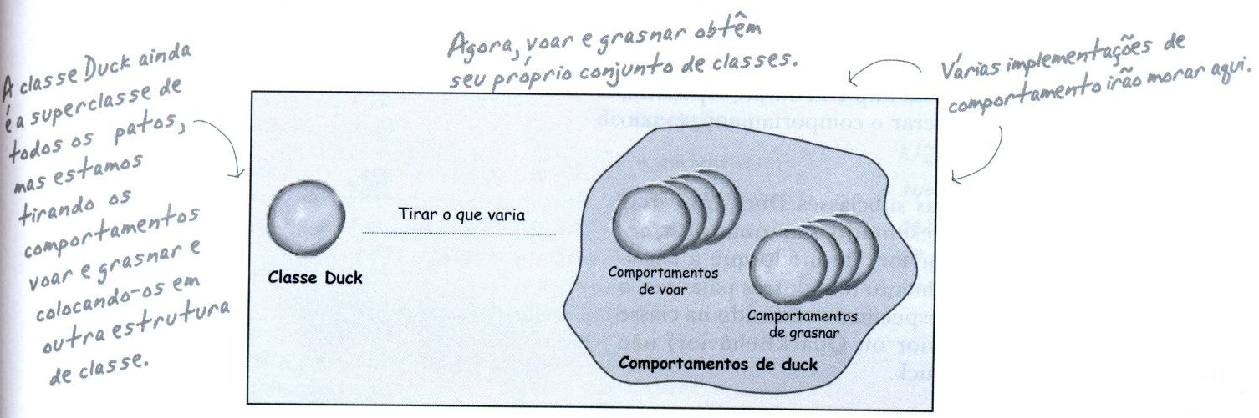
Separando o que muda do que fica igual

Slide 17
Desenvolvendo os comportamentos de Duck
Gostaríamos de manter as coisas flexíveis; afinal, foi a in­flexibilidade nos comportamentos dos patos que nos criou problemas. E sabemos que queremos atribuir comportamen­tos as instancias de Duck. Por exemplo, pode-se querer criar uma nova instancia MallardDuck e inicia-la com um tipo específico de comportamento de vôo. E, enquanto estivermos ali, por que não garantir que possamos alterar o comportamento de um pato de maneira dinâmica? Em outras palavras, deve-se incluir métodos determinado­res de comportamento nas classes Duck para poder, por exemplo, alterar o comportamento de vôo de MallardDuck em tempo de execução.
Dados esses objetivos, vamos analisar nosso segundo prin­cipio de projeto:

Slide 18
Programa para uma interface não para uma implementação
Vamos utilizar uma interface para representar cada com­portamento - por exemplo, FlyBehavior e QuackBehavior -, e cada implementação de um comportamento ira imple­mentar uma dessas interfaces.
Assim, desta vez não serão as classes Duck que irão im­plementar as interfaces de voar e grasnar. Em vez disso, vamos criar um conjunto de classes cuja razão de existir e representar um comportamento (por exemplo, "guin­char"), e é a classe comportamento, e não a classe Duck, que irá implementar a interface de comportamento.

Slide 19
Programa para uma interface não para uma implementação
Isso vai contra a maneira como estávamos fazendo as coisas antes, em que um comportamento veio de uma implementação concreta na superclasse Duck ou fornecendo uma implementação especializada na própria subclasse. Nos dois casos, estávamos contando com uma implementação. Estavamos presos ao uso dessa implementação específica, e não havia espaço para alterar o comportamento (a não ser escrever mais códigos).

Slide 20
Programa para uma interface não para uma implementação
Com nosso novo design, as subclasses Duck irão usar um comportamento representado por uma interface (FlyBehavior e QuackBehavior) de modo que a implementação real do comportamento (em outras palavras, o comportamento concreto especifico codificado na classe que implementa FlyBehavior on QuackBehavior) não fica presa na subclasse Duck.

Slide 21
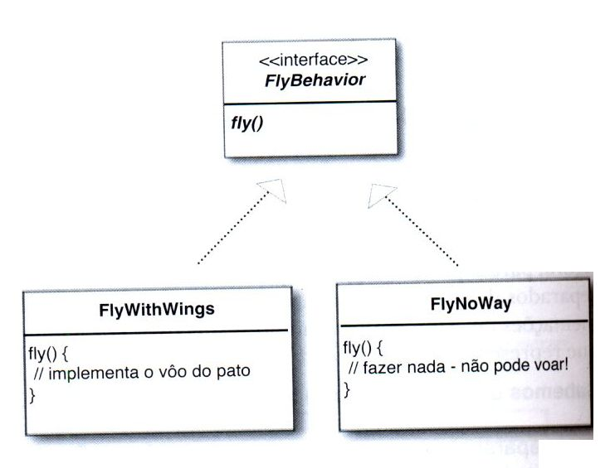
Programa para uma interface não para uma implementação
Não Voar
Voar com asas

Slide 22
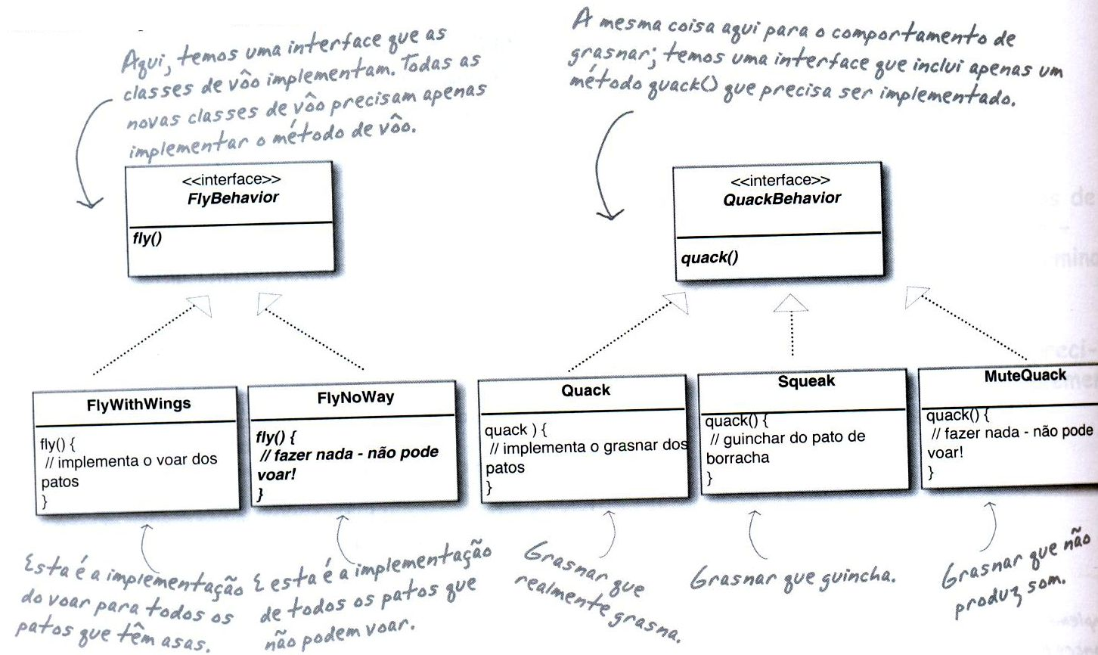
Implementando os comportamentos de Duck
Aqui temos duas interfaces, FlyBehavior (comportamento de Voar) e QuackBehavior (comportamento de guinchar), juntamente com as classes correspondentes que implemen­tam cada comportamento concreto:

Slide 23
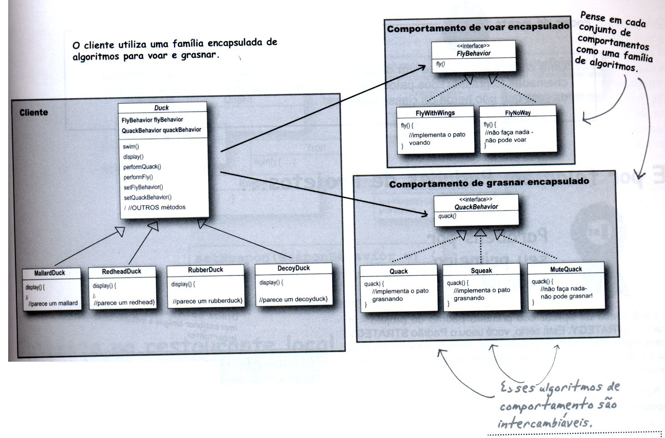
Apresentando a solução para o problema do Pato
TEM –UM pode ser melhor do que É-UM: a relação É-UM é interessante: cada pato tem um FlyBehavior e um QuackBehavior os quais delegam a capacidade de voar e grasnar. Quando você junta duas classes assim esta usando composição. Em vez de herdar seu comportamento, os patos obtém seu comportamento ao serem composto com o objeto de comportamento certo.

Slide 24
1ºPadrão: STRATEGY
Define uma família de algoritmos, encapsula cada um deles e os torna intercambiáveis. A estratégia deixa o algoritmo variar independentemente dos clientes que o utilizam. Graças a esse padrão, o simulador esta pronto para qualquer alteração que desejar fazer

Slide 25
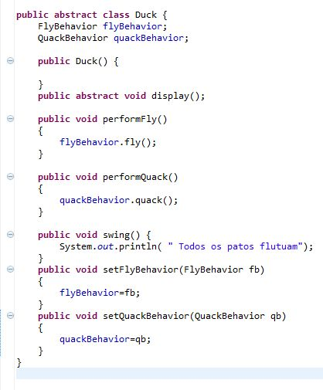
Testando o código Duck
Declarar duas variáveis de referência para os
Tipos de interface de comportamento. Todas as subclasses (no mesmo pacote) as herdam
Delegar para a classe de comportamento

Slide 26
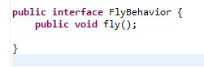
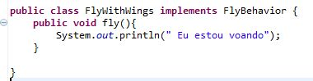
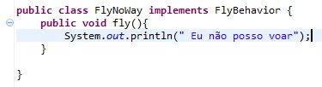
Códigos
A interface que todas as classes
de comportamento de voar
implementam
Comportamento de voar para
Os patos que voam
A implementação do comportamento de voar
para os patos que não voam (como patos de borracha)

Slide 27
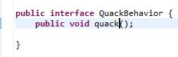
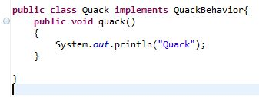
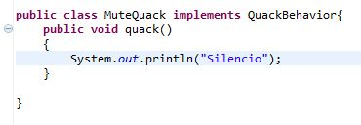
Códigos

Slide 28
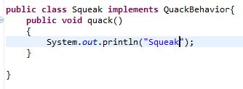
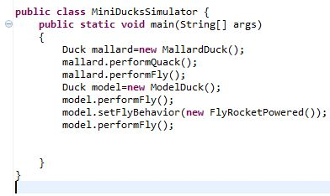
Códigos
Isso chama o metodo performQuack() de
MallardDuck, que depois delaga para
QuackBehavior do objeto (por exemplo,
chama quack na referência quackBehavior
Herdada de patos
Depois fazemos a mesma coisa com o método
performFly() herdado de MallardDuck
A primeira chamada para performFly() delega para o objeto FlyBehavior, definindo no construtor de Model Duck que é uma instancia de FlynoWay

Slide 29
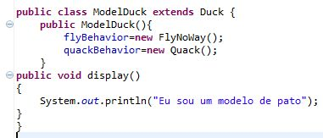
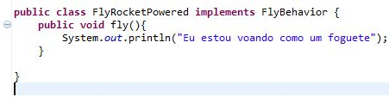
Códigos
Nosso modelo de pato começa a vida no chão... Sem uma maneira de voar
Estamos criando um modelo de voo impulsionado por um foguete

Slide 30
O poder de um vocabulário de padrão compartilhado
Quando voce se comunica usando padroes, está fazendo mais do que apenas compartilhar um DIALETO.
vocabulários de padrão compartilhado são EFICAZES. Quando você se comunica com outro desenvolvedor ou com sua equipe usando padrões, esta comunicando não apenas um nome padrão, mas um conjunto inteiro de qualidades, características e restrições que o padrão representa.
Os padrões permitem dizer mais com menos. Quando você usa um padrão em uma descrição, outros desenvolvedores logo sabem precisamente o design que voce tem em mente.

Slide 31
O poder de um vocabulário de padrão compartilhado
Falar com padrões permite que você permaneça "no projeto" mais tempo. Falar sobre sistemas de software usando padrões permite manter a discussão no nível de projeto, sem ter que entrar em detalhes de implementação de objetos e classes.

Slide 32
2º Padrão: Observer

Slide 33
Padrão Observer
Temos um padrão que mantém seus objetos atualizados quando algo importante ocorre. 0 objeto pode ate decidir no tempo de execução se deseja ser mantido informado. 0 Padrão Observer é um dos mais usados no JDK e é incrivelmente útil. Antes de terminar, também iremos analisar relações um-para-muitos e ligações leves (e isso mesmo, dissemos ligações).

Slide 34
Padrão Observer
Você sabe como assinaturas de jornais e revistas funcionam:
Uma editora começa a publicar jornais.
Você assina o jornal de uma editora e sempre recebe as novas edições. Enquanto você e um assinante, continua recebendo os jornais.
Você cancela a assinatura quando não quer mais receber os jornais e eles param de ser entregues. Enquanto a editora continua no negócio, pessoas, hotéis, companhias aéreas e outras empresas fazem e cancelam assinaturas do jornal constantemente.

Slide 35
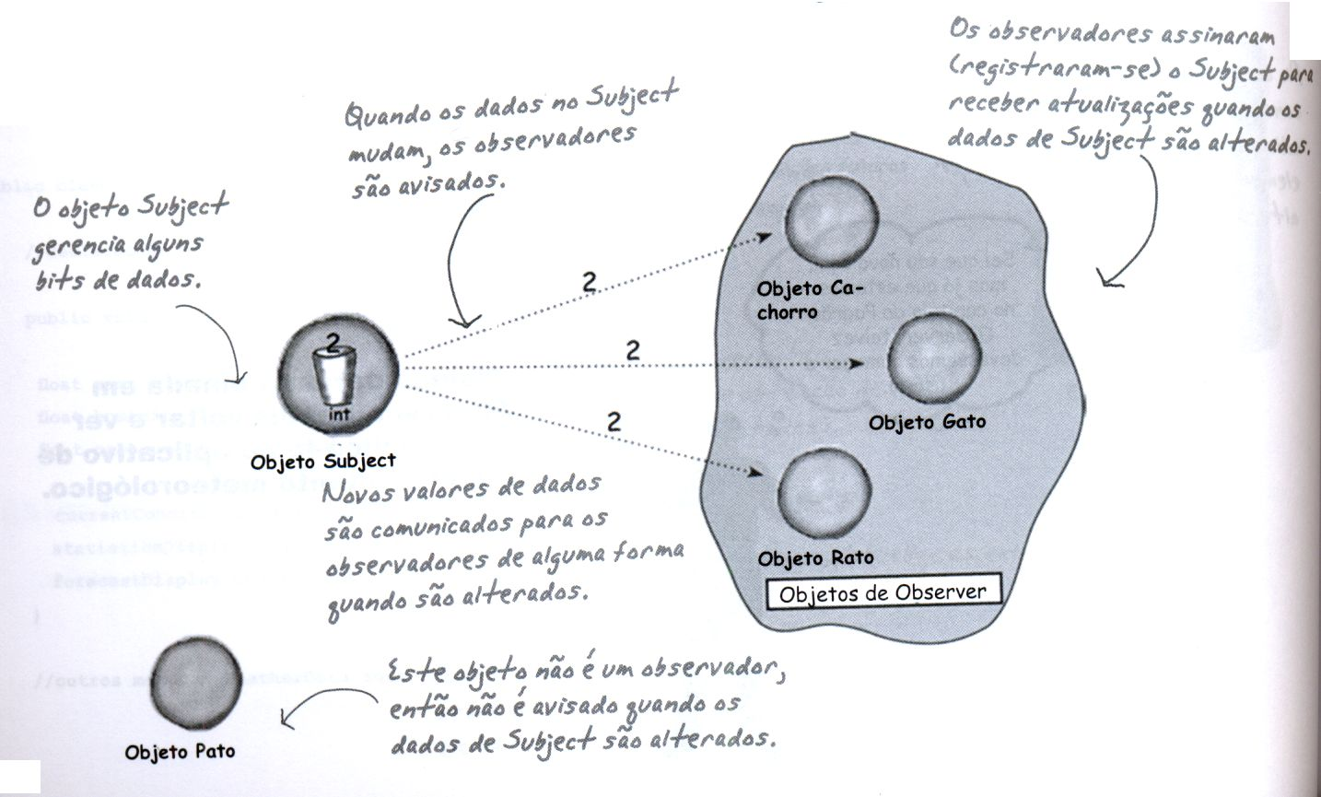
Padrão Observer
Editora + Assinates = Padrão Observer
Se você entende as assinaturas de jornais, deve entender o Padrão Observer, onde chamamos
a editora de SUBJECT e os assinantes de OBSERVER.

Slide 36
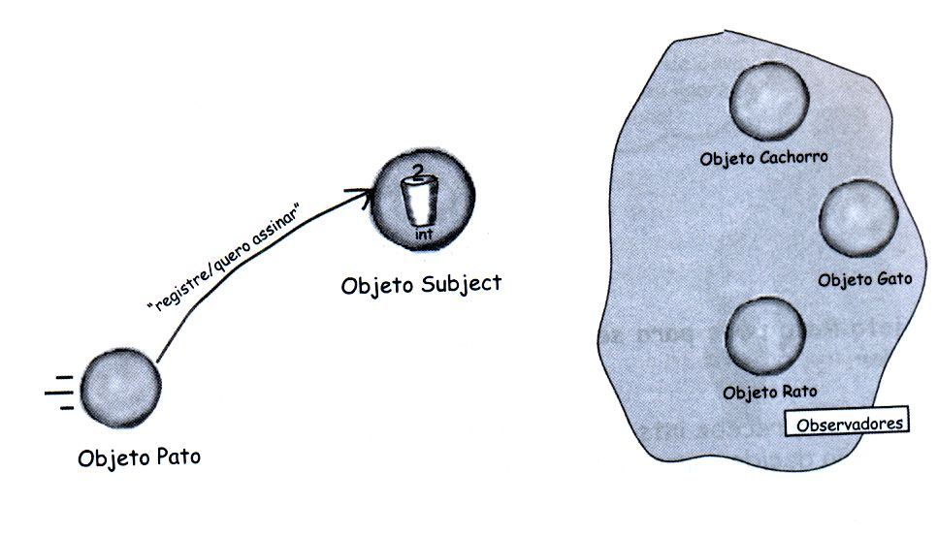
Vida do Padrão Observer
Um Objeto Pato aparece e diz ao Subject que deseja se tornar um observador
Pato realmente deseja entrar em ação; aqueles ints que subject está enviando sempre que seu estado é alterado parece ser bem interessantes

Slide 37
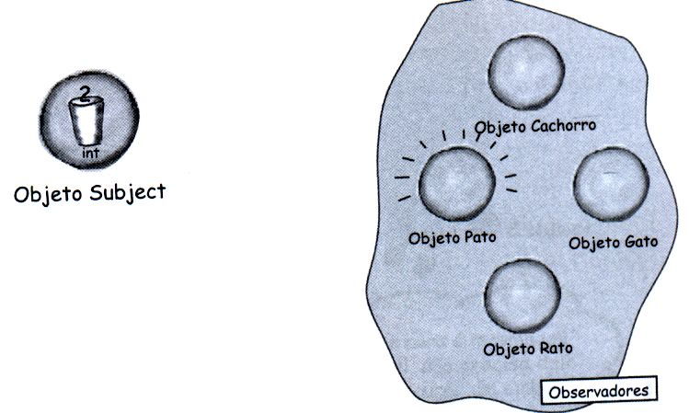
Vida do Padrão Observer
O Objeto Pato agora é um observador oficial
ele está na Iista e está esperando com muita ansiedade pela próxima notificação para que ter um int.

Slide 38
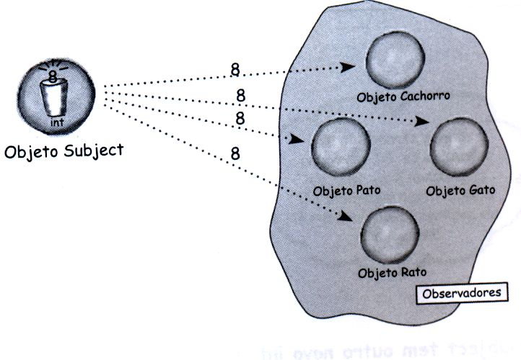
Vida do Padrão Observer
O Subject recebe um novo valor de dados
Agora, Pato e todos os outros observadores recebem uma notificação de que Subject foi alterado.

Slide 39
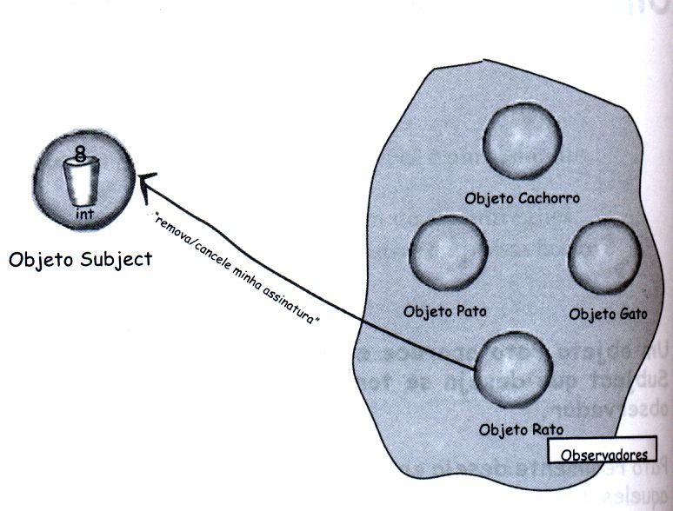
Vida do Padrão Observer
O objeto Rato pede para ser removido como um observador.
O objeto Rato recebe ints ha um tempão e esta cansado disso, então decide parar de ser um observador.

Slide 40
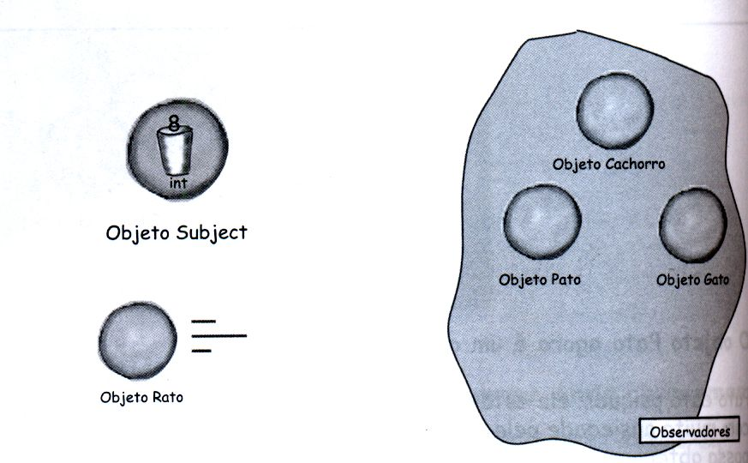
Vida do Padrão Observer
Rato está fora.
O Subject aceita o pedido de Rato e remove-o do conjunto de observadores

Slide 41
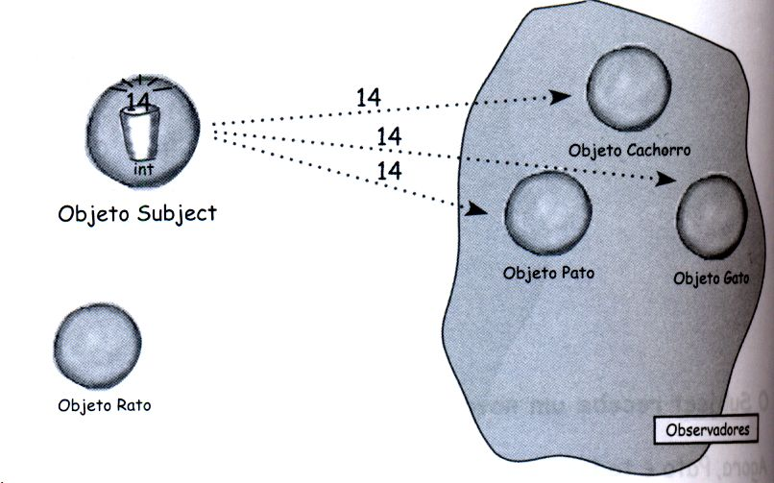
Vida do Padrão Observer
O Subject tem outro novo int.
O Subject aceita o pedido de Rato e remove-o do conjunto de observadores.
Todos as observadores recebem outra notificação, com exceção de Rato, que não esta mais incluído. Não fale mais, mas o Rato secretamente perde esses ints... talvez um dia ele peça para ser um observador de novo.

Slide 42
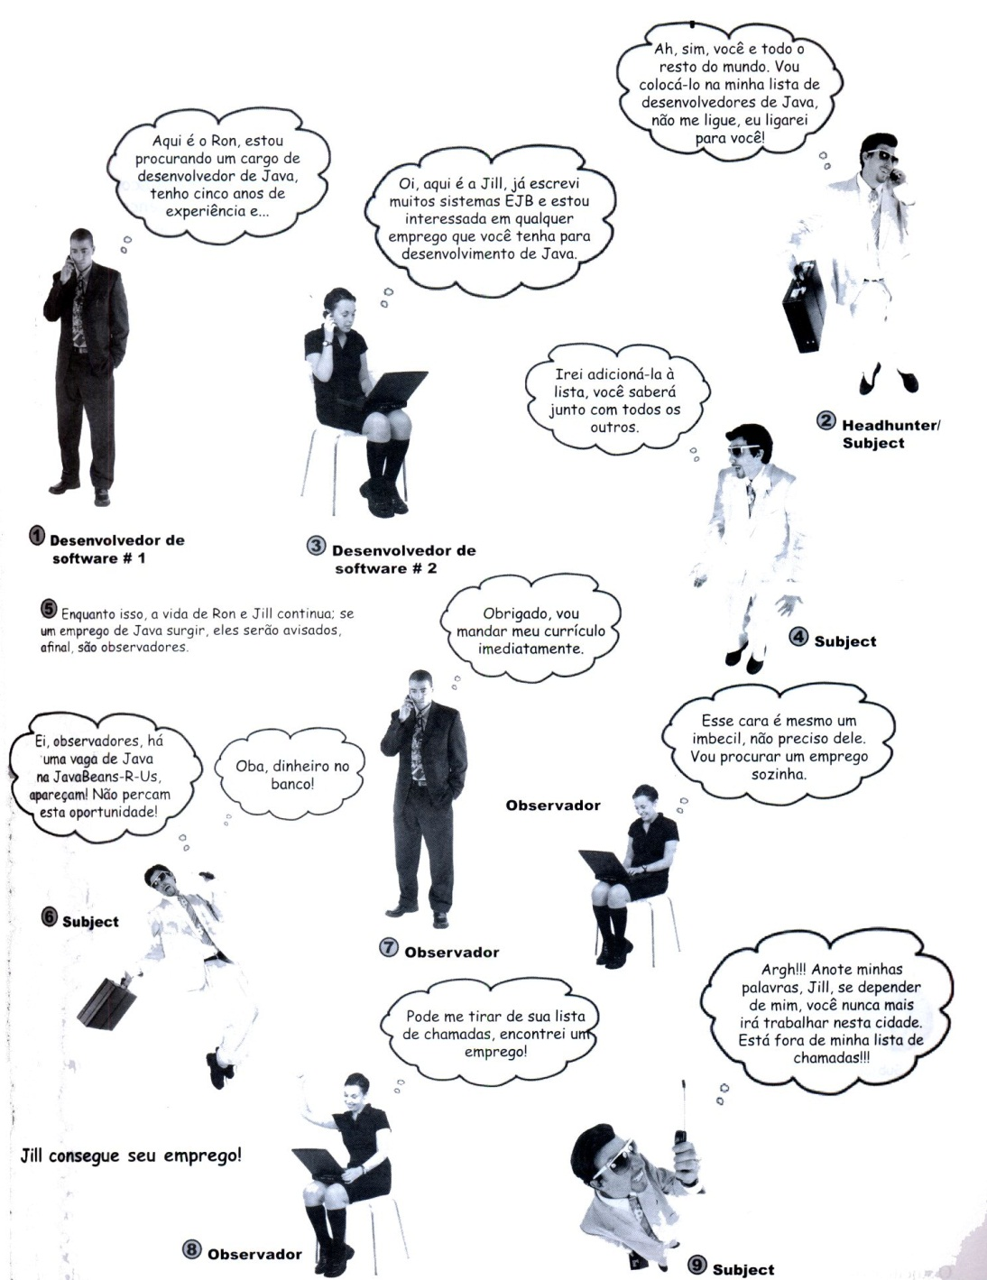
Uma história sobre observador

Slide 43
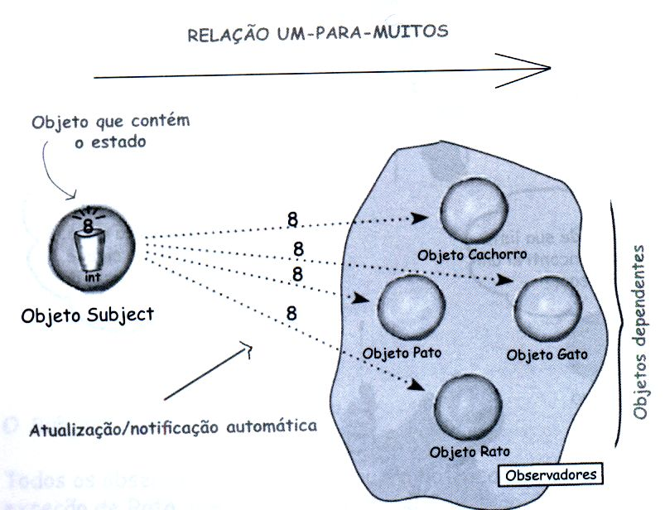
Definição do Padrão Observer
Define as dependências um-para-muitos entre objetos para que quando um objeto mude de estado, todos os seus dependentes sejam avisados e atualizados automaticamente.

Slide 44
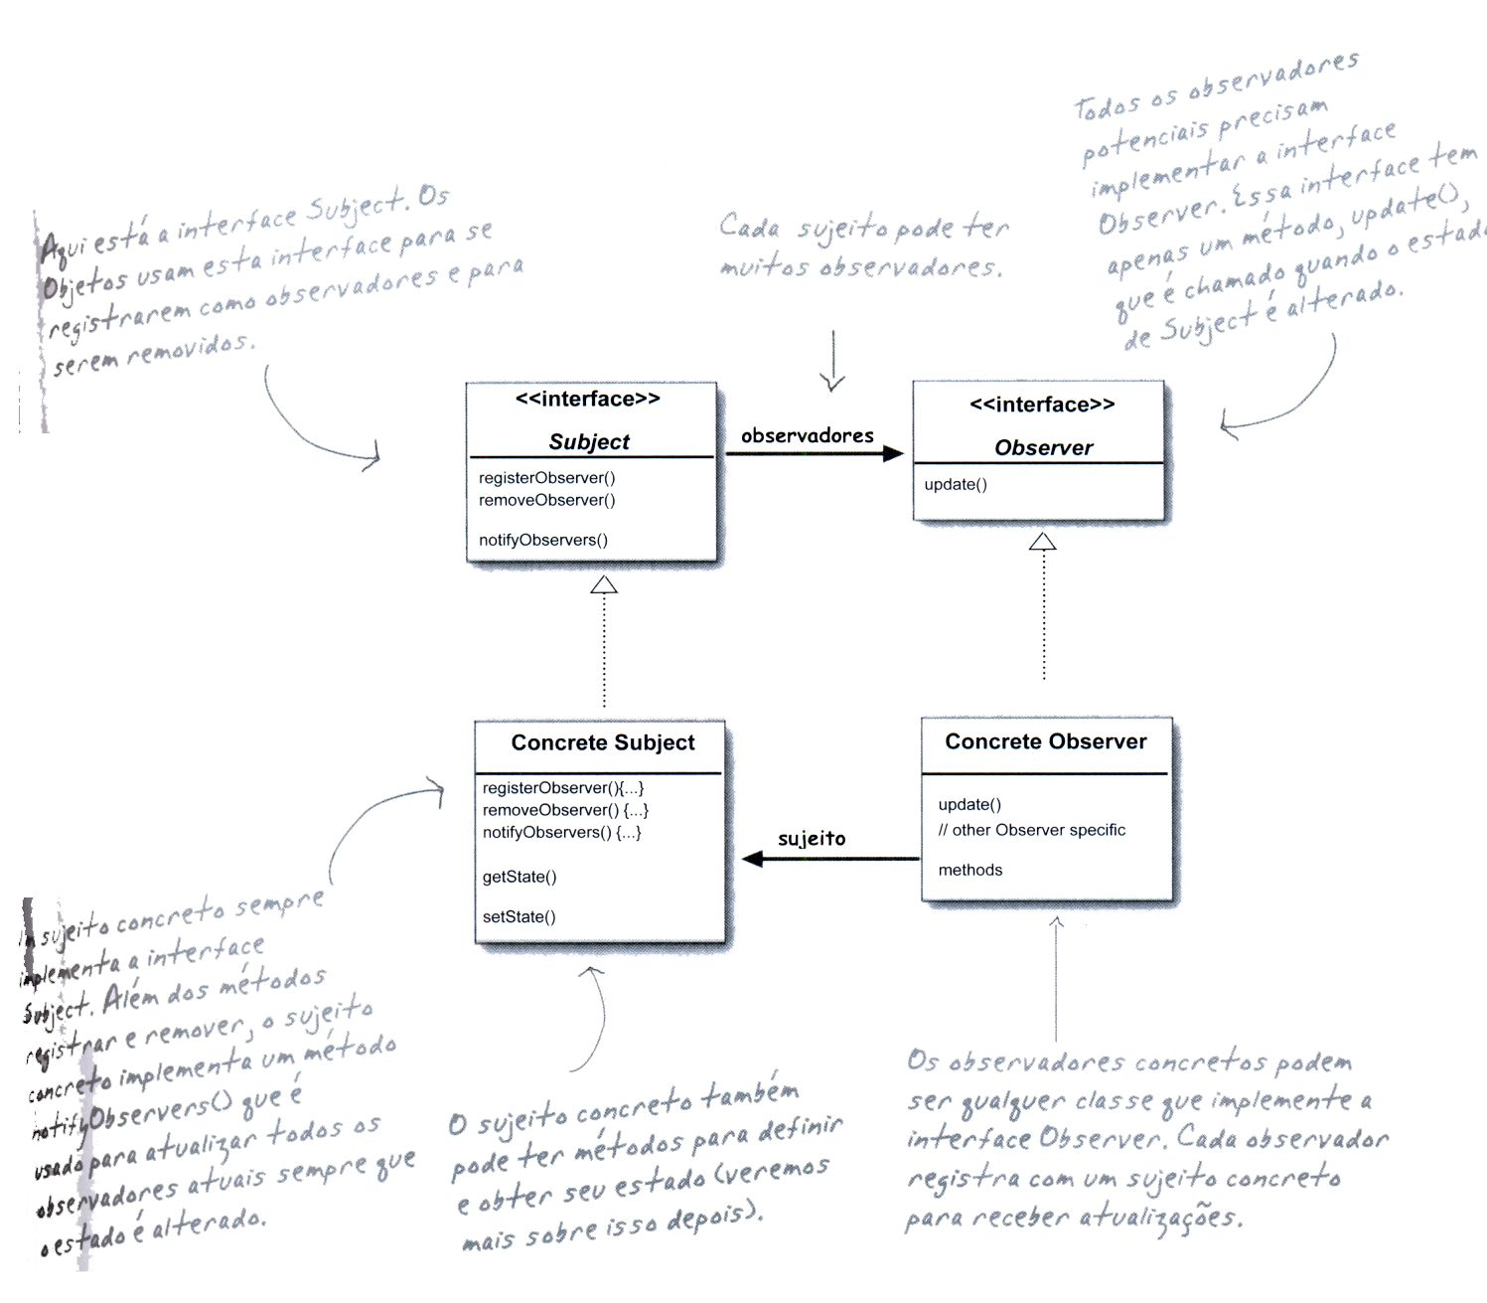
Diagrama de Classe

Slide 45
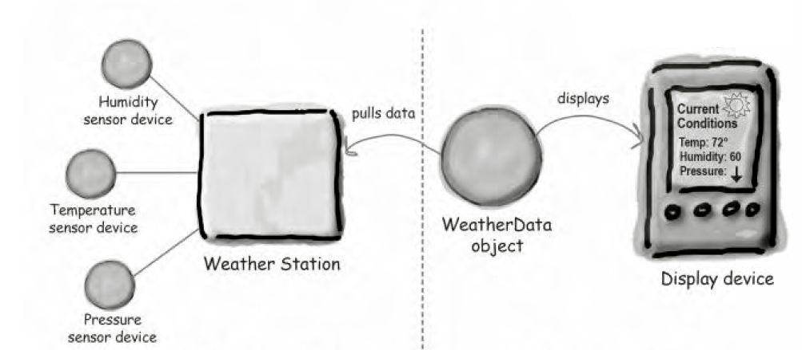
Visão Geral do Aplicativo Weather Monitor
As três principais partes do sistema são a estação meteorológica ( o dispositivo físico que adquire os dados meteorológicos reais) o objeto WeatherData (que monitora os dados vindos da Estação Meteorológica e atualiza as exibições)e o visor que mostra aos usuários as condições metereológicas atuais
Weather-O-Rama fornece
O que iremos implementar

Slide 46
Visão Geral do Aplicativo Weather Monitor
O objetivo WeatherData sabe como falar com a Estação Meteorológica física para obter dados atualizados. Depois, WeatherData atualiza suas visualizações para os três elementos de exibição diferentes: Condições Atuais (mostrar temperatura, umidade e pessão). Estatísticas Meteoroógicas e uma simples previsão.Nossa tarefa é criar um aplicativo que utilize o objeto WeatherData para atualizar as três exibições.

Slide 47
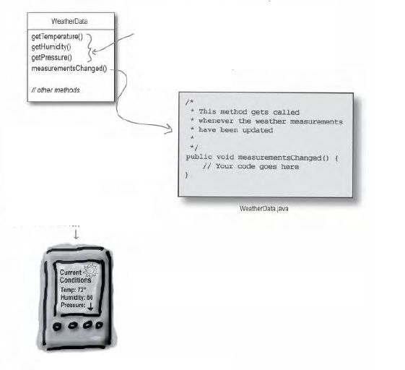
Despacotando a classe WeatherData
Esses três métodos retornam as medidas meteorológicas mais recentes para Temperatura, umidade e pressão barométrica, respectivamente
Lembre-se: condições atuais é apenas
UMA das três telas de exibição diferentes
Nossa tarefa é implementar measurementsChaged() de modo que atualize as três exibições para condições atuais, status meteorológico e previsão

Slide 48
O que sabemos até agora
A classe WeatherData tem métodos de obtenção para três valores de medição: temperatura, umidade e pressão barométrica ;
O método measurementsChanged() é chamado sempre que dados de medição meteorológica estão disponíveis . (Não sabemos ou queremos saber como esse método é chamado; apenas sabemos que ele é;
Precisamos implementar 3 elementos de exibição que usem os dados meteorológicos : uma exibição de condições atuais, uma exibição de estatística e uma exibição de previsão. Essas exibições devem ser atualizadas sempre que WheatherData tiver novas medições.

Slide 49
Dando uma primeira OLHADA mal orientada na Estação Meteorológica
Eis uma primeira possibilidade de implementação. Vamos usar a dica dos desenvolvedores Weather-O-Rama e adicionar nosso código ao método measurements Changed()

Slide 50
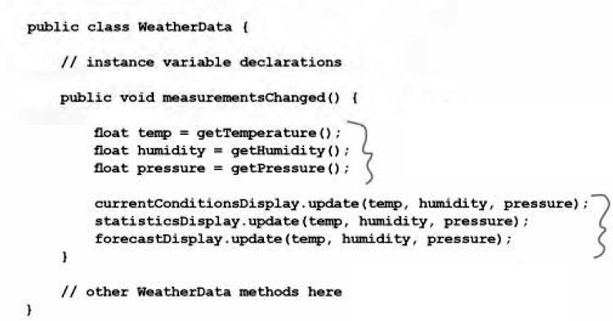
Dando uma primeira OLHADA mal orientada na Estação Meteorológica
Pegue as medições mais recentes chamando os métodos de obtenção de Weatherdata (já implementados)
Agora, atualize as exibições
Chame cada elemento de exibição para atualizar sua exibição, passando para ele as medições mais recentes

Slide 51
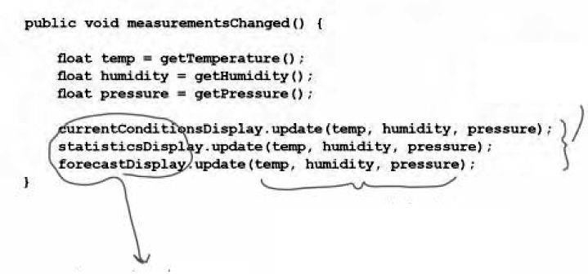
O que está errado com nossa implementação
Área de alteração, precisamos
encapsular isso
Estamos usando uma interface comum para falar
Com os elementos de exibição… Todos eles tem um método Update() para pegar os valores de temperatura, umidade e pressão
Ao codificar para implementações concretas, não temos como adicionar ou remover
Outros elementos de exibição sem fazer alterações no programa

Slide 52
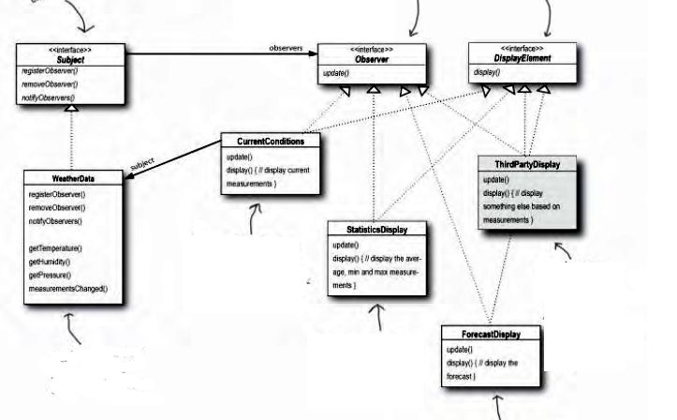
Desenvolvendo a Estação Meteorológica
Todos os nossos componentes meteorológicos implementam a interface Observer. Isso dá a Subject uma interface comum com a qual falar na hora de atualizar os observadores
Também vamos criar uma interface para todos os elementos de exibição implementar. Os elementos de exibição so precisam implementar o metodo display
Essa é nossa interface de sujeito, que deve parecer familiar
Os desenvolvedores implementam as interfaces Observer e
Display para criar seu próprio elemento de exibição
sujeito
Esse elemento de exibição mostra as medições atuais do objeto WeatherData
Este monitora as medições min/med/max e as exibr
Esta exibição mostra a previsão do tempo com base no barometro
Agora, WheatherData implementa a interface Subject

Slide 53
Implementando a Estação Meteorológica
public interface Subject {
public void registerObserver(Observer o);
public void removeObserver(Observer o);
public void notifyObservers();
}
Estes dois métodos utilizam um Observer como um argumento, ou seja
O Observer a ser registrado ou removido
Este método é chamado para notificar todas os observadores quando o estado Subject e alterado
public interface Observer {
public void update(float temp, float humidity, float pressure);
}
Estes são os valores de estado que os Observers recebem do Subject quando uma medição meteorológica muda
public interface DisplayElement {
public void display();
}
A interface DisplayElement inclui apenas um metodo display() que iremos chamar quando o elemento de seleção precisa ser exibido.

Slide 54
Implementando a Interface Subject em WeatherData
import java.util.*;
public class WeatherData implements Subject {
private ArrayList observers;
private float temperature;
private float humidity;
private float pressure;
public WeatherData() {
observers = new ArrayList();
}
public void registerObserver(Observer o) {
observers.add(o);
}
Agora WeatherData implementa a
interface Subject
Adicionamos uma ArrayList para conter
Os Observers criados no construtor
Quando um observador faz o registro,
Adicionamos no final da lista

Slide 55
Implementando a Interface Subject em WeatherData
public void removeObserver(Observer o) {
int i = observers.indexOf(o);
if (i >= 0) {
observers.remove(i); }}
public void notifyObservers() {
for (int i = 0; i < observers.size(); i++) {
Observer observer = (Observer)observers.get(i);
observer.update(temperature, humidity, pressure); } }
public void measurementsChanged() {
notifyObservers(); }
public void setMeasurements(float temperature, float humidity, float pressure) {
this.temperature = temperature;
this.humidity = humidity;
this.pressure = pressure;
measurementsChanged();
} //Outros Metodos de WetherData Aqui
Para cancelar o registro, nos tiramos da lista
Esta é a parte divertida, é onde falamos para todos os observadores sobre o estado. Como todos eles são observers, sabemos que ele implementa update(), então sabemos como notificá-los
Notificamos os Observers quando obtemos medições atualizadas da estação meteorológica
Nossa pequena estação meteorologica

Slide 56
Implementando a Interface Subject em WeatherData
public float getTemperature() {
return temperature;
}
public float getHumidity() {
return humidity;
}
public float getPressure() {
return pressure;
}
}
Metodos Gets

Slide 57
Vamos construir os elementos de exibição
public class CurrentConditionsDisplay implements Observer, DisplayElement {
private float temperature;
private float humidity;
private Subject weatherData;
public CurrentConditionsDisplay(Subject weatherData) {
this.weatherData = weatherData;
weatherData.registerObserver(this);
}
public void update(float temperature, float humidity, float pressure) {
this.temperature = temperature;
this.humidity = humidity;
display();
}
public void display() {
System.out.println("Current conditions: " + temperature
+ "F degrees and " + humidity + "% humidity");
}
}
Esta exibição implementa Observer para que ele
possa receber as mudanças do objeto WeatherData. Ela também implenta DisplayElement porque a API exige que todos implemente
O Construtor recebe o objetoWheatherData (o Subject) e nos o usamos para registar a exibição como um observador.
Quando update() é chamado, salvamos a temperatura e umidade e chamamos display()
O metodo display, imprime a temperatura e umidade mais recentes

Slide 58
Coloque a estação Meteorológica em Funcionamento
Primeiro crie o objeto WeatherData()
import java.util.*;
public class WeatherStation {
public static void main(String[] args) {
WeatherData weatherData = new WeatherData();
CurrentConditionsDisplay currentDisplay =
new CurrentConditionsDisplay(weatherData);
StatisticsDisplay statisticsDisplay = new StatisticsDisplay(weatherData);
ForecastDisplay forecastDisplay = new ForecastDisplay(weatherData);
weatherData.setMeasurements(80, 65, 30.4f);
weatherData.setMeasurements(82, 70, 29.2f);
weatherData.setMeasurements(78, 90, 29.2f);
}
}
Crie 3 medições e passe para o objeto WeatherData

Slide 59
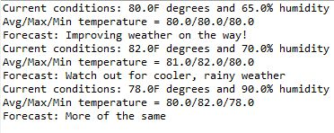
Executando o código

Slide 60
Classe índice de Aquecimento
public class HeatIndexDisplay implements Observer, DisplayElement {
float heatIndex = 0.0f;
private WeatherData weatherData;
public HeatIndexDisplay(WeatherData weatherData) {
this.weatherData = weatherData;
weatherData.registerObserver(this);
}
public void update(float t, float rh, float pressure) {
heatIndex = computeHeatIndex(t, rh);
display();
}
private float computeHeatIndex(float t, float rh) {
float index = (float)((16.923 + (0.185212 * t) + (5.37941 * rh) - (0.100254 * t * rh)
+ (0.00941695 * (t * t)) + (0.00728898 * (rh * rh))
+ (0.000345372 * (t * t * rh)) - (0.000814971 * (t * rh * rh)) +
(0.0000102102 * (t * t * rh * rh)) - (0.000038646 * (t * t * t)) + (0.0000291583 *
(rh * rh * rh)) + (0.00000142721 * (t * t * t * rh)) +
(0.000000197483 * (t * rh * rh * rh)) - (0.0000000218429 * (t * t * t * rh * rh)) +
0.000000000843296 * (t * t * rh * rh * rh)) -
(0.0000000000481975 * (t * t * t * rh * rh * rh)));
return index;
}
public void display() {
System.out.println("Heat index is " + heatIndex);
}
}

Slide 61
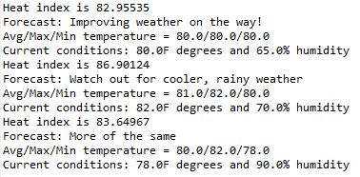
Executando o código com índice de aquecimento

Slide 62
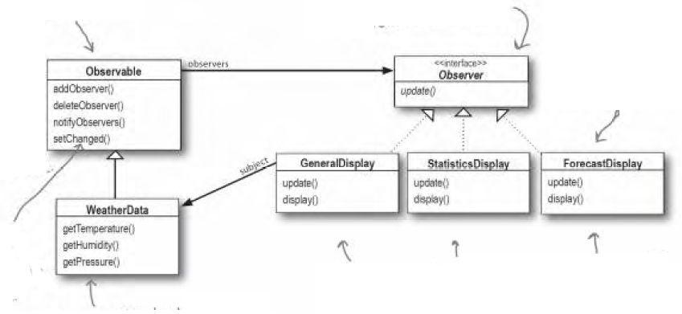
Como o Padrão interno de Java funciona
A classe Observable monitora todos os observadores e os notifica para você
Isso deve ser familiar. Na verdade e exatamente o mesmo que nosso diagrama de classe anterior.
Deixamos de fora a interface DisplayElements mas todas as exibições ainda a implementam também
Haverá algumas mudanças a serem feitas no metodo update() nos Observers concretos, mas basicamente e a mesma ideia . Temos uma interface observer comum com um metodo update() que é chamado pelo subject
Eis nosso Subject, que também agora podemos chamar de Observable. Não precisamos mais dos metodos register() e remoble() e notify(); herdamos esse comportamento da superclasse

Slide 63
Como o padrão Observer interno no Java
O Padrão Observer interno funciona de modo um pouco diferente que a implementação usada na Estação Meteorológica. A diferença mais obvia e que WeatherData (nosso sujeito) agora estende a classe Observable e herda os métodos adicionar, excluir e notificar de Observer (dentre outros). Veja como usamos a versão de Java:

Slide 64
Para um Object se tornar um observador
Como sempre, implemente a interface Observer (desta vez, a interface Java. util.Observer) e chame addObserver() e qualquer objeto Observable. Da mesma forma, para se remover como um observador, basta chamar deleteObserver0.

Slide 65
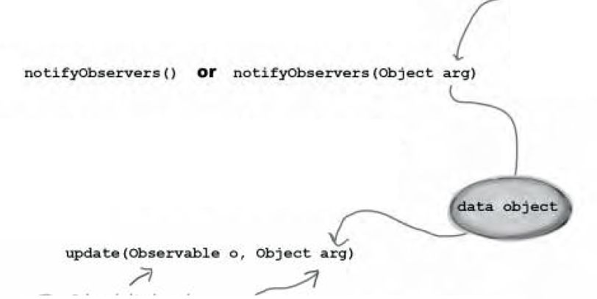
Para Observable enviar notificações
Primeiro, você precisa ser Observable estendendo a superclasse java.util.Observable. A partir dai, e um processo de duas etapas:
Primeiro, você deve chamar o método setChanged() para significar que o estado mudou em seu objeto
Depois, chame um dos dois métodos notifyObservers():
Esta versão pega um objeto de dados arbitrário que passado para cada observador quando ele é notificado
Este será o objeto de dados que foi passado para notifyObservers()ou nulo se um objeto de dados não tiver sido especificado
O sujeito que enviou a notificação é passado com este argumento

Slide 66
Para um Observador receber notificações
Ele implementa o método de atualização, como antes, mas a assinatura do método é um pouco diferente:
update(Observable o, Object arg)
Se você deseja "empurrar" dados para os observadores, poderá passar os dados como um objeto de dados para o método notifyObserver(arg). Se não, o Observador terá que "puxar" os dados desejados do objeto Observable passado para ele. ? Vamos retrabalhar a Estação Meteorológica e você verá.

Slide 67
Para um Observador receber notificações
O método setChanged() é usado para significar que o estado mudou e que notifyObservers(), quando chamado, deve atualizar seus observadores. Se notifyObservers() for chamado será antes chamar setChanged(), os observadores NÃO serão notificados. Vamos ver os bastidores de Observable para ver como isso funciona:

Slide 68
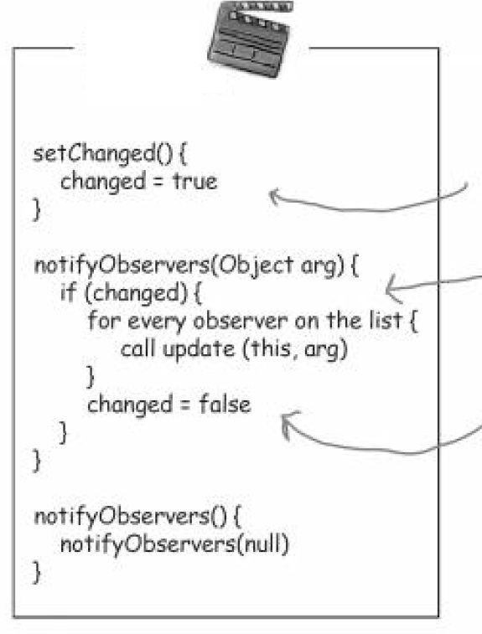
Para um Observador receber notificações
O metodo setChanged()
Define um sinalizador alterado como verdadeiro
Pseudocódigo para a
classe Observable
notifyObservers() notifica seus observadores apenas se o sinalizador alterado for verdadeiro
E, depois de notificar os observadores define o sinalizador alterado novamente com falso

Slide 69
Para um Observador receber notificações
Porque isso é necessário? 0 metodo setChanged() serve para dar mais flexibilidade no modo como você atualiza os observadores, permitindo otimizar as notificações. Por exemplo, em nossa estação meteorológica, imagine se nossas fossem tão sensíveis que as leituras de temperatura ficassem flutuando constantemente por alguns décimos isso poderia fazer o objeto WeatherData enviar notificações constantemente. Em vez disso, poderíamos querer enviar notificações somente se a temperatura mudasse em mais de meio grau e poderíamos chamar setChanged() somente após isso acontecer.
Talvez você não use muito esse recurso, mas ele está lá caso precise. De qualquer modo, você precisa chamar setChanged() para que as notificações funcionem. Se esse recurso for útil para você, talvez queira usar o método clearChanged(), que defineo estado alterado de novo como falso e o método hasChanged(), que informa o estado atual do sinalizador alterado.

Slide 70
Retrabalhando a Estação Meteorológica no suporte interno
Primeiro vamos retrabalhar WeatherData para usar java.util.Observable

Slide 71
Retrabalhando a Estação Meteorológica no suporte interno
import java.util.Observable;
import java.util.Observer;
public class WeatherData extends Observable {
private float temperature;
private float humidity;
private float pressure;
public WeatherData() { }
public void measurementsChanged() {
setChanged();
notifyObservers(); }
public void setMeasurements(float temperature, float humidity, float pressure) {
this.temperature = temperature;
this.humidity = humidity;
this.pressure = pressure;
measurementsChanged(); }
public float getTemperature() {
return temperature; }
public float getHumidity() {
return humidity; }
public float getPressure() {
return pressure;
} }
Verifique se estamos importando o Observer/Observable certo
Herança da classe Observable
O construtor não precisa mais criar uma estrutura de dados
Não precisamos monitorar mais nossos observadores nem gerenciar seu registro e sua remoção (a superclasse fará isso). Então removemos o código para registrar, adicionar e notificar
Agora, primeiro chamamos setChanged() para indicar que o estado mudou antes de chamar notifyObservers()
Estes métodos não são novos, mas como vamos usar “puxar”. Os Observers irão usá-los para chegar o estado do objeto WeatherData

Slide 72
Retrabalhando CurrentConditionsDisplay
Importando o Observer/Observable
import java.util.Observable;
import java.util.Observer;
public class CurrentConditionsDisplay implements Observer, DisplayElement {
Observable observable;
private float temperature;
private float humidity;
public CurrentConditionsDisplay(Observable observable) {
this.observable = observable;
observable.addObserver(this);
}
public void update(Observable obs, Object arg) {
if (obs instanceof WeatherData) {
WeatherData weatherData = (WeatherData)obs;
this.temperature = weatherData.getTemperature();
this.humidity = weatherData.getHumidity();
display();
}
}
public void display() {
System.out.println("Current conditions: " + temperature
+ "F degrees and " + humidity + "% humidity");
}
}
Agora, estamos implementando a interface Observer a partir de java.util
Nosso construtor agora pega um Observer e nos usamos isso para adicionar o objeto de condições atual
Alteramos o método update() para pegar um Observable e o argumento opcional de dados
Em update(), primeiro verificamos se o Observable é do tipo WeatherData e depois usamos seus métodos de obtenção para conseguir as medições de temperatura e umidade e depois chamamos display()

Slide 73
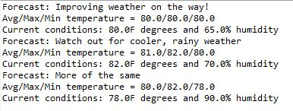
Executando o novo código

Slide 74
Você notou alguma diferença

Slide 75
Nunca dependa da ordem de avaliação das notificações de observer
O java.util.Observable implementou seu método notifyObservers() de modo que os observa sejam notificados em uma ordem diferente da nossa implementação. Quem esta certo? Ninguém, nos apenas optamos por implementar as coisas de maneiras diferentes.
No entanto, o que seria incorreto e se nos escrevessemos nosso código para depender de um pedido de notificação específico. Por que? Porque, se você precisasse alterar as implementações de Observer, a ordem de notificação poderia mudar e seu aplicativo produziria resultados incorretos. Agora isso definitivamente não e o que considerariamos uma ligação leve.

Slide 76
O java.util.Observable não viola nosso princípio de designer O de programar para interfaces, e não para implementação
Sim. Observable e uma classe - e não uma interface - e, pior, nem implementa uma interface. Infelizmente, a implementação de java.util.Observable tem uma série de problemas que limitam sua utilidade e sua reutilização. Isso não quer dizer que ele não tenha utilidade, mas há alguns cuidados a serem tomados.

Slide 77
Observable é uma classe
Você já sabe a partir de nossos princípios que é uma má ideia, implementar para uma classe, mas que dano isso realmente causa ? Primeiro, como Observable é uma classe, você tem que colocá-lo em uma subclasse. Isso significa que você não pode adicionar o comportamento Observable a uma classe existente que já estende outra superclasse. Isso limita seu potencial de reutilização (e não e por isso que estamos usando padrões?).
Segundo, como não existe uma interface Observable, você não pode nem criar sua própria implementação que funcione bem com a API Observer interna de Java. Nem tem a opção de trocar a implementação de java.util por outra (por exemplo, uma nova implementação de segmentos múltiplos).

Slide 78
Observer protege métodos cruciais
Na API Observable, o método setChanged() está protegido. Isso significa que você não pode chamar setChanged() a menos que tenha criado uma subclasse Observable. Isso significa que você não pode nem criar uma instância da classe Observable e a compor com seus próprios objetos, você tem que criar uma subclasse. 0 projeto viola um segundo principio de projeto dar prioridade a composição em relação a herança.

Slide 79
O que fazer ?
Observable pode atender a suas necessidades se você conseguir estender Java. util.Observable. Por outro lado, você pode precisar usar sua própria implementação como foi apresentado nesses slides. Nos dois casos, você conhece bem o Padrão Observer e esta em uma boa posição para trabalhar com qualquer API que utilize o padrão.

Slide 80
Outros lugares onde você irá encontrar o Padrão Observer no JDK
A implementação de java.util de Observer/Observable nao é o único lugar onde você irá encontrar o Padrão Observer no JDK; JavaBeans e Swing também fornecem suas implementações do padrão. Nesse ponto, você já conhece bastante sobre observer para explorar essa API sozinho. No entanto, vamos ver um exemplo rápido de Swing.

Slide 81
Um pequeno histórico
Vamos analisar uma parte simples da API Swing, o JButton. Se você examinar a superclasse de JButton, AbstractButton, que ela tem muitos métodos ouvintes adicionar/remover. Esses métodos permitem adicionar e remover observadores ou, como eles são chamados em Swing, ouvintes, para ouvir vários tipos de eventos que ocorrem no componente Swing. Por exemplo, um ActionListener permite "ouvir" qualquer tipo de ação que possa ocorrer em um botão, como o pressionar de um botão. Você ira encontrar vários tipos de ouvintes na API Swing.

Slide 82
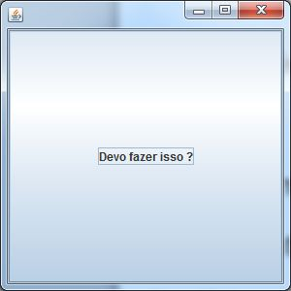
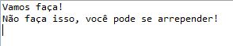
Aplicativo
O aplicativo e bem simples. Você tem um botão que diz "Devo fazer isso?" e, quando clica nesse botão, os ouvintes (observadores) respondem a pergunta da maneira que quiserem. Estamos implementando dois ouvintes chamados de AngelListener e DevilListener. Veja como o aplicativo se comporta:

Slide 83
Código
import java.awt.*;
import java.awt.event.*;
import javax.swing.*;
import javax.swing.event.*;
public class SwingObserverExample {
JFrame frame;
public static void main(String[] args) {
SwingObserverExample example = new SwingObserverExample();
example.go(); }
public void go() {
frame = new JFrame();
JButton button = new JButton("Devo fazer isso ?");
button.addActionListener(new AngelListener());
button.addActionListener(new DevilListener());
frame.getContentPane().add(BorderLayout.CENTER, button);
// Set frame properties
frame.setDefaultCloseOperation(JFrame.EXIT_ON_CLOSE);
frame.getContentPane().add(BorderLayout.CENTER, button);
frame.setSize(300,300);
frame.setVisible(true); }
class AngelListener implements ActionListener {
public void actionPerformed(ActionEvent event) {
System.out.println("Não faça isso, você pode se arrepender!"); } }
class DevilListener implements ActionListener {
public void actionPerformed(ActionEvent event) {
System.out.println("Vamos faça!"); } } }
Torna os objetos devil e angel ouvintes
(observadores) do botão
Essas são as definições de classes internas
Em vez de update(), o método actionPerformed() é chamado Quando o estado no sujeito (neste caso o botão) é alterado

Slide 84
Princípios de Projetos
Identifique os aspectos de seu aplicativo que variam e separe-os do que continua igual
O que varia no padrão Observer é o estado de sujeito e o numero de tipos de observadores. Com esse padrão você pode variar os objetos que dependem do estado do sujeito sem ter que alterar esse sujeito.
Programe para uma interface e não para uma implementação
Sujeito e Observador usam interfaces. O sujeito monitora os objetos implementando a interface Observer, enquanto os observadores registram e são notificados pela interface Subject. Isso mantem as classes levemente ligadas
Dê prioridade à composição em relação a herança
O Padrão Observer utiliza a composição para compor qualquer número de observadores com seus sujeitos. Essas relações não são configuradas por algum tipo de hierarquia de herança. São configuradas no tempo de execução pela composição.
Observer: Define uma dependência de um-para-muitos entre objetos de modo que quando um objeto muda de estado, todos os seus dependentes são notificados e atualizados automaticamente.

Slide 85
O padrão Decorator

Slide 86
O padrão Decorator
Decorator: Anexa responsabilidades adicionais a um objeto dinamicamente. Os decoradores fornecem uma alternativa flexível de subclasse para estender a funcionalidade.

Slide 87
Bem – Vindo ao Starbuzz Coffee
O Starbuzz Coffee (empresa como uma lanchonete) ficou conhecido como o café com o crescimento mais rápido da região. Se você já viu um na sua esquina, olhe para o outro lado da rua: você vera outro.
Como eles cresceram muito rápido, estão tendo dificuldades em atualizar seus sistemas de pedidos para corresponder a suas ofertas de bebidas.
Quando eles entraram no negócio, projetaram suas classes assim...

Slide 88
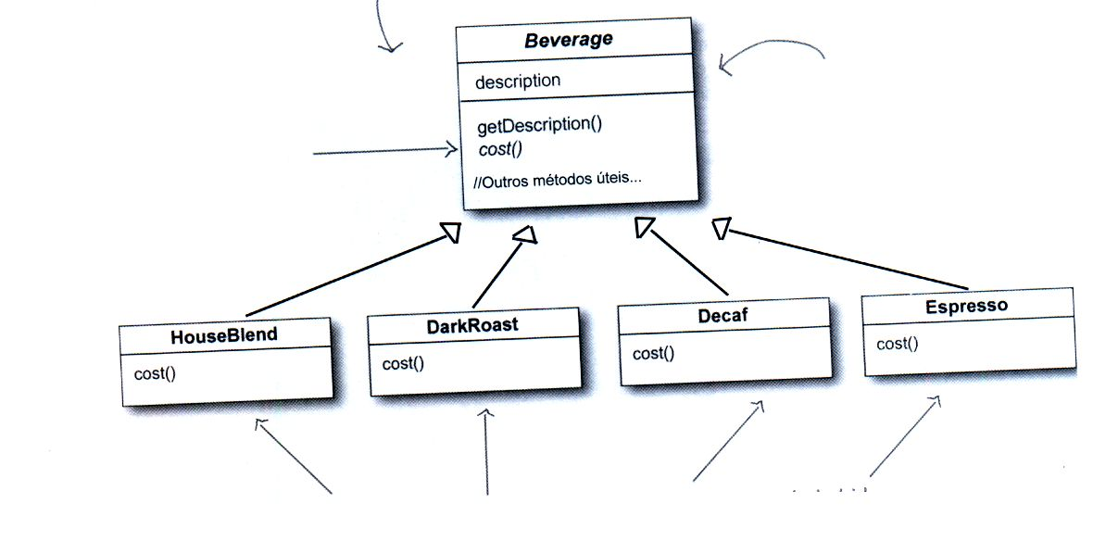
Starbuzz Coffee – Diagrama de Classes
Beverage (bebida) é uma classe abstrata, subclassificada por todas as bebidas oferecidas no café
A variável de instância de descrição é definida em cada subclasse e contém uma descrição de bebida, como O melhor café torrado. O metodo getDescription() retorna a descrição
O método cost() é abstrato, as subclasses precisam definir sua própria implementação
Cada subclasse implementa cost() para retornar o custo da bebida

Slide 89
Starbuzz Coffee – Diagrama de Classes
Além do seu café, você também pode pedir vários condimentos, como leite com espuma, soja moca (também conhecido como chocolate), misturados com leite batido. Como o Starbuzz Coffee um valor por cada condimento, eles realmente precisam incluí-los nos sistema de pedido.

Slide 90
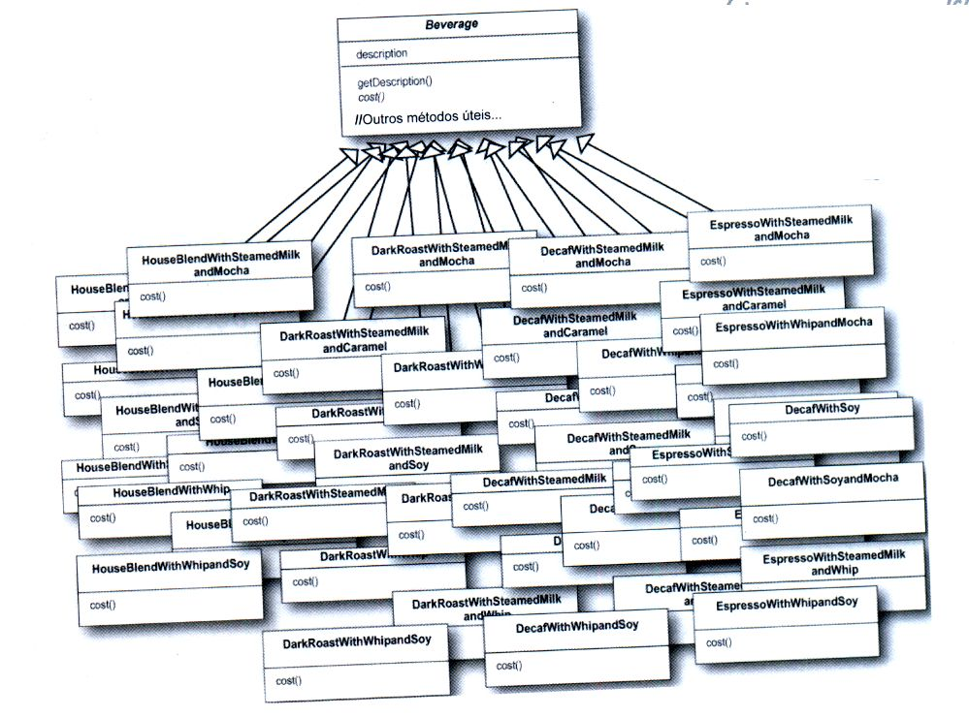
Starbuzz Coffee – Diagrama de Classes
Cada método de custo calcula o custo do café juntamente com outros condimentos
Aqui temos uma explosão de classes

Slide 91
Considerações sobre o diagrama de classes
A Starbuzz criou um pesadelo de manutenção para eles mesmos. 0 que acontece quando o preço do leite sobe? 0 que eles fazem quando adicionam uma nova cobertura de caramelo?
Pensando além do problema de manutenção, qual dos princípios de projeto que eles estão violando?

Slide 92
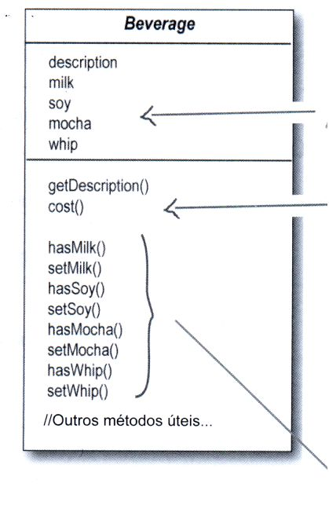
Uma Sugestão para o problema
Por que precisamos de todas essas classes? Não podemos usar apenas variáveis de instancia e herança na superclasse para monitorar os condimentos? Vamos tentar fazer isso.
Novos valores booleanos para cada condimento
Agora vamos implementar cost() em Beverage (em vez de mantê-lo (abstrato) para que ele possa calcular os custos associados com os condimentos para uma determinada instância de bebida . As subclasses ainda irão substituir cost() , mas também irão invocar a superversão para poder calcular o custo total da bebida básica mais os custos dos condimentos adicionados
Esses obtém e definem os valores booleanos para os codimentos

Slide 93
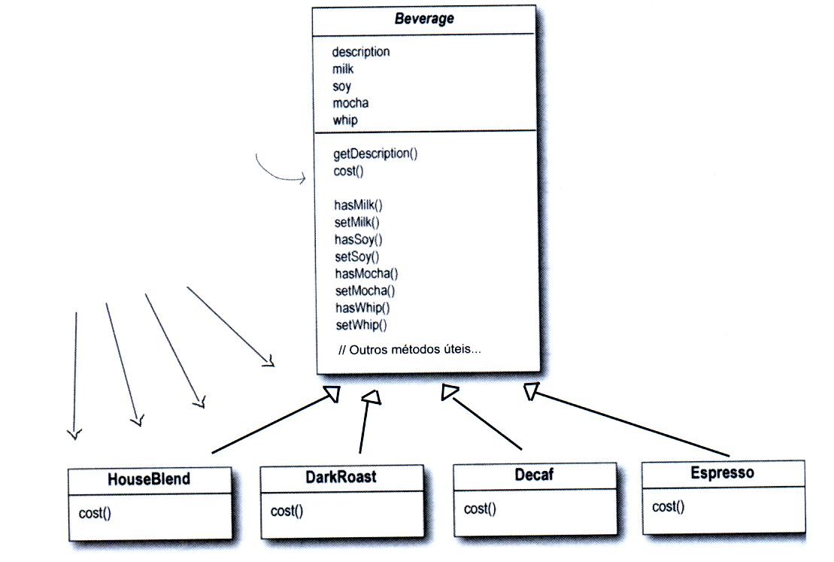
Uma Sugestão para o problema
A superclasse cost() irá calcular os custos de todos os condimentos, enquanto a cost() substituída nas subclasses ira estender essa funcionalidade para incluir custos que especificam o tipo de bebida. Cada objeto cost() precisa computar o custo da bebida e depois adicionar os codimentos chamando a implementação da superclasse de cost()

Slide 94
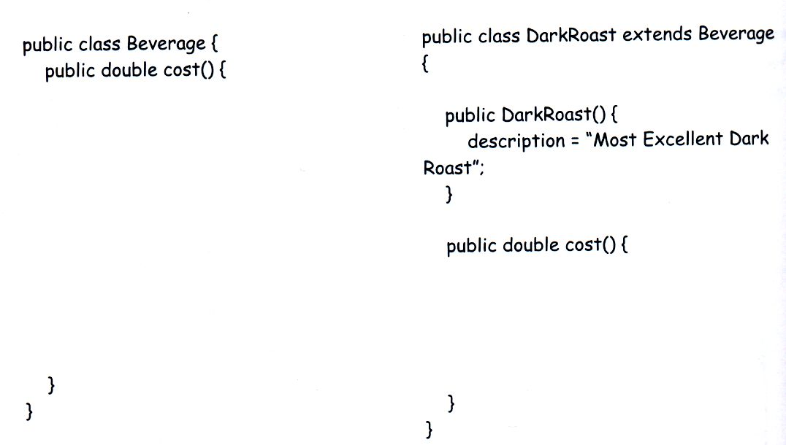
Método Cost()
Pseudo-codigo em java

Slide 95
Quais problemas esse designer pode ter ?
Mudanças de preços dos condimentos irão nos forçar a alterar o código existente.
Novos condimentos irão nos forçar a adicionar novos métodos e alterar o método de custo da superclasse
Agora podemos ter novas bebidas. Para algumas dessas bebidas (chá gelado), os condimentos podem não ser apropriados, mas a subclasse Tea (chá) ainda irá herdar os metodos como hasWhip .
É se um cliente quiser um moca duplo ?

Slide 96
Reflexão uso da Herança e Composição
A herança é um recurso muito poderoso na orientação a objetos, mas nem sempre leva aos designer mais flexíveis e sustentáveis. Pode-se herdar comportamentos em tempo de execução por meio da composição e delegação. Quando herdo um comportamento por meio de subclasses, esse comportamento a definido estaticamente no tempo de compilação. Além disso, todas as subclasses devem herdar o mesmo comportamento. No entanto, se eu puder estender o comportamento de um objeto por meio da composição, poderei fazer isso dinamicamente em tempo de execução.

Slide 97
Reflexão uso Composição referente a manutenção do código
Ao compor os objetos de forma dinâmica, posso adicionar nova funcionalidade escrevendo um código novo em vez de alterar o código existente. Como não estou alterando o código existente, as chances de introduzir erros ou causar efeitos colaterais indesejados no código preexistente são muito reduzidas.

Slide 98
Princípio de Projeto
As classes devem estar abertas para extensão mas fechadas para modificação. Pois as classes já foram testadas e homologadas, caso haja alteração será necessário realizar novos testes

Slide 99
O padrão Decorator
Para representar nosso esquema de preço de bebida mais condimentos com herança não funciona muito bem - obtemos explosões de classe, projetos rígidos ou adicionamos funcionalidade a base que não é apropriada para algumas subclasses.
Então, isto e o que faremos: vamos começar com uma bebida e "decora-la" com os condimentos no tempo de execução. Por exemplo, se o cliente quiser um café com moca e creme, iremos:
Pegar um objeto DarkRoast
Decorá-lo com um objeto Mocha
Decora-lo com um objeto Whip (creme)
Chamar o método cost() e contar com a delegação para adicionar os custos com condimentos

Slide 100
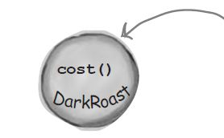

Construindo um pedido de bebidas com decoradores
1º Começamos com nosso objeto DarkRoast
Lembre-se de que DarkRoast herda de Beverage e tem um método cost() que calcula o custo da bebida
2º O cliente quer Mocha, então criamos um objeto Mochae englobamos DarkRoast nele
O Objeto Mocha é um decorador. Seu tipo espelha o objeto que está decorando nesse caso, um Beverage (por espelho queremos dizer que é do mesmo tipo).
Então , Mocha também tem um método cost(), e por meio do polimorfismo podemos tratar qualquer bebida englobada em Mocha como, um Beverage também (porque Mocha e um subtipo de Beverage)

Slide 101

Construindo um pedido de bebidas com decoradores
3º O cliente também quer Whip, então criamos um decorador Whip e colocamos Mocha dentro
Whip é um decorador, então também espelha o tipo de DarkRoast e inclui o método cost()
DarkRoast engloba em Mocha e Whip ainda é uma bebida e podemos fazer com ela tudo o que podemos fazer com DarkRoast, inclusive chamar seu metodo coast()

Slide 102

Construindo um pedido de bebidas com decoradores
Agora, é hora de computar o custo do cliente. Fazemos isso chamando cost() do decorator externo, Whip, Whip vai delegar o cálculo do custo para o objeto que decora. Depois que obtiver um custo, ele irá adicionar o custo de Whip
2ºWhip chama cost em Mocha
1 ºPrimeiro, chamamos cost() no decorador externo Whip
3º Mocha chama cost() em DarkRoast
4º DarkRoast retorna seu custo, 99 centavos
6º Whip, adiciona seu total, 10 centavos , ao resultado de Mocha e devolve o resultado de $1,29
5ºMocha adiciona seu custo , 20 centavos, ao resultado de DarkRoast e devolve o total , $1,19

Slide 103
Ok, isso é o que sabemos até agora
Os Decoradores têm um mesmo supertiplo que os objetos que eles decoram
Você pode usar um ou mais decoradores para englobar um objeto
Uma vez que o decorador tem o mesmo supertipo que o objeto decorado, podemos passar um objeto decorado no lugar do objeto original (englobado).
O decorador adiciona seu próprio comportamento antes e ou depois de delegar para o objeto que ele decora o resto do trabalho
Os objetos podem ser decorados a qualquer momento, então podemos decorar os objetos de maneira dinâmica no tempo de execução com quantos decoradores desejarmos

Slide 104
Definição do Padrão Decorator
Decorator: anexa responsabilidades adicionais a um objeto dinamicamente. Os decoradores fornecem uma alternativa flexível de subclasses para estender a funcionalidade .

Slide 105

Diagrama de Classe
Cada componente pode ser usado sozinho ou englobado por um decorador.
O concreteComponent é o objeto ao qual vamos adicionar dinamicamente um novo comportamento. Ele estende Component
Cada decodador TEM –Um (engloba) um comportamento que o significado que o decorador tem uma variável de instância que contem uma referencia a um componente
O ConcretDecorator tem uma variável de instância para a coisa decorada (o componente que o decorador engloba)
Os decoradores podem estender o estado do componente.
Os decoradores podem adicionar novos métodos; no entanto , o novo comportamento geralmente é adicionado fazendo o calculo antes e depois de um metodo existente no componente

Slide 106

Decorando nossas bebidas
Beverage age como nossa classe abstrata
Composição
herança
4 componentes concretos, um para cada tipo de cafe
E aqui estão nossos decoradores de condimentos ; observe que eles precisam implementar não somente cost(), mas também getDescription.

Slide 107
Escrevendo o código Starbuzz
Beverage é uma classe abstrata com os dois metodos getDescription() e cost()
public abstract class Beverage {
String description = "Unknown Beverage";
public String getDescription() {
return description;
}
public abstract double cost();
}
getDescription() ja esta implementado para nós, mas precisamos implementar cost() nas subclasses.

Slide 108
Escrevendo o código Starbuzz
Primeiro, precisamos ser intercambiáveis com Beverage,
então estendemos a classe Beverage
public abstract class CondimentDecorator extends Beverage {
public abstract String getDescription();
}
Também vamos exigir que todos os decoradores de condimentos implementem De novo o metodo getDescription()

Slide 109
Codificando Bebidas
Agora que tiramos as classes básicas do caminho, vamos implementar algumas bebidas. Começaremos com Expresso. Lembre-se, precisamos definir uma descrição para a bebida especifica e também implementar o metodo cost()

Slide 110
Codificando Bebidas
public class Espresso extends Beverage {
public Espresso() {
description = "Espresso";
}
public double cost() {
return 1.99;
}
}
Primeiro, estendemos a classe Beverage já que se trata de uma bebida
Para cuidar da descricao, definimos isso no construtor para a classe. Lembre-se de que a variavel de instancia de descricao e herdada de Beverage
Finalmente, precisamos calcular o custo de um Expresso. Agora que nao precisamos nos preocupar em adicionar condimentos a essa classe, precisamos apenas retornar o preco do expresso $1,99

Slide 111
Codificando Bebidas
public class HouseBlend extends Beverage {
public HouseBlend() {
description = "House Blend Coffee"; }
public double cost() {
return .89; }}
Esta e outra bebida. Tudo o que fazemos é definir a descrição apropriada, HouseBlend Coffee e ddepois retornar o custo correto: 89 centavos

Slide 112
Codificando os Condimentos
Se observar o diagrama de classes Padrão decorador, verá que escrevemos nossos componente abstrato (Beverage), temos nossos componentes concretos (HouseBlend) e temos nossos decorador abstrato (CondimentDecorator). Agora é hora de implementar os decoradores concretos

Slide 113
Codificando os Condimentos
Mocha é um decorador, então podemos estender CodimentDecorator
Vamos criar instância de Mocha com uma referência a Beverage usando:
(1) Uma variável de instancia para conter a bebida que estamos englobando .
(2)Uma maneira de definir essa variável de instância para o objeto que estamos englobando. Aqui vamos passar a bebida que estamos englobando para a construção do decorador
public class Mocha extends CondimentDecorator {
Beverage beverage;
public Mocha(Beverage beverage) {
this.beverage = beverage;
}
public String getDescription() {
return beverage.getDescription() + ", Mocha";
}
public double cost() {
return .20 + beverage.cost();
}
}
Queremos que nossa descrição inclua a bebida- por exemplo Dark Roast, também incluia cada item que decora a bebida , como Dark Roast Mocha. Assim primeiro delegamos o objeto que estamos decorando para obter a sua descrição. Depois anexamos Mocha a essa descrição.
Agora precisamos calcular o custo de nossa bebida com Mocha.Primeiro delegamos a chamada para o objeto que estamos decorando,para que ela possa calcular o custo; depois, adicionamos o custo de mocha ao resultado

Slide 114
Servindo alguns cafés
public class StarbuzzCoffee {
public static void main(String args[]) {
Beverage beverage = new Espresso();
System.out.println(beverage.getDescription()
+ " $" + beverage.cost());
Beverage beverage2 = new DarkRoast();
beverage2 = new Mocha(beverage2);
beverage2 = new Mocha(beverage2);
beverage2 = new Whip(beverage2);
System.out.println(beverage2.getDescription()
+ " $" + beverage2.cost());
Beverage beverage3 = new HouseBlend();
beverage3 = new Soy(beverage3);
beverage3 = new Mocha(beverage3);
beverage3 = new Whip(beverage3);
System.out.println(beverage3.getDescription()
+ " $" + beverage3.cost());
}
}
Peça um expresso sem condimentos e imprima sua descrição e seu custo
Crie um objeto DarkRoast
Englobe-o com um Mocha
Englobe-o com um segundo Mocha
Englobe-o com um Whip
Finalmente, dê-nos um HouseBlend
Com Soy, Mocha e Whip

Slide 115
Testando o programa

Slide 116
Decoradores do mundo real: Java I/O
O grande número de classes no pacote java.io é esmagador. Agora que conhece o padrão decorator as classes de E/S devem fazer mais sentido já que o pacote java.io é amplamente baseado em Decorator. Veja um conjunto típico de objetos que usam os decoradores para adicionar funcionalidades e ler dados em um arquivo.

Slide 117

Decoradores do mundo real: Java I/O
Um arquivo texto para leitura
FileInputStream é o componente que está sendo decorado. A biblioteca Java I/O fornece vários componentes, incluindo FileInputStream, String BufferInpuStream, BufferArrayInputStream e alguns outros. Todos eles nos dão um componente básico a partil do qual os bytes serão lidos
LineNumberInputStream também é um decorador concreto. Ele adiciona a capacidade de contar os números de linhas conforme lê os dados
BufferedInputStream é um decorador concreto, ele adiciona o comportamento de duas maneiras : coloca a entrada em Buffer para melhorar o desempenho e também argumenta a interface com o novo método readline() para ter a entrada com caracteres, uma linha de cada vez

Slide 118

Decorando as classes java.io
Aqui esta nosso componente abstrato
FileInputStream em um decorador
abstrato
Essas InputStream agem como os componentes concretos que serão englobados com decoradores. Há mais alguns que não mostramos, como ObjectInputSteam
E, finalmente, aqui estão todos os nossos decoradores concretos

Slide 119
Escrevendo seu próprio Decorador Java I/O
OK, você conhece o Padrão Decorator e já viu o diagramas de classe I/O. Agora, deve estar pronto para escrever seu próprio decorador de entrada.
Que tal: escrever um decorador que converte todos os caracteres maiúsculos em minúsculos no fluxo de entrada. Em outras palavras, se nos lermos "Conheço o Padrão Decorator, então EU MANDO!", seu decorador converte isso em "concheço o padrão Decorator, então eu mando!".

Slide 120
Escrevendo seu próprio Decorador Java I/O
Primeiro, estenda FileInputStream, o decorador
abstrato para todos os InputStream
import java.io.*;
public class LowerCaseInputStream extends FilterInputStream {
public LowerCaseInputStream(InputStream in) {
super(in);
}
public int read() throws IOException {
int c = super.read();
return (c == -1 ? c : Character.toLowerCase((char)c));
}
public int read(byte[] b, int offset, int len) throws IOException {
int result = super.read(b, offset, len);
for (int i = offset; i < offset+result; i++) {
b[i] = (byte)Character.toLowerCase((char)b[i]);
}
return result;
}
}
Agora precisamos implementar dois métodos de leitura, eles pegam um byte ou uma matriz de bytes e converte cada byte e converte em caracter minusculo

Slide 121
Arquivo de Saida
Arquivo test.txt
OLA PADRAO DECORADOR
Saida
Ola padrao decorador

Slide 122
Padrão Factory

Slide 123

Comando new
Quando você usa new, certamente esta criando a instância de uma classe concreta, então isso é definitivamente uma implementação, e não uma interface. E esta é uma boa pergunta; você aprendeu que ligar seu código a uma classe concreta pode torná-lo mais frágil e menos flexível.
Duck duck=new MallarDuck();
Queremos usar interface para manter o código flexível
Mas temos que usar uma instância de classe concreta
Quando você tem um conjunto inteiro de classes concretas relacionadas, geralmente e forçado a escrever o código assim:
Temos várias classes diferentes de patos e não sabemos até o tempo de execução qual precisa ser instalada

Slide 124
Comando new
Aqui, temos várias classes sendo instanciadas, e a decisão de qual instanciar é tomada no tempo de execução dependendo de algumas condições. Quando você vê um código assim, sabe que, quando chegar a hora de alterações ou extensões, tem que reabrir esse código e examinar o que precisa ser adicionado (ou excluído). Geralmente, esse tipo de código termina em várias partes do aplicativo, tornando a manutenção e a atualização mais difíceis e com maior chance de ter erros.

Slide 125
O que há de errado com “new” ?
Tecnicamente, não há nada errado com new; afinal, é uma parte fundamental de Java. 0 verdadeiro culpado e nosso velho amigo CHANGE e como ele afeta o uso do new.
Ao codificar para uma interface, você sabe que pode se isolar de várias alterações que podem acontecer em um sistema. Por que? Se seu código e escrito para uma interface, ele irá funcionar como qualquer classe nova que implementa essa interface por meio do polimorfismo. No entanto, quando você tem um código que utiliza muitas classes concretas, esta procurando problemas porque o código pode ter que ser alterado a medida que novas classes concretas são adicionadas. Assim, em outras palavras, seu código não será "fechado para modificação". Para estende-lo com novos tipos concretos, ele terá que ser reaberto.

Slide 126
O que há de errado com “new” ?
Então, o que fazer? É em momentos assim que você pode voltar aos Princípios de Projeto 00 a procurar dicas. Lembre-se, nosso primeiro princípio lida com a mudança e nos guia para identificar os aspectos que variam e os separam do que continua igual.

Slide 127

Identificando os aspectos que variam
Imagine que você tem uma pizzaria moderna em Objectville, pode escrever um código assim:
Por motivos de flexibilidade, realmente queremos que seja uma classe ou uma interface abstrata, mas não podemos instanciar nenhuma delas

Slide 128

Mas você precisa de mais do que um tipo de pizza
Agora estamos passando o tipo de pizza para orderPizza
Com base no tipo de pizza, instanciamos a classe concreta correta e atribuímos à variáveis de instância de pizza. Observe que cada pizza aqui tem que implementar a interface pizza.
Quando tivermos uma Pizza, iremos prepará-la (amassar a massa, colocar molho, as coberturas e o queijo e assá-la). Cada subtipo de Pizza (cheesePizza, veggiePizza, etc) sabe como prepará-la

Slide 129
Mas existe uma pressão para adicionar mais tipos de pizza
Todos os seus concorrentes adicionaram duas pizzas novas a seus menus: a pizza de molusco (Clam Pizza) e a pizza de vegetais (Veggie Pizza). Obviamente você precisa acompanhar a concorrência; logo irá adicionar estes itens ao seu menu. E como você não tem vendido muitas pizzas gregas (Greek Pizza) ultimamente, decide tirá-las do menu.

Slide 130

Mas existe uma pressão para adicionar mais tipos de pizza
Isto é o que varia. Como a seleção de pizzas muda com o tempo, esse código deverá ser modificado muitas vezes
Este código não esta fechado para modificações . Se a pizzaria mudar suas ofertas de pizza, precisamo entrar neste código e modificá-lo.
Isto é o que esperamos que permaneça igual. Para a maioria, preparar, assar e encaixotar uma pizza é a mesma coisa há anos. Então não esperamos que este código mude, apenas as pizzas as quais ele opera.

Slide 131
Mas existe uma pressão para adicionar mais tipos de pizza
Agora que sabemos o que varia, chegou a hora de encapsular.

Slide 132
Encapsulando a criação de objetos
Agora vamos tirar a criação de objetos do método orderPizza(). Mas como ? Bem o que iremos fazer é pegar o código de criação e levá-lo para outro objeto que só estará preocupado em criar pizzas

Slide 133

Encapsulando a criação de objetos
Primeiro, tiramos o código de criação de objetos do Metodo orderPizza
Depois, colocaremos esse código em um objeto que só vai se preocupar em como criar pizzas. Se qualquer outro objeto precisar criar uma pizza, deverá recorrer a este objeto

Slide 134
O Objeto Factory
As fábricas cuidam dos detalhes da criação de objetos, Quando temos uma SimplePizzaFactory (fábrica simples de pizzas), como método orderPizza() torna-se apenas um cliente desse objeto. Sempre que ele precisa de uma Pizza, pede para a fábrica de Pizzas fazer uma. Foram-se os dias em que o método orderPizza() precisa saber sobre a pizza gregas ou de moluscos. Agora o metodo orderPizza () só se importa em receber uma pizza , o que implementa a interface Pizza para poder chamar prepare(), bake(), cut() e box().

Slide 135
Construindo uma simple factory de pizzas
Iremos começar com a fábrica. Vamos definir uma classe que encapsule a criação de objetos para todas as pizzas.

Slide 136

Construindo uma simple factory de pizzas
Esta é nossa nova classe a SimplePizzaFactor. Ela tem uma tarefa de vida. Criar pizza para os seus clientes.
Primeiro definimos um método createPizza() na fábrica . Este é o método que todos os clientes irão usar para instanciar novos objetos
Este é o código que tiramos
Do metodo orderPizza()
Este código ainda e parametrizado pelo tipo de pizza assim como o nosso metodo orderPizza() original.

Slide 137

Retrabalhando o PizzaStore
Agora é hora de corrigir nosso código-cliente. O que queremos fazer é atualizar a fábrica para criar as pizzas para nós. Veja as mudanças
Agora, damos a PizzaStore uma referência
para um SimplePizzaFactory
PizzaStore recebe a fábrica no construtor
E o método orderPizza() usa a fábrica para criar suas pizzas simplesmente passando a diante o tipo de pedido
Observe que substituímos o operador new por um método de criação no objeto fábrica

Slide 138

A Simple Factory
A Simple Factory não é realmente um Padrão de Projetos; é uma programação. Mas é muito usada.
Esta é a fábrica onde criamos pizzas; ela deve ser a única parte do nosso aplicativo que se refere a classe concreta Pizza…
Este é o produto da fábrica Pizza
Definimos Pizza como uma classe abstrata com algumas implementações úteis que podem ser substituídas
Este é o cliente da fábrica PizzaStore passa por SimplePizzaFactory para obter instâncias de pizza
O método de criação
Esses são nossos produtos concretos . Cada Produto precisa implementar a interface Pizza (que neste caso precisa estender a classe abastrata Pizzas a ser concreta

Slide 139
Franqueando a pizzaria
Sua pizzaria foi tão bem que você venceu a concorrência e agora todo mundo quer uma PizzaStore em seu bairro. Como franqueador você precisa garantir a qualidade das operações de franquia e, assim, quer que elas usem seu código testado e aprovado.
Mas e as diferenças regionais ? Cada franquia pode querer oferecer estilos diferentes de pizza (Nova York, Chicago e Califórnia, para citar alguns), dependendo de onde a loja esteja e do gosto dos apreciadores locais de Pizza.

Slide 140

Franqueando a pizzaria
Você quer que todas as pizzarias franqueadas utilizem o código de sua pizzaria para que as pizzas sejam preparadas do mesmo modo.
Uma franquia quer uma fábrica que faça pizzas no estilo de Nova York: Massa fina, molho temperado e só um pouco de queijo
Uma franquia quer uma fábrica que faça pizzas no estilo de Chicago:seus clientes gostam de pizza com massa grossa, muito molho e queijo

Slide 141
Vimos uma abordagem
Se tiramos a SimplePizzaFactory e criarmos três fábicas diferentes, NYPizzaFactory, ChicagoPizzaFactory e CaliforniaPizzaFactory, poderemos apenas compor a pizzaria com a fábrica apropriada e uma franquia estará pronta. Esta é uma abordagem

Slide 142

Vimos uma abordagem
Aqui, criamos uma fábrica para fazer pizzas no estilo de NY
Depois, criamos PizzaStore e passamos para ela uma referência da fábrica de NY
… e quando fazemos pizza, temos pizza no estilo de NY
O mesmo acontece com as pizzarias de Chicago: criamos uma fábrica para pizzas de Chicago e criamos uma loja composta com uma fábrica de Chicago. Quando fazemos pizzas, temos pizza com sabor de chicago

Slide 143
Mas você precisa de mais controle de qualidade
Você testou a ideia da SimpleFactoy e descobriu que as franquias estavam usando sua fábrica para criar pizzas, mas estavam começando a usar seus próprios procedimentos para o resto do processo: assavam de modo diferente, esqueciam de fatiar a pizza e usavam caixa de terceiros.
Repensando um pouco no problema, você ve o que realmente gostaria de fazer e criar uma moldura que amarrasse a loja e a pizza, mas ainda permitisse que as coisas fossem flexíveis.

Slide 144
Mas você precisa de mais controle de qualidade
Em nosso código anterior, antes de SimplePizzaFactory, tinhamos o código de criação de pizza ligado a PizzaStores, mas ele não era flexível . Então como podemos ter nossa pizza

Slide 145
Um framework para a Pizzaria
Existe uma maneira de localizar todas as atividades de criação de pizza na classe PizzaStore e ainda dar às franquias liberdade de ter seu próprio estilo regional.
O que iremos fazer é devolver o método createPizza() para PizzaStore, mas desta vez como um método abstrato, e depois criar uma subclasse PizzaStore para cada estilo regional.

Slide 146

Um framework para a Pizzaria
Agora, PizzaStore é abstrata (veja por que abaixo)
Agora, createPizza voltou a ser uma chamada para um método em PizzaStore, em vez de um objeto de fábrica
Isto parece exatamente igual
Agora, movemos nosso objeto de fábrica para este método
Nosso método Factory é agora abstrato em PizzaStore

Slide 147
Um framework para a Pizzaria
Agora temos uma loja esperando subclasses; teremos uma subclasse para cada tipo regional (NYPizzaStore, ChicagoPizzaStore, CaliforniaPizzaStore) , e cada subclasse irá tomar a decisão sobre o que vai numa pizza. Veja como isso funciona

Slide 148
Deixando as subclasses decidirem
Lembre-se, a pizzaria já tem um sistema de pedidos adequado no método orderPizza() e você quer que ele seja coerente entre todas as franquias. O que varia entre as Pizzarias regionais e o estilo de Pizza – New York tem massa fina, Chicago tem massa grossa e assim por diante. Iremos colocar todas essas variações no método createPizza() e torná-lo responsável por criar o tipo de pizza certo. Fazemos isso deixando cada subclasse de PizzaStore definir como e o metodo createPizza(). Teremos uma serie de subclasses concretas de PizzaStore, cada uma com suas próprias variações de pizza, todas se encaixando no framework PizzaStore e ainda utilizando o método orderPizza() aprovado.

Slide 149

Diagrama de Classes
Cada subclasse substitui o metodo createPizza(), enquanto todas as subclasses utilizam o método orderPizza() definido em PizzaStore. Poderiamos tornar o metodo orderPizza() final se realmente quisessemos impor isso
Se uma franquia quiser servir pizzas no estilo de New York , que tem o seu próprio metodo createPizza(), criando Pizza no estilo de NY
Da mesma forma usando a subclasse Chicago, obtemos uma implementação de createPizza() com ingredientes de Chicago
Lembre-se: createPizza() é abstrato em PizzaStore, então todos os subtipos de pizzaria Devem implementar o metodo

Slide 150

Códigos
ChicagoStylePizzaStore
NYSylePizzaStore

Slide 151


Analisando as classes
OrderPizza() é definido na PizzaStore abstrata, e não nas subclasses. Assim , o metodo não tem ideia de qual subclasse realmente está executando o código e refazendo as pizzas
OrderPizza() chama createPizza() para obter realmente um objeto de Pizza. Mas qual o tipo de Pizza irá obter ? O metodo orderPizza() não consegue decidir; ele não sabe como . Então quem decide realmente ?

Slide 152
Analisando as classes
Quando orderPizza() chama createPizza(), uma de suas subclasses será colocada em acão para criar uma pizza. Que pizza será feito? Bem, isso e decidido pela escolha da pizzaria onde você faz o pedido, NYStylePizzaStore ou StylePizzaStore.
Então as subclasses tomam uma decisão em tempo real? Não, mas, da perspectiva de orderPizza(), se você escolher PizzaStore, essa subclasse irá determinar qual pizza será feita. Assim, as subclasses na verdade não estão “decidindo”- foi você que decidiu escolhendo a loja que queria -, mas elas determinam qual tipo de pizza é feito.

Slide 153
Vamos criar uma PizzaStore
Ser um franqueado tem seus benefícios. Você recebe todo o funcionamento da pizzaria de graça. Tudo o que as lojas regionais precisam fazer é criar a subclasse PizzaStore e fornecer um método createPizza() que implemente seu estilo de pizza. Veremos os três principais estilos de pizza para as franquias.

Slide 154

Estilo regional de Nova York
createPizza() retorna uma Pizza, e a subclasse é totalmente responsável por qual Pizza concreta é instanciada
A NYPizzaStore estende PizzaStore, então herda o método orderPizza() (entre outros)
Temos que implementar createPizza(), já que é abstrato em PizzaStore.
É aqui que criamos nossas classes concretas. Para cada tipo de Pizza, criamos o estilo NY
Observe que o método orderPizza() na superclasse não sabe qual a pizza estamos criando; apenas sabe que pode preparar, assar, fatiar e encaixotar

Slide 155
Declarando um método Factory
Com apenas duas transformações em PizzaStore, paramos de ter um objeto para lidar com a instanciação de nossas classes concretas para ter um conjunto de subclasses que agora assumem essa responsabilidade. Vamos ver de perto.

Slide 156

Declarando um método factory
As subclasses de PizzaStore cuidam da instanciação do objeto para nos no metodo createPizza()
Toda a responsabilidade por instanciar Pizzas foi passado para um metodo que age como uma fábrica
abstract Product factoryMethod(String type)

Slide 157
Declarando um método factory
Um metodo factory pode ser parametrizado (ou não) para selecionar entre diversar variações de um produto
abstract Product factoryMethod(String type)
Um metodo factory é abstrato , de modo que a subclasse tem que lidar com a criação de objetos
Um metodo factory retorna um Product que geralmente é usado dentro de métodos definidos na superclasse
Um metodo factory isola o cliente (o código da superclasse, como obterPizza() ) por saber qual o tipo de Product concreto é realmente criado

Slide 158

Vejamos como isso funciona: pedindo pizza com o método fábrica de Pizzas
Ethan: Gosto da Pizza no estilo de Nova York...Você sabe, massa fina e crocante, com um pouco de queijo e um molho bem saboroso
Joe: Gosto da Pizza de prato fundo no estilo de Chicago com massa grossa e toneladas de queijo
Ethan: precisa pedir e pizza de uma pizzaria de NY
Joe: precisa pedir pedir uma pizza de Chicago . Mesmo método de pedido de pizza, mas tipo de pizza diferente

Slide 159
Então, como eles pedem ?
1º Primeiro, Joel e Ethan precisam de uma instância de uma PizzaStore. Joel precisa instanciar uma ChicagoPizzaStore e Ethan precisa de uma NYPizzaStore.
2º Com uma PizzaStore em mãos, Ethan e Joel chamam o método orderPizza() e passam o tipo de pizza desejado (queijo, vegetais etc.).
3º Para criar as pizzas, o método createPizza() é chamado, o que é definido nas duas subclasses NYPizzaStore e ChicagoPizzaStore. Conforme definimos, a NYPizzaStore instancia uma pizza no estilo de NY e a ChicagoPizzaStore instância uma pizza no estilo Chicago. Nos dois casos, a Pizza e devolvida ao método orderPizza().
4º 0 método orderPizza() não tem ideia do tipo de pizza que foi criado, mas sabe que e uma pizza e prepara, assa, fatia e encaixota para Ethan e Joel.

Slide 160

Vamos ver como essas pizzas são realmente feitas para pedir.
1º Vamos seguir o pedido de Ethan – primeiro precisamos uma pizza NY
PizzaStore nyPizzaStore=new NYPizzaStore()
Criar uma instância
de NYPizzaStore
2ºAgora que temos uma loja, podemos pegar um pedido
nyPizzaStore.orderPizza(“cheese”);
O método orderPizza() é chamado na instância nyPizzaStore (o metodo definido dentro de PizzaStore é executado).

Slide 161

Vamos ver como essas pizzas são realmente feitas para pedir.
3 O método orderPizza() chama então o método createPizza()
Pizza pizza=createPizza(“cheese”);
Lembre-se createPizza(),o metodo fábrica é implementado na subclasse. Nesse caso ele retorna uma Pizza de queijo de NY
4 Finalmente temos a pizza despreparada em mãos e o metodo orderPizza() termina de prepará-la
Pizza.prepare();
Pizza.bake();
Pizza.cut();
Pizza.box();
Todos esses metodos são definidos na pizza especifica devolvida do método fábrica createPizza() definido em NyPizzaStore
O método orderPizza() recebe de volta uma pizza, sem saber exatamente de qual classe exata ela á

Slide 162

Vamos escrever o código da Pizza
Vamos começar com uma classe abstrata pizza. E todas as classes concretas irão derivar dela
Cada Pizza tem um nome, um tipo de massa, um tipo de molho e um conjunto de coberturas
A classe abstrata fornece alguns padrões básicos para assar, fatiar e encaixotar
A preparação segue uma série de etapas em uma determinada sequência

Slide 163

Escrevendo o código de Pizza de queijo no estilo de NY
A Pizza de NY tem molho
Marinara e massa fina
Cobertura de queijo reggiano !

Slide 164

Escrevendo o código de Pizza de queijo no estilo de Chicago
A Pizza de Chicago usa molho de tomate com massa extra grossa
A Pizza de prato fundo no estilo de chicago tem muita mussarelac
A Pizza de Chicago também substitui o metodo cut, para que toda a Pizza seja cortada em pedaços quadrados

Slide 165

Vamos testar o código
Primeiro criamos duas Pizzas diferentes
Depois usamos uma Pizzaria para fazer o pedido de Ethan
E outra para Joe

Slide 166
Vamos Testar o Código

Slide 167

Vamos conhecer o padrão Factory Method
Os padrões Factory encapsulam a criação de objetos. 0 Padrão Factory Method encapsula a criação de objetos deixando as subclasses decidirem quais objetos criar. Vamos verificar estes diagramas de classe para ver quem são as classes desse padrão:

Slide 168
Vamos conhecer o padrão Factory Method
A classe de Criação
Geralmente o criador contém um código que depende de um produto abstrato, o qual é produzido por uma subclasse. O Criador nunca sabe qual o produto concreto foi produzido
Esta é a nossa classe de criador abstrato. Ela define um método de fábrica abstrato que as subclasses implementam para fabricar seus produtos
O metodo createPizza é o nosso metodo Fábrica, ele fabrica produtos
As classes que fazem produtos são chamados de criadores concretos

Slide 169

Vamos conhecer o padrão Factory Method
A classe de Criação
As Fábricas fazem produtos e, na pizzaria, nosso produto e a Pizza
Esses são os produtos concretos. Todas as Pizzas que são produzidas por nossas Lojas

Slide 170
Outra perspectiva: hierarquia de classes paralelas
Vimos que o método factory oferece um framework fornecendo um método orderPizza() que é combinado com um factory. Outra forma de ver esse padrão como um framework esta no modo como ele encapsula o conhecimento produto em cada criador.
Vejamos as duas hierarquias de classes paralelas e como elas se relacionam:

Slide 171

Outra perspectiva: hierarquia de classes paralelas
Observer como essas hierarquia de classes são paralelas: as duas tem classes abstratas que são estendidas por classes concretas, as quais conhecem implementação especifica para NY e Chicago
A NYPizzaStore encapsula o conhecimento de como fazer as pizzas no estilo NY
A ChicagoPizzaStore encapsula o conhecimento de como fazer as pizzas no estilo Chicago

Slide 172
O padrão Factory definido
O Padrão Factory Method define uma interface para criar um objeto, mas permite às classes decidir qual a classe instanciar. O Factory Method permite a uma classe deferir a instânciação para subclasses.

Slide 173
O Padrão Factory Method
Como toda fábrica, o Padrão Factory Method oferece um modo de encapsular as instanciações de tipos concretos. Examinando o diagrama de classes a seguir, pode-se ver que o criador abstrato oferece uma interface com um método para criar objetos, também conhecido como o "Factory Method". Qualquer outro método implementado no criador abstrato é escrito para operar em produtos fabricados pelo Factory Method. Apenas as subclasses realmente implementam o método fábrica e criam produtos.

Slide 174
O Padrão Factory Method
Como na definição oficial, você irá ouvir os desenvolvedores dizerem que o Factory Method deixa as subclasses decidirem qual classe instanciar. Eles não dizem "decidir" porque o padrão permite que as próprias subclasses decidam em tempo de execução, mas porque a classe criadora é escrita sem conhecer os produtos reais que serão criados, o que é decidido puramente pela escolha da subclasse usada.

Slide 175

O Padrão Factory Method
Você poderia perguntar para eles o que significa decidir, mas agora você sabe melhor do que eles
O factoryMethod() abstrato é o que todas as subclasses de Creator devem implementar
Todos os produtos devem implementar a mesma interface para que as classes que usam os produtos possam consultar a interface, e não a classe concreta
ConcreteCreator implementa o factory Method(), que é o método que realmente fábrica produtos
ConcreteCreator é responsável pela criação de um ou mais produtos concretos . É a única classe que sabe como criar esses produtos

Slide 176
Qual a vantagem do Padrão Factory Method quando você tem apenas um ConcreteCreator?
0 Padrão Factory Method e útil quando você só tem um criador concreto porque está desligando a implementação do produto de seu uso. Se você adicionar outros produtos ou alterar a implementação de um produto, não irá afetar seu Creator (porque a Creator não esta fortemente ligada a nenhuma Concrete Product).

Slide 177
Uma pizzaria muito dependente
Vamos fingir que você nunca ouviu falar em fábrica OO. Esta é uma versão de pizzaria. Esta é uma versão de pizzaria que não usa a fábrica ; calcule e número de objetos de pizza concretos dos quais essa classe depende. Se você adicionar pizzas no estilo da California a essa pizzaria, de quantos objetos dependeria ?

Slide 178

Uma pizzaria muito dependente
Lida com todas as pizzas no estilo de NY
Lida com todas as pizzas no estilo de Chicago

Slide 179
Analisando as dependências dos objetos
Quando você instancia diretamente um objeto, esta dependendo de sua classe concreta. Dê uma olha em nossa pizzaria extremamente dependenteno código anterior. Isso cria todos os objetos de pizza na classe PizzaStore em vez de delegar para uma fábrica.
Se desenhássemos um diagrama representando esta versão de PizzaStore e todos os objetos dos quais depende ficaria assim:

Slide 180

Analisando a dependência de objetos
Esta versão da PizzaStore depende destes objetos de pizza porque está criando diretamente
Como qualquer alteração nas implementações concretas de Pizzas afeta PizzaStore, dizemos que PizzaStore depende de implementações de Pizza
Se a implementação dessas classes mudasse, poderíamos ter que modificar em PizzaStore
Todo novo tipo de pizza que adicionamos cria outra dependência para PizzaStore

Slide 181
O Principio da Inversão de Dependência
Deve estar bem claro que reduzir as dependências a classes concretas em nosso código e uma "coisa boa". Na verdade, temos um princípio de projeto 00 que formaliza essa noção; ele tem até um nome grande e formal: Principio da Inversão
Princípio de Projeto: Depende de abstrações . Não depende de classes concretas

Slide 182
O Princípio da Inversão de Dependência
No início, este princípio parece "Programe para uma interface, e não para uma implementação", certo? É parecido; no entanto, o Princípio da Inversão da Dependência faz uma afirmação bem mais forte sobre a abstração. Ele sugere que nossos componentes de alto nível não dependam de nossos componentes de nível inferior; os dois devem depender de abstrações.

Slide 183
Aplicando o Princípio
Agora o principal problema com a Pizzaria Muito Dependente e que ele depende de todo tipo de pizza porque realmente instancia tipos concretos em seu metodo orderPizza().
Enquanto criamos uma abstração, Pizza, estamos criando Pizzas concretas nesse código, então não obtemos muita dessa abstração.
Como podemos obter essas criações de instância do método orderPizza() ? Bem, conforme sabemos, o método Factory permite fazer isso.
Então depois de aplicar o Método Factory, nosso diagrama fica assim:

Slide 184

Aplicando o Princípio
Agora, PizzaStore depende somente de Pizza, a classe abstrata.
Pizza é uma classe abstrata... Uma abstração
As classes de pizza concretas também dependem de abstração Pizza porque implementam a interface Pizza (lembre-se, estamos usando interfaces no sentido geral) na classe abstrata Pizza.

Slide 185
Aplicando o Princípio
Depois de aplicar o Metodo Factory, você irá notar que nosso componente de alto nível, o PizzaStore, e nossos componentes de baixo nível, as pizzas, dependem de Pizza, a abstração. 0 Método Factory não é a única técnica para Princípio da Inversão de Dependência, mas é uma das mais eficazes.

Slide 186
Onde esta a "inversão" no Princípio da Inversão Dependência?
A "inversão" no nome Princípio da Inversão de Dependência existe porque inverte como você geralmente pensa em seu projeto 00. Veja o diagrama anterior, observe que os componentes de baixo nível agora dependem de uma abstração de nível superior, mesmo modo, o componente de alto nível também esta ligado a mesma abstração. Assim, gráfico de dependência de cima para baixo que desenhamos anteriormente foi invertido com módulos de alto e baixo nível dependendo agora da abstração.
Vamos analisar também o raciocínio por trás do processo de projeto típico e ver como introduzir o princípio pode mudar a forma como vemos o projeto...

Slide 187
Invertendo o Pensamento
Pizzarias preparam, assam e encaixotam pizzas. Então minha loja precisa ser capaz de fazer muitas pizzas diferentes: CheesePizza (pizza de queijo), VeggiePizza (pizza vegetarian), ClamPizza (pizza de mariscos) e assim por diante...
OK, então você precisa implementar uma PizzaStore (pizzaria). Qual a primeira coisa que a sua mente?
Bem, uma CheesePizza, uma VeggiePizza e uma ClamPizza são apenas Pizzas, então devem dividir uma interface Pizza.
Certo, você começa em cima e vai descendo até as classes concretas. Mas, como vimos, você não quer que sua pizzaria saiba sobre os tipos concretos de pizza ela será dependente de todas essas classes concretas!
Agora, vamos "inverter" seu pensamento... em vez de começar de cima, comece Pizzas e pense no que pode ser abstraído.

Slide 188
Invertendo o Pensamento
Já que agora eu tenho uma abstração Pizza, posso desenvolver minha Pizza Store e não me preocupar com as classes concretas de pizza.
Certo! Você esta pensando na abstração Pizza. Então agora volte e pense no projeto da PizzaStore de novo. Mas, para fazer isso, você terá que contar com uma fábrica a fim de tirar essas classes concretas de sua pizzaria. Depois de fazê-lo, seus diferentes tipos concretos de pizza irão depender somente de uma abstração, assim como sua pizzaria. Pegamos um projeto onde a pizzaria dependia das classes concretas e invertia essas dependências (juntamente com seu raciocínio).

Slide 189
Algumas diretrizes para ajudar a seguir o Princípio de Inversão de dependência
Nenhuma variável deve conter uma referência a uma classe concreta
Se você usar new, irá conter uma referência a uma classe concreta. Use uma fábrica para resolver isso
Nenhuma classe deve derivar de uma classe concreta
Se você derivar de uma classe concreta , irá depender de uma classe concreta. Derive de uma abstração , como uma interface ou uma classe abstrata

Slide 190
Algumas diretrizes para ajudar a seguir o Princípio de Inversão de dependência
Nenhum método deve substituir um método implementado de uma de suas classes de base
Se você substituir um método implementado, sua classe de base não era realmente uma abstração pela qual começar. Esses métodos implementados na classe de base devem ser compartilhado por todas as superclasses

Slide 191
Algumas diretrizes para ajudar a seguir o Princípio de Inversão de dependência
Como muitos de nossos princípios, esta e uma diretriz que você deve considerar, e não uma regra que deve ser seguida o tempo todo. Claramente, todos os programas Java que já foram escritos violam essas diretrizes!
Se você internalizar essas diretrizes e as tiver em mente ao criar o projeto, saberá o que esta violando o princípio e terá um bom motivo para fazer isso. Por exemplo, se você tiver uma classe que dificilmente será alterada e souber disso, não será o fim do mundo se você criar a instância de uma classe concreta em seu código. Pense nisso; criamos uma instância de objetos String o tempo todo sem pensar duas vezes. Isso viola o princípio? Sim. Tudo bem? Sim. Por que? Porque String dificilmente será alterada.

Slide 192
Algumas diretrizes para ajudar a seguir o princípio de Inversão de dependência
Se por outro lado, uma classe que você escreve tiver chances de ser alterada, haverá boas técnicas, como Factory Method, para encapsular essa alteração.

Slide 193
De volta a PizzaStore
O design para a PizzaStore está ficando pronto: tem uma moldura flexível e faz um bom trabalho ao aderir os princípios de projeto.
Agora, a chave para o sucesso da Pizza Objetolândia sempre foram os ingredientes frescos e de qualidade, você descobriu inserir uma nova moldura para que suas franquias seguir seus procedimentos, mas algumas franquia utilizado ingredientes inferiores em suas massas para reduzir custos e aumentar suas margens. Você sabe que temos que fazer algo porque a longo prazo isso irá afetar a marca Objetolândia!

Slide 194
Garantindo a consistência de seus ingredientes
Então, como você irá saber se cada franquia esta usando ingredientes de qualidade? Você irá construir uma fábrica que os produza e os envia para suas franquias!
Agora, há apenas um problema nesse plano: as franquias estão localizadas em regiões diferentes e o que é vermelho em Nova York não e molho vermelho em Chicago. Logo, você tem um grupo de ingredientes que precisa ser enviado para Nova York e um outro grupo diferente que precisa ser enviado para Chicago. Vamos analisar mais de perto:

Slide 195

Garantindo a consistência de seus ingredientes
Temos a mesma família de produtos (massa, molho, queijo, vegetais, carne , mas implementações diferentes baseadas na região

Slide 196
Família de Ingredientes
Nova York usa um grupo de ingredientes e Chicago, outro. Dada a popularidade da Pizza da Objectolândia, não vai demorar até que você precise enviar outro grupo de ingredientes para California, e depois? Seattle?
Para que isso funcione, você terá que aprender a lidar com as famílias de ingredientes.

Slide 197

Família de Ingredientes
Todas as Pizzas da Objectolandia são feitas com os mesmos componentes, mas cada região tem uma implementação diferente
No total , estas três regiões formam a família de ingredientes com cada região implementando uma familia completa de ingredientes.
Cada família consiste em um tipo de massa , um tipo de molho, um tipo de queijo e uma cobertura de frutos do mar (juntamente com outros ingredientes como não mostramos como vegetais e temperos)

Slide 198
Construindo nossas fábricas de ingredientes
Agora vamos construir uma fábrica para criar nossos ingredientes; a fabrica será responsável pela criação de cada ingrediente na família de ingredientes. Em outras palavras, a fábrica irá precisar criar massa, molho, queijo etc. Você verá como vamos lidar com as diferenças regionais rapidamente.

Slide 199
Vamos começas definindo uma interface para ingredientes
public interface PizzaIngredientFactory {
public Dough createDough();
public Sauce createSauce();
public Cheese createCheese();
public Veggies[] createVeggies();
public Pepperoni createPepperoni();
public Clams createClam();
}
Para cada ingrediente definimos um método create em nossa interface
Se tivessemos algum maquinário em comum para implementar cada instância de fábrica, poderiamos ter criado uma classe abstrata
Muitas classes novas aqui, uma por ingrediente

Slide 200
O que será feito
1º Construir uma fábrica para cada região. Para fazer isso, você criará uma subclasse de PizzalngredientFactory, que implementa cada método create.
2º Implementar um grupo de classes de ingredientes para serem usados com a fábrica, como ReggianoCheese, RedPeppers e ThickCrustDough. Essas classes podem ser compartilhadas entre regiões, quando apropriado.
3º Depois, ainda precisamos unir tudo isso trabalhando nossas novas fábricas de ingredientes em nosso código PizzaStore.

Slide 201
Construindo a Fabrica de ingredientes de Nova York
Esta e a implementação para a fábrica de ingredientes de Nova York. Esta fábrica é especializada em molho Marinara, Queijo Parmesão, Mariscos Frescos...

Slide 202
Construindo a Fabrica de ingredientes de Nova York
A fábrica de ingredientes de NY implementa para todas as fábricas de ingredientes
public class NYPizzaIngredientFactory implements PizzaIngredientFactory {
public Dough createDough() {
return new ThinCrustDough();
}
public Sauce createSauce() {
return new MarinaraSauce();
}
public Cheese createCheese() {
return new ReggianoCheese();
}
public Veggies[] createVeggies() {
Veggies veggies[] = { new Garlic(), new Onion(), new Mushroom(), new RedPepper() };
return veggies;
}
public Pepperoni createPepperoni() {
return new SlicedPepperoni();
}
public Clams createClam() {
return new FreshClams();
}
}
Para cada ingrediente na família de ingredientes, criamos a versão Nova York
Para vegetais , retornamos um conjunto de vegetais codificamos em hard-code os vegetais . Poderiamos fazer algo mais sofisticado , mas isso não acrescenta nada no padrão factory

Slide 203
Retrabalhando as Pizzas
Temos nossas fábricas todas instaladas e prontas para produzir ingredientes de alta qualidade; agora, só precisamos retrabalhar nossas Pizzas para que elas usem somente ingredientes produzidos pela fábrica. Vamos começar com classe abstrata Pizza.

Slide 204

Retrabalhando as Pizzas
Cada Pizza contém um conjunto de ingredientes que são usados para sua preparação
Agora, tornamos o método prepare abstrato. E aqui vamos conectar os ingredientes necessários para a pizza, que, é claro , virá da fábrica de ingredientes
Nossos outros métodos permanecem iguais com exceção do método prepare

Slide 205
Retrabalhando as Pizzas
public class CheesePizza extends Pizza {
PizzaIngredientFactory ingredientFactory;
public CheesePizza(PizzaIngredientFactory ingredientFactory) {
this.ingredientFactory = ingredientFactory;
}
void prepare() {
System.out.println("Preparing " + name);
dough = ingredientFactory.createDough();
sauce = ingredientFactory.createSauce();
cheese = ingredientFactory.createCheese();
}
}
Para fazer uma pizza, agora precisamos de uma fábrica para fornecer os ingredientes. Assim cada classe Pizza recebe uma fábrica em seu construtor e é armazenada em uma variável de instância
O metodo prepare() passa pela criação de uma pizza de queijo e, toda vez que precisa de um ingrediente , pede para a fabrica prodúzi-lo

Slide 206
Analisando o código
O código Pizza usa a fábrica com a qual foi composto para produzir os ingredientes usados na pizza. Os ingredientes produzidos dependem da fábrica que estamos usando. A classe Pizza não se importa; ela sabe fazer pizzas. Agora, ela esta desvinculada das diferenças em ingredientes regionais e pode ser facilmente reutilizada quando houver fábricas para as Montanhas Rochosas, o Noroeste Pacífico etc.
O método createSauce() retorna o molho usado em sua região. Se for uma fábrica de ingredientes de NY, teremos um molho marinara
Estamos definindo a variável de instância Pizza para nos refereir ao molho específico usado nessa pizza
Esta é a nossa fábrica de ingredientes . A Pizza não se importa com qual fábrica é usada, desde que sejá uma fábrica de ingredientes

Slide 207
Vamos verificar a ClamPizza
public class ClamPizza extends Pizza {
PizzaIngredientFactory ingredientFactory;
public ClamPizza(PizzaIngredientFactory ingredientFactory) {
this.ingredientFactory = ingredientFactory;
}
void prepare() {
System.out.println("Preparing " + name);
dough = ingredientFactory.createDough();
sauce = ingredientFactory.createSauce();
cheese = ingredientFactory.createCheese();
clam = ingredientFactory.createClam();
} }
ClamPizza também contém uma fábrica de ingredientes
Para fazer uma pizza de marisco, o método prepare coleta os ingredientes certos a partir de sua fábrica local
Se for uma fábrica de NovaYork, os mariscos serão frescos ; se for Chicago, serão congelados

Slide 208
Revisando nossa Pizzaria
Estamos quase lá; so precisamos fazer um breve passeio em nossas franquias se elas estão usando as Pizzas certas. Também precisamos dar a elas uma referência para suas fábricas de ingredientes locais.

Slide 209

Revisando nossa Pizzaria
A pizzaria de NY é composta por uma fábrica de ingredientes de Pizza de NY, ela será usada para produzir os ingredientes para todas as Pizzas no Estilo de NY
Agora, passamos para cada Pizza a fabrica que será usada para produzir seus ingredientes
Para cada tipo de Pizza, criamos uma instância de nova Pizza e damos a ela a farbrica de que precisa para receber seus ingredientes

Slide 210
O que Fizemos ?
Fornecemos um meio de criar uma família de ingredientes para pizzas introduzindo um novo tipo de fábrica chamada Fábrica Abstrata.
Uma Fábrica Abstrata fornece uma interface para uma família de produtos. 0 que a uma família? Em nosso caso, são todas as coisas das quais precisamos para fazer uma pizza: massa, molho, queijo, carne e vegetais.
Fábrica Abstrata nos da uma interface para criar uma família de produtos. Ao escrever o código que usa essa interface, desvinculamos nosso código da fabrica real que cria os produtos. Isso nos permite implementar uma variedade de fábricas que fazem produtos para contextos de diferentes regiões, sistemas operacionais diferentes ou aparências diferentes.
Como nosso código é desvinculado dos produtos reais, podemos substituir fabricas diferentes para obter comportamentos diferentes (como obter marinara em vez de molho de tomate).

Slide 211

O que Fizemos
Uma Fábrica Abstrata fornece uma interface para uma família de produtos. O que é uma família ? Em nosso caso são todas as coisas das quais precisamos para fazer uma pizza: massa, molho, carne, queijo e vegetais .
Define a interface
Fabrica de ingredientes abstratos
A partir da fábrica abstrata, derivamos uma ou mais fábricas concretas que produzem os mesmos produtos, mas com implementações diferentes.
Fornece Implementações para produtos
Depois de escrever nosso código para que ele use a fábrica para criar os produtos. Ao passar uma variedade de fábricas, obtemos uma variedade de implementações desses produtos. Mas o nosso código cliente permanece o mesmo
Pizzas feitas com ingredientes produzidos pela fábrica concreta

Slide 212
Pedidos de Pizza
1º Primeiro precisamos de uma NY PizzaStore:
PizzaStore nyPizzaStore = new NYPizzaStore();
2º Agora que temos uma loja podemos aceitar um pedido
nyPizzaStore.orderPizza(“queijo”);
O método orderPizza()é chamado na instancia NyPizzaStore
3º O método orderPizza primeiro chama o método createPizza();
Pizza pizza=createPizza(“queijo”);
4º Quando o método createPizza() é chamado, a fábrica de ingredientes é envolvida:
A fábrica de ingredientes é escolhida e uma instância é criada na PizzaStore e depois passada para o construtor de cada Pizza
Pizza pizza=new CheesePizza(nyIngredientFactory);
Cria uma instância de Pizza que é composta com a nova fábrica de ingredientes de Nova York

Slide 213
Pedidos de Pizza
5º Em seguida, precisamos preparar a pizza. Depois que o método prepare() é chamado, a fábrica é solicitada a preparar os ingredientes
void prepare()
{
dough=factory.createDough()
sauce=factory.createSauce();
cheese=factory.createCheese();
}
Massa Fina
Mariana
Parmesão

Slide 214
O padrão Factory definido
O Padrão Abstract Factory fornece uma interface para criar uma família de objetos relacionados ou dependentes sem especificar suas classes concretas

Slide 215

Padrão Abstract Factory definido
O cliente é escrito para a fabrica abstrata e, depois , composta no tempo de execução com uma fábrica real
A AbstractFactory define a interface que todas as fábricas concretas devem implementar , o que consiste em um conjunto de métodos para fabricar produtos
Esta é a família de produtos. Cada fábrica concreta pode produzir um conjunto inteiro de produtor
As fábricas concretas implementam as diferentes famílias de produtos. Para criar um produto , o cliente usa uma dessas fábricas, então nunca precisa criar instância de objetos de produtos

Slide 216

Padrão Abstract Factory definido
Os clientes de AbstractFactory são as duas instâncias de nosso PizzaStore, NyPizzaStore e ChicagoStylePizzaStore
A PizzaIngredientFactory é a interface que define como criar uma família de produtos relacionados . Tudo e que precisamos e fazer uma Pizza
O trabalho das fábricas de Pizza concretas é produzir os ingredientes das pizzas. Cada fábrica sabe como criar os objetos certos da sua região

Slide 217

Comparação entre factory Method e Abstract Factory
Fornece uma interface abstrata para criar um produto
PizzaStore é implementado como uma Factory Method porque queremos poder criar um produto que varie por região. Com o Factory Method, cada região recebe sua própria fábrica concreta que sabe fazer pizzas adequadas para a área
Pizza de Chicago
Cada subclasse decide em qual classe concreta criar uma instância
Pizza de NovaYork
Este é o produto de PizzaStore. Os clientes so utilizam esse tipo abstrato
A subclasse NYPizzaStore só cria instância de pizzas no estilo de NY
A ChicagoPizzaStore só cria instância de pizzas no estilo de Chicago
As instâncias das subclasses são criadas pelos Métodos Fábrica
O método createPizza() é parametrizado pelo tipo de pizzza, então podemos retornar muitos tipos de produtos de pizza

Slide 218

Comparação entre Factory Method e Abstract Factory
PizzaIngredientFactory é implementado com uma AbstractFactory porque precisamos criar famílias de produtos (os ingredientes). Cada subclasse implementa os ingredientes usando seus próprios fornecedores regionais
Fornece uma interface abstrata para criar uma família de produtos
Cada subclasse concreta cria uma família de produtos
Métodos para criar produtos em uma Abstract Factory geralmente são implementados com um Factory Method
..por exemplo a interface decide o tipo de massa...
.....ou o tipo de mariscos
Cada ingrediente reperesenta um produto feito por um método Fabrica na Fábrica Abstrata

Slide 219
Ferramentas para sua caixa de ferramentas de projeto
Abstract Factory: fornece uma interface para criar famílias de objetos relacionados ou dependentes sem especificar as suas classes concretas
Factory Method: define uma interface para criar um objeto mas deixe as subclasses decidirem em qual classe criar a instância. O Factory Method permite que uma classe defina a criação de instâncias para as subclasses.

Slide 220
Princípios de OO
Encapsule o que varia
De prioridade a composição em relação a Herança;
Programe para interface, não para implementações
Busque projetos levemente ligados entre objetos que interagem
As classes devem estar abertas para extensão mas fechadas para modificação.
Dependa de abstrações, não dependa de classes concretas

Slide 221
Pontos Importantes
Todas as fábricas encapsulam a criação de objetos
Simple Factory, embora não seja um padrão de projetos legítimos é uma maneira simples de desvincular seus clientes das classes concretas
Factory Method utiliza a herança, a criação de objetos é delegada a subclasses que implementam o método fábrica para criar objetos
Abstract Factory: Utiliaz a composição de objetos : a criação de objetos é implementada em metodos expostos na interface de fábrica.
Todos os padrões factory produzem ligações fracas reduzindo a dependência de seu aplicativo em classes concretas.
O objetivo do Factory Method é permitir que uma classe defira a criação de instâncias para as suas subclasses
O objetivo da Abstract Factory é criar famílias de objetos relacionados sem ter que depender de suas classes concretas

Slide 222
O Padrão Singleton

Slide 223
Padrão Singleton
Nossa próxima parada e o Padrão Singleton, nosso passaporte para criar objetos únicos para os quais há apenas uma instância. Talvez você fique feliz ao saber que, de todos os padrões, o Singleton e o mais simples em termos de seu diagrama de classes - na verdade, o diagrama contém apenas uma classe! Mas não fique muito a vontade; apesar de sua simplicidade em relação ao design de classes, iremos encontrar algumas dificuldades em sua implementação.

Slide 224
Porque desenvolver uma classe para um objeto único
Há muitos objetos dos quais precisamos apenas de um: grupos de linhas, caixas de dialogo, objetos que cuidam de preferências e configurações de registro, objetos usados para registro e objetos que agem como drivers de dispositivos para dispositivos como impressoras e placas gráficas. Na verdade, para muitos desses tipos de objetos, se instanciássemos mais de uma vez, encontraríamos todos os tipos de problema, como comportamento inadequado do programa, uso excessivo de recursos ou resultados inconsistentes.

Slide 225
Porque desenvolver uma classe para um objeto único
Padrão Singleton é uma convenção para garantir que um é apenas um objeto seja instanciado para uma dada classe. O Padrão Singleton é um método comprovado para garantir que apenas um objeto seja criado. 0 Padrão Singleton também nos dá um ponto de acesso global, assim como uma variável global, mas sem as desvantagens

Slide 226
Quais desvantagens
Veja um exemplo: se você atribuir um objeto a uma variável global, esse objeto poderá ser criado quando seu aplicativo for iniciado. Certo? E se esse objeto tiver muitos recursos e seu aplicativo nunca acabar de usá-lo? Conforme você verá, com o Padrão Singleton, podemos criar nossos objetos somente quando eles são necessários.

Slide 227
Um breve exercício Socrático
Como você criaria um único objeto
new MyObject();
É se outro objeto quisesse criar um MyObject? Poderia chamar new em MyObject de novo
Sim,claro
Então se tivermos uma classe, sempre poderemos instanciá-la uma ou mais vezes
Sim, mas apenas se for uma classe pública

Slide 228
Um breve exercício Socrático
E se não for ?
Bem, se não for uma classe pública, apenas as classes do mesmo pacote poderão instanciar mais de uma vez
Você sabia que isso era possível
Public MyClass {
private MyClass() {}
}
Não, nunca pensei nisso, mas acho que faz sentido por ser uma definição legal

Slide 229
Um breve exercício Socrático
O que isto significa?
Imagino que seja uma classe que não possa ser instanciada porque tem um construtor em particular
Bem, existe ALGUM objeto que possa usar o construtor particular?
O codigo em MyClass é o único código que poderia chamá-lo. Mas isso não faz muito sentido.

Slide 230
Um breve exercício Socrático
Por que não?
Porque seria preciso ter uma instância da classe para chamá-lo, mas não posso ter uma instância porque nenhuma outra classe pode instancia-lo. E a questão do ovo e a galinha: posso usar o construtor a partir de um objeto do tipo MyClass, mas nunca posso instanciar esse objeto porque nenhum outro objeto pode usar "new MyClass()".

Slide 231
Um breve exercício Socrático
Ok. Foi apenas uma ideia. O que isso significa ?
MyClass é uma classe com um método estático. Podemos chamar o metodo estatico assim: MyClass.getlnstance();
public MyClass {
public static MyClass getInstance(){
} }

Slide 232
Um breve exercício Socrático
Por que você usou Myclass em vez de um nome de objeto?
Bem, getlnstance() é um método estático; em outras palavras, é um método de CLASSE. Você precisa usar o nome da classe para mencionar um método estático.

Slide 233
Um breve exercício Socrático
Muito interessante. E se juntarmos tudo ? Agora posso instanciar MyClass ?
Public MyClass() {
private MyClass() {}
public static MyClass getInstance(){
return new MyClass();
}}
Claro que pode

Slide 234
Um breve exercício Socrático
Então, agora você consegue pensar numa outra maneira de instancializar um objeto?
MyClass.getInstance();
Você pode terminar o código para que somente UMA instância de MyClass seja criada ?
Sim.

Slide 235
Dissecando a Implementação clássica do Padrão Singleton
Vamos renomear MyClass como Singleton
public class Singleton {
private static Singleton uniqueInstance;
// other useful instance variables here
private Singleton() {}
public static Singleton getInstance() {
if (uniqueInstance == null) {
uniqueInstance = new Singleton();
}
return uniqueInstance;
}
// outros métodos aqui
}
Temos uma variável estática para conter nossa única instância da classe Singleton
Nosso construtor é declarado particular;somente Singleton pode instânciar essa classe
O método getInstance(nos oferece uma maneira de instanciar a classe e também e retornar uma instância dela

Slide 236
Analisando o Trecho do codigo
UniqueInstance contém nossa única instância; lembre-se, é uma variável estática
Se uniqueInstance for nula, é porque ainda não criamos uma instância
if (uniqueInstance == null) {
uniqueInstance = new Singleton();
}
return uniqueInstance;
…e, se não existir, instancializamos Singleton por meio de seu construtor particular e atribuímos a uniqueInstance. Observe que, se nunca precisamos da instância, ela nunca é criada ; esta é a instanciazação preguiçosa.
Quando digitamos este código, temos uma instancia e a devolvemos.

Slide 237
Características do Padrão de Projeto Singleton
O padrão Singleton é totalmente único. Só existe um.
A casos em que é necessário criar somente UM. Digamos que você tenha um objeto que contenha razões de registro. Você não deseja várias cópias desse objeto nem seus valores expostos, o que levaria ao caos. Ao usar um objeto como este, você pode garantir que cada objeto em seu aplicativo esteja o mesmo recurso global.
Pode ser usado para gerenciar grupos de recursos, como grupos de conexões ou de segmentos.
Como só existe um de mim, estou sempre ocupado, mas seria legal se mais desenvolvedores conhecessem - muitos desenvolvedores cometem erros porque tem várias cópias de objetos dos que nem tem conhecimento.

Slide 238
Características do Padrão de Projeto Singleton
Para conseguir um objeto Singleton, você não instância um, apenas pede uma instância. Então, minha classe tem um método estático chamado getlnstance(). Chame-o, e eu aparecerei pronto para trabalhar. Na verdade, já posso estar ajudando outros objetos quando você me chamar.

Slide 239
Uma fábrica de chocolate
As fábricas de chocolate modernas tem caldeiras de chocolate controladas por computadores. A tarefa da caldeira e pegar chocolate e leite, colocá-los em ebulição e passa-los para a próxima fase da fabricação de barras de chocolate.
Esta e a classe controladora para a Caldeira de Chocolate industrial da Choc-O-Holic, Inc. Veja o código, você irá notar que eles tentaram tomar cuidado para evitar que coisas ruins acontecessem, como drenar 500 galões de mistura não-fervida ou encher a caldeira quando ela já esta cheia ou ferver uma caldeira vazia!

Slide 240

Uma fábrica de chocolate
Empty: vazia, boiled: ebulição
Este código só é iniciado quando a caldeira esta vazia
Para encher a caldeira, ela deve estar vazia e, quando
estiver cheia, configuramos os indicadores de empty e
bailed
Para drenar a caldeira, ela deve estar cheia (não vazia)
e também em ebulição. Depois configuramos empty
como true novamente
Para ferver a mistura, a caldeira deve estar cheia e ainda
não deve ter fervido. Depois de ferver configuramos o
Indicador boiled como true

Slide 241
Uma suposição.
Choc-O-Holic fez um bom trabalho ao garantir que coisas ruins não aconteçam, não fez? Então, de novo você provavelmente suspeita que, se duas instancias de ChocolateBoiler forem instanciadas, algo muito ruim pode acontecer.
Como as coisas poderiam dar errado se mais de uma instância de ChocolateBoiler é criada em um aplicativo?

Slide 242
A definição do Padrão Singleton
O Padrão Singleton garante que uma classe tenha apenas uma instância e forneça um ponto global de acesso a ela.

Slide 243
A definição do Padrão Singleton
• Estamos pegando uma classe e deixando-a gerenciar uma única instancia própria. Também estamos evitando que qualquer outra classe crie uma nova instância sozinha. Para obter uma instância, precisa passar pela classe em si.
• Também estamos fornecendo um ponto global de acesso a instância: sempre que você precisar de uma instância basta consultar a classe para que ela lhe devolva a única instância. Conforme você viu, podemos implementar isso para que Singleton seja criado de maneira simples, o que e especialmente importante para objetos com muitos recursos.

Slide 244

Vejamos o diagrama de classes
A variável da classe uniqueInstance contém nossa única instância de Singleton
O método getInstance() é estático, o que significa que é um método de classe, então você pode acessá-lo convenientemente a partir de qualquer lugar de seu código usando Singleton. getInstance(). É tão fácil como acessar uma variável global, mas obtemos benefícios com a instanciação simples a partir de Singleton.
Uma classe implementando o padrão Singleton é mais do que um Singleton; é uma classe de fins gerais com seu conjunto de dados e métodos

Slide 245

Escrevendo a Classe Singleton

Slide 246

Implementando a classe CoolerSingleton

Slide 247

Implementando a classe HooterSingleton

Slide 248

Implementando a SingletonTesteDrive

Slide 249
Definindo o Padrão Singleton
Singleton – Verifique s euma classe tem apenas uma instância e forneça um ponto global de acesso a ela.

Slide 250
Características desse padrão
0 Padrão Singleton garante que você tenha no máximo uma instância da classe em seu aplicativo.
0 Padrão Singleton também fornece um ponto de acesso global a instância.
A implementação de Java do Padrão Singleton utiliza um construtor particular, um método estático combinado variável estática.
Examine suas restrições desempenho e recursos e escolha cuidadosamente uma implementação de Singleton apropriada para aplicativos de vários segmentos (e de considerar todos os aplicativos segmentos!).

Slide 251
O Padrão Command

Slide 252
Encapsulando a chamada de Métodos
Neste padrão, levaremos o encapsulamento a um novo nível: vamos encapsular a chamada de métodos. É isso mesmo - quando encapsulamos a chamada de métodos, podemos cristalizar partes da computação para que o objeto que esta invocando esse processo não precise saber como as coisas são feitas. Ele só precisa usar o método cristalizado para executar a tarefa. 0 encapsulamento das chamadas de métodos também nos permite fazer algumas coisas muito engenhosas, como salvar os métodos encapsulados para fins de registro ou reutilizá-los para implementar recursos de refazer no nosso código.

Slide 253

Vamos examinar um controle remoto
Cada Slot possui botões liga/desliga
Temos sete slots programáveis. Podemos associar um dispositivo diferente a cada slot e controlá–lo com os botões
Estes dois botões são usados para controlar o utensilio doméstico armazenado no slot 1, o dois controla o utensilio domestico no 2 e assim por diante
Pegue uma caneta hidrográfica e escreva os nomes dos dispositivos aqui
Aqui está o botão refazer global que refaz o último botão pressionado

Slide 254
Examinando as classes de vendedor
Agora vamos examinar as classes de vendedor incluídas no CD-ROM. Elas nos darão uma ideia das interfaces dos que precisaremos controlar usando o controle remoto.

Slide 255

Examinando as classes

Slide 256
Examinando as classes
Temos aqui um bocado de classes, mas e evidente que os desenvolvedores não se preocuparam em estabelecer um tipo de interfaces comuns. Além disso, parece que teremos também que prever a inclusão de novas classes no futuro. Projetar uma API para esse controle remoto vai ser interessante. Portanto, mãos a obra!

Slide 257
Analisando as classes
Sim, eu achei que receberíamos um punhado de classes com métodos on() e off(), mas temos aqui são métodos como dim(), setTemperatureO, setVolume() e setDirection().
E não é só isso. Parece que podemos esperar mais classes de vendedor no futuro, com tão diversificados quanto estes.
Acho que é importante encararmos isto como uma separação de responsabilidades: o controle remoto deve ser capaz de interpretar o acionamento dos botões e fazer solicitações, mas não precisa saber muito sobre automação doméstica ou como ligar uma banheira de hidromassagem.
Parece ser uma boa maneira de iniciar o projeto. Mas, se o controle remoto e "burro" e como fazer solicitações genéricas, como podemos induzi-lo a invocar uma ação que, digamos, acenda uma luz ou abra a porta da garagem?
Não tenho certeza, mas não acho recomendável que o controle remoto conheça detalhes específicos das classes de vendedor.
Não queremos que o controle remoto consista em um conjunto de instruções if, como if slot1==Light, then light.on(), else if slot 1 = = Hottub then hottub. jetsOn()". Sabemos que não é uma boa pratica de programação, pois sempre que aparecesse uma nova classe, teríamos que abrir o código e modIficá-lo com tudo o que isso acarreta em termos de potencial de criação de bugs - sem falar no adicional que teríamos!

Slide 258

Uma breve introdução ao Padrão Command
Para entender o padrão Command, vamos rever como um restaurante funciona.
A Garçonete recebe o pedido. Coloca-o no balcão de pedidos e grita “Novo pedido”
Você, o freguês transmite seu pedido a garçonete
O Cozinheiro prepara sua refeição com base no pedido.

Slide 259

Agora vamos examinar mais detalhamente a interação
O Pedido consiste em uma comanda na qual são escritos os itens de menu solicitado pelo freguês.
O freguês sabe o que quer e gera um pedido
O cozinheiro segue as instruções do Pedido e prepara a refeição
O Pedido consiste em uma comanda na qual são escritos os itens de menu solicitado pelo freguês.

Slide 260

Papéis de responsabilidades no Restaurante Objetolândia
Uma comanda de pedidos encapsula a solicitação para preparar uma refeição
Pense na Comanda de Pedido como um objeto que atua como uma solicitação para preparar uma refeição. Como qualquer outro objeto, ele pode ser passado de um ponto para outro - da Garçonete para o balcão de pedidos ou para a Garçonete encarregada do próximo turno. Sua interface possui somente um método, orderUp(), que encapsula as ações necessárias para preparar a refeição. Além disso, ele possui uma referência ao objeto que deverá executar a tarefa (no caso, o Cozinheiro). Dizemos que ele está encapsulado porque a Garçonete não precisa saber qual e o conteúdo do pedido ou sequer quem preparara a refeição; tudo o que ela precisa fazer e colocar a comanda no balcão de pedidos e gritar "Novo pedido!".

Slide 261

Papéis de responsabilidades no Restaurante Objetolândia
Tarefa da Garçonete a receber Comandas de Pedidos e, de posse delas, invocar o do orderUp().
Tarefa da Garçonete é fácil: receber os pedidos dos fregueses, continuar auxiliando os fregueses até chegar ao balcão de pedidos e então invocar o método order Up() para que a refeição seja preparada. A Garçonete não esta realmente preocupada em saber o que esta sendo pedido ou quem irá prepara-lo; ela só sabe que as comandas de pedidos contém um método orderUp(), que ela pode acionar para executar a tarefa.
É claro que ao longo de um dia de trabalho, o método takeOrder() da Garçonete e parametrizado com diferentes comandas de pedidos geradas por diferentes fregueses, mas isso não a incomoda, porque ela sabe que as comandas incorporam o método orderUp() e este pode ser acionado sempre que necessário para
preparar uma refeição.

Slide 262
Papéis de responsabilidades no Restaurante Objetolândia
Cozinheiro possui os conhecimentos necessários para preparar a refeição. Cozinheiro é o objeto que realmente sabe como preparar refeições. Depois que a Garçonete invoca o método orderUp(), o Cozinheiro assume o comando e implementa todos os métodos necessários para criar refeições. Observe que a Garçonete e o Cozinheiro são totalmente desconectados: a Garçonete tem comandas de pedidos que encapsulam os detalhes da refeição e se limita a chamar um método em cada pedido para que a refeição seja preparada. Da mesma forma, o Cozinheiro e suas instruções da Comanda de Pedido e nunca precisa se comunicar diretamente com a Garçonete.

Slide 263

Do restaurante ao padrão Command
As ações e o Receptor são vinculados ao objeto de comando
O cliente é responsável pela criação do objeto de comando que consiste em um conjunto de ações em um receptor
O objeto de comando fornece um método, execute(), que encapsula as ações e pode ser chamado para invocar as ações do receptor
Carregando o Invocador
1º O cliente cria um objeto de comando
2ºO cliente executa um setCommand() para armazenar o objeto de comando no invocador.
3º Mais tarde...o cliente pede ao invocador para executar o comando
Em algum momento no futuro, o Invocador chamará o método execute() do objeto de comando
...o qual resulta em ações que serão invocadas pelo receptor

Slide 264
Quem faz o que
Associe os objetos e métodos do restaurante aos nomes correspondentes no Padrão comando.
Restaurante | Padrão Command
Garçonete | Comando
Cozinheiro | Execute()
orderUp() | Cliente
Pedido | Invocador
Freguês | Receptor
takeOrder() | setCommand()

Slide 265
Nosso primeiro objeto de comando
Vamos construir o nosso primeiro objeto de comando. Vamos escrever algumas linhas de código para o controle remoto. Embora não esteja claro como a API do controle remoto seja projetada, talvez a cosntrução de alguns elementos básicos possa ajudar.

Slide 266
Implementando a interface comando
Vamos começar pelo começo: todos os objetos de comando implementam a mesma interface, que consiste em um único método. No restaurante esse método era chamado de orderUp(), mas normalmente usamos o nome execute().
Aqui esta a interface Command:
public interface Command {
public void execute();
}
Simples. Tudo de que precisamos é um método chamado execute()

Slide 267

Implementando um comando para acender a lâmpada.
Agora digamos que você queira implementar um comando para acender a lâmpada. Consultando o nosso conjunto de classes de vendedor, constatamos que a classe Light possui dois métodos: on() e off(). Aqui esta a maneira de implementar isso como um comando:

Slide 268

Implementando a Lâmpada

Slide 269

Implementando um comando para acender uma lâmpada
Como isto é um comando, temos que implementar a interface Command
O construtor recebe a luz especifica que este comando deverá controlar – digamos, a luz da sala -e a armazenagem da variável de instância light. Quando o método execute() é chamado, este é o objeto light que será receptor da solicitação.
O método execute() chama o método on() no objeto receptor, que é a luz que estamos controlando

Slide 270

Usando o objeto comando
Muito bem, vamos tentar manter as coisas simples: digamos que nosso controle remoto tenha apenas um botão slot correspondente para armazenar o dispositivo que será controlado:
Temos um slot para armazenar nosso comando, que controlará um dispositivo específico
Temos um método para definir o comando que o slot deverá controlar. Este método poderia ser chamado diversas vezes caso o cliente do código quisesse mudar o comportamento do botão do controle remoto
Este método é chamado quando o botão é pressionado. Tudo que fazemos é chamar o método execute() do comando que atualmente esta associado ao slot.

Slide 271
Criando um teste simples para usar o Controle Remoto.
Aqui está um pequeno bloco de código para testar nosso controle remoto básico. Vamos examiná-lo e apontar como suas partes correspondem aos elementos do diagrama do Padrão Command:

Slide 272

Criando um teste simples para usar o Controle Remoto.
No jargão do Padrão Comando, este e o nosso cliente
O controle remoto é o nosso Invocator; ele receberá um objeto de comando que poderá ser utilizado para fazer solicitações.
Criamos um objeto Light, que será o receptor da solicitação
Aqui nós criamos um comando e o passamos para o Receptor
E, finalmente , nós simulamos o botão sendo pressionado
Aqui nós passamos o comando para o Invocador

Slide 273

Implementando o código GarageDoor

Slide 274

Implementando o código GarageDoorOpenCommand

Slide 275
Definição do Padrão Command
Você ja passou algum tempo observando o Restaurante Objetolandia, ja implementou parcialmente a API do controle remoto e, nesse processo, adquiriu uma ideia razoável de como as classes e objetos interagem no Padrão Command. Agora definiremos o Padrão Command e abordaremos todos os seus detalhes.
Comecemos pela definição oficial:

Slide 276
Definição do Padrão Command
O Padrão Command encapsula uma solicitação como um objeto, o que lhe permite parametrizar outros objetos com diferentes solicitações, enfileirar ou registrar solicitações e implementar recursos de cancelamento de operações.

Slide 277
O padrão Command
Vamos por partes. Sabemos que um objeto de comando
encapsula uma solicitação vinculando um conjunto de ações em um receptor específico. Para fazer isso, ele empacota as ações e o receptor em um objeto que expõe um único método, execute(). Quando execute() é chamado, as ações são invocadas no receptor. Externamente, nenhum outro objeto sabe realmente quais ações são executadas em qual receptor: eles apenas sabem que suas solicitações são atendidas quando o método execute() e acionado.

Slide 278
O padrão Command
Já vimos também alguns exemplos da parametrização de um objeto com um comando. No restaurantes, a Garçonete e parametrizada com múltiplos pedidos recebidos ao longo do dia. No controle remoto simples, carregamos o slot do botão com um comando "light on“ e, mais adiante, trocamos esse comando por "garage door open”.

Slide 279
O padrão Command
Assim como a Garçonete, o controle remoto não se preocupa em saber qual e o objeto de comando válido no momento, contanto que ele seja implementado usando a interface Command.
O que não vimos ainda e como usar comandos para implementar filas, criar registros de ações ou suportar operações "refazer". Mas não se preocupe, pois estas são extensões razoavelmente simples do Padrão Command básico e logo estaremos fazendo isso. Com os elementos básicos assimilados, seria igualmente simples implementar o que é conhecido como Padrão Meta Command.

Slide 280
O padrão Command
0 Padrão Meta Command permite criar macros de comandos para que múltiplos comandos sejam executados de uma única vez.

Slide 281

O padrão Command
Um invocador – por exemplo, um slot do controle remoto – pode ser parametrizado com diferentes solicitações

Slide 282

Definição do Padrão Command: o diagrama de classes
Command declara uma interface para todos os comandos. Como vimos anteriormente, um comando é invocado através de seu método execute(), que pede a um receptor para executar uma ação. Como podemos ver essa classe também possui um método undo() que será discutido mais adiante
O cliente é responsável pela criação de um ComandoConcreto e pela definição de seu receptor
O Invocator contém um comando e, em algum momento pede ao comando para atender uma solicitação chamando o seu método execute()
O método execute() invoca um ou mais ações do receptor que são necessárias para atender a solicitação
O Receptor sabe como executar as tarefas necessárias para atender a solicitação. Qualquer classe pode atuar como um receptor
O ComandoConcreto define um vínculo entre uma ação e um Receptor. O Invocador faz uma solicitação chamando execute e o ComandoConcreto executa essa solicitação chamando uma ou mais ações do receptor

Slide 283
Alguns comentários
Como fizemos no Controle Remoto Simples, temos que fornecer uma maneira de atribuir comandos aos slots. No caso, temos sete slots, cada um com botões "liga" e "desliga".
Isso faz sentido, exceto com os objetos Light. Como o controle remoto diferenciará a luz da sala da luz da cozinha?
Mas é exatamente isso, ele não sabe a diferença! 0 controle remoto não sabe coisa alguma exceto , como chamar o método execute() no objeto de comando correspondente sempre que um botão é pressionado.
Sim, eu consigo entender isso, mas na implementação como poderemos ter certeza de que os objetos estão ligando ou desligando os dispositivos corretos?
Quando criamos os comandos para serem carregados no controle remoto, criaremos um LightCommand associado ao objeto de luz da sala e outro associado ao objeto de luz da cozinha. Lembre-se o receptor da solicitação é vinculado ao comando com o qual esta encapsulado. Portanto, um botão for pressionado, ninguém precisara saber qual luz é qual, porque a luz correta será acionada quando o respectivo método execute() for chamado.
Acho que agora entendi. Vamos implementar o controle remoto para ver como isso funciona.

Slide 284
Atribuindo Comandos aos Slots
Agora nos já temos um plano: vamos associar cada slot a um comando no controle remoto. Isto transforma controle remoto no nosso invocador. Quando um botão for pressionado, o método execute() será chamado no comando correspondente, o que fará com que as ações sejam invocadas no receptor (como ligar luzes, ventiladores de teto aparelhos de som).

Slide 285

Atribuindo Comandos aos Slots
2) Quando o botão é pressionado, o método execute() é chamado no comando correspondente
1) Cada slot recebe um comando
Abordaremos os slots restante
mais adiante
3) No método execute(), ações são
invocadas no receptor
O Invocador

Slide 286

Implementando o controle remoto
Desta vez o controle remoto terá que lidar com sete comandos ON, Off, que armazenaremos nas matrizes correspondentes
Tudo o que precisamos fazer no construtor é criar instâncias e inicializar as matrizes on e off
O método setCommand() recebe uma posição de slot e os comandos On e Off para serem armazenados nesse slot. Ele armazena estes comandos nas matrizes on e off para uso posterior.
Quando um botão On ou Off é pressionado, o hardware encarrega-se de chamar os metodos correspondentes , onButtonWasPushed() ou offButtonWasPushed().
Sobreescrevemos toString()para imprimir cada slot e o respectivo comando. Você verá isso em operação quando testarmos o controle remoto

Slide 287

Implementando comandos
Já implementamos o LightonCommand para o Controle Remoto Simples. Agora podemos conectar esse mesmo código aqui e tudo funcionará perfeitamente. Os comandos off não são diferentes. O LightOffCommand seria algo assim:
O LightOffCommand funciona de maneira idêntica ao LightOnCommand, exceto que neste caso estamos estamos vinculando o receptor a uma ação diferente: o método off()

Slide 288
Implementando comandos
Vamos tentar algo um pouco mais desafiador: que tal escrever comandos para ligar e desligar o aparelho de som ? Certo, desligar é fácil, basta vincular Stereo ao método off em StereoOffCommand. Ligar é um pouco mais complicado; digamos que nossa intensão seja ligar o aparelho de som e tocar um Cd atraves de StereoOnWithCDCommand...

Slide 289


Implementando Comandos
Como em LightOnCommand, recebemos a instância do aparelho de som que pretendemos controlar e o armazenamos numa variável de instancia local.
Para executar essa solicitação, precisamos chamar 3 métodos no aparelho de som : para ligá-lo, depois configurá-lo para tocar o CD e finalmente para ajustar o volume em 11

Slide 290
Testando o controle remoto
Nosso trabalho com o controle remoto esta praticamente terminado; só falta fazer alguns testes e preparar a documentação que descreve a API. A Automação Domestica a Qualquer Custo Ltda. com certeza ficará bem impressionada, você não acha? Conseguimos bolar uma estrutura que lhes permitiram produzir um controle remoto de fácil manutenção, e no futuro eles não terão qualquer dificuldade para convencer seus fornecedores de software escrever algumas classes simples de comandos, porque esta tornou-se uma tarefa muito fácil.
Agora vamos testar o nosso código!

Slide 291

Testando o controle remoto
Crie todos os dispositivos nos locais adequados
Crie todos os objetos de comando Light
Crie o on e o off para o ventilador do teto.
Crie up e down para a porta da garagem
Crie on e off para aparelhos de som
Agora que já temos todos os comandos, podemos carregá-los nos slots do controle remoto.
Aqui usamos nosso método toString() para imprimir cada slot de controle remoto e o comando associado a ele

Slide 292

Testando o controle remoto
Slot on
Slot Off
Nossos comandos em ação. Lembre-se que a saída de cada dispositivo vem das classes de vendedor. Por exemplo, quando um objeto Light é ligado , ele imprime “Living Room light is on” ( A luz esta acessa).

Slide 293
A classe NoCommand
Nos incluímos no controle remoto a classe NoCommand, para não precisar verificar se a classe foi carregado sempre que referenciamos um slot. Por exemplo no método on ButtonWasPusched(), precisaríamos de um trecho de código como este.
Public void onButtonWasPushed(int slot)
{
if (onCommands[slot] != null {
onCommands[slot].execute();
}

Slide 294
A classe NoCommand
Foi implementado uma classe que não faz coisa alguma:
public class NoCommand implements Command {
public void execute() { }
}
Depois de fazer isso, no nosso construtor RemoteControl nos atribuímos por default um objeto NoCommand a cada slot, o que nos permite saber que sempre haverá um comando para ser chamado a cada slot
Command noCommand = new NoCommand();
for (int i = 0; i < 7; i++) {
onCommands[i] = noCommand;
offCommands[i] = noCommand;
}

Slide 295
A classe NoCommand
0 objeto NoCommand é um exemplo de um objeto nulo. Os objetos nulos são utéis quando você não tem um objeto significativo para retornar, mas quer retirar do cliente a responsabilidade de lidar com uma resposta null. Por exemplo, como não tínhamos um objeto significativo para atribuir a cada slot do nosso controle remoto, fornecemos um objeto NoCommand que atua como um substituto e não faz coisa alguma quando o seu método execute() e chamado.
Voce encontrará utilidades para os Objetos Nulos em muitos Padrões de Projetos e ocasionalmente até verá um Objeto Nulo listado como um Padrão de Projetos.

Slide 296

Projeto de Controle Remoto
O RemoteLoader cria diversos objetos de comando que são carregados nos slots do controle remoto. Cada objeto de comando encapsula uma solicitação para um dispositivo de automação industrial (client)
O RemoteControl gerencia um conjunto de Objetos de Comando, um por botão . Quando um botão é pressionado , o método ButtonWasPushed() correspondente é chamado, é por sua vez invoca o método execute() no comando. Isso é tudo que o controle remoto sabe sob as classes que esta invovando, pois o objeto de comando desconecta o controle remoto das classes que executam o trabalho real de automação (invoker)
Todos os comandos de RemoteControl implementam a interface Command, que possui um único método : execute(). Os comandos encapsulam um conjunto de ações numa classe especifica fornecida pelo vendedor. O controle remoto invoca essas ações chamando o método execute() (interface)
As Classes de Vendedor são utilizadas para executar o trabalho real de controle dos dispositivos na automação residencial. Aqui estamos usando a classe Light como exemplo. (receiver)
Usando a Interface Command, cada ação que pode ser invocada pressionando –se um botão no controle remoto é implementada com um Objeto de Comando simples . O objeto de comando contém referência a um objeto que é uma instância de uma Classe de vendedor é implementa um método execute() que chama um ou mais métodos nesse objeto. Mostraremos aqui duas dessas classes que ligam e desligam uma lâmpada respectivamente (concrete Command)

Slide 297
Implementando o botão refazer
Muito bem, agora precisamos acrescentar funcionalidades que permitam implementar o botão de "refazer" no controle remoto. Ele funciona assim: digamos que a luz da sala esteja apagada e você pressiona o botão correspondente no controle remoto para acendê-la. Obviamente, a lâmpada se acende. Se agora você pressionar o botão "refazer", a última ação será cancelada - no caso, a lâmpada será apagada novamente. Antes de entrarmos em exemplos mais complexos vejamos como a luz funcionaria com o botão "refazer":

Slide 298
Implementando o botão refazer
Os comandos que suportam "refazer" possuem um método undo() que é uma replica espelhada do método executar(). Seja o que for que execute() tenha feito por último, undo() pode reverter essa ação. Portanto, antes de poder acrescentar "refazer" aos nossos comandos, precisamos incluir um método undo() na interface Command:
public interface Command()
{
public void execute();
public void undo();
}

Slide 299

Implementando o botão refazer
Começaremos pelo LightOnCommand: se o método execute() de LightOnCommand foi executado então o último método chamado foi on(). Sabemos que undo() precisa fazer o contrário disso chamando o método off().
Como execute() acende a luz, undo() simplesmente a apaga novamente

Slide 300

Implementando o botão refazer
Agora vamos ao LightOffCommand. Aqui o método undo() só precisa chamar o metodo on() de Light.
E aqui o undo() acende novamente a luz

Slide 301
Implementando o botão refazer
Para acrescentar suporte ao botão "refazer", só temos que fazer algumas pequenas modificações na classe RemoteControl. Faremos assim: acrescentaremos uma nova variável de instância para monitorar o último comando acionado; assim, sempre que o botão "refazer" for pressionado, recuperaremos esse comando e invocaremos o seu método undo().

Slide 302

Implementando o botão refazer
Quando o botão undo é pressionado, invocamos o método undo() do comando armazenado em undo Command, Isso reverte a operação do último comando executado.

Slide 303

A classe CeilingFanMediumCommand

Slide 304

Hora de Testar o botão “Refazer”
Vamos mudar ligeiramente o código para testar o botão refazer.
Aqui estão os comandos de Light
Acende e Apaga a luz
Agora undo contém LightOffCommand, o último comando executado
O botão Undo foi pressionado... O método Undo() de LightOffCommand acende novamente a luz
Em seguida apagamos e acendemos novamente a luz
O botão Undo foi executado é a Luz e apagada novamente
Agora undo contém LightOnCommand, o ultimo comando executado

Slide 305
Usando o estado para implementar Undo
As vezes, teremos que lidar com algum gerenciamento de estados para implementar Undo. Vamos ver o caso do ventilador de teto (CeilingFan) classes de vendedor. Além do metodo off(), o ventilador também pode ser acionado com diferentes velocidades. A seguir será apresentado o código do CellingFan():

Slide 306


Usando o estado para implementar Undo
Observe que a classe CellingFan contém um estado local representando a velocidade do ventilador
Esses métodos definem a velocidade do ventilador
Podemos obter a velocidade atual do ventilador usando getSpeed()

Slide 307
Acrescentando Undo aos comandos do ventilador de teto
Agora vamos abordar a inclusão do refazer nos vários comandos CeilingFan. Para fazer isso, teremos que monitorar a última velocidade do ventilador e, quando do undo() for chamado, restaurar essa velocidade. Aqui está o código de CellingFanHighCommand:

Slide 308

Acrescentando Undo aos comandos do ventilador de teto
Acrescentamos um estado local para monitorar a velocidade anterior do ventilador
Em execute(), antes de mudarmos a velocidade do ventilador , temos que registrar o seu estado anterior para o caso de precisarmos reverter nossas ações.
Para reverter a última ação, colocamos a velocidade do ventilador na velocidade que estava anteriormente.

Slide 309
Preparando o teste do Ventilador de teto.
Chegou a hora de carregarmos os comandos do ventilador de teto no nosso controle remoto. Vamos colocar o comando referente a velocidade média do ventilador no botão on do slot zero e o que define a velocidade alta no botão on do slot um. Em ambos os casos, os botões off correspondentes conterão o comando que desliga o ventilador.

Slide 310

Preparando o teste do Ventilador de teto.
Aqui criamos uma instância de três comandos : high, medium e off
Aqui colocamos medium no slot zero e high no slot um. Carregamos também os respectivos comandos off
Primeiro ligamos o ventilador na velocidade média
Depois desligamos

Slide 311

Preparando o teste do ventilador de teto
Ligue o ventilador na velocidade média e depois desligue
Aqui estão os comandos do controle remoto
E undo contém o ultimo comando executado , CellingFanOffComand
Quando revertemos o último comando, o ventilador volta a girar na velocidade média
Agora mudamos para velocidade alta
O último comando colocou em velocidade alta

Slide 312
Todo controle remoto precisa de um Modo de Festa.
De que adianta ter um controle remoto se você não pode pressionar um único botão para abaixar as luzes, ligar o aparelho de som e a TV, acionar a reprodução de um DVD e ligar a banheira de hidromassagem.

Slide 313

Todo controle remoto precisa de um Modo de Festa.
A ideia é criar um novo tipo de comand que possa executar outros Commands
Receba uma matriz de Commands e os armazena em MacroCommand
Quando a macro é executada pelo controle remoto, estes comandos são executados sequencialmente
Botão para desfazer todos os comandos

Slide 314

Usando o Macrocomando
Crie todos os dispositivos ,luz, TV, aparelho de som e banheira de hidromassagem
Agora crie todos os comandos ON para controlá-los
Agora crie todos os comandos OFF para controlá-los
Crie uma matriz para todos os comandos On e outra para todos os comandos OFF
Crie dois macros comandos correspondentes para armazená-las
Depois associamos a um botão

Slide 315

Usando o Macrocomando
Aqui estão os dois macrocomandos
Todos os comandos são executados quando ele é invocado
E também executado quando executa o comando Off

Slide 316
O Padrão Command
Encapsula uma solicitação como um objeto, permitindo que você parametrize clientes com diferentes solicitações, enfileire ou registre solicitações e implemente operações reversíveis

Slide 317
Pontos Importantes
0 Padrao Command desconecta objeto que faz uma solicitação do objeto que sabe como atendê-la.
Um objeto de Comando esta no centro dessa desconexão e encapsula um receptor com uma ação (ou conjunto de ações).
Um invocador faz uma solicitação em um objeto de Comando chamando os seus método execute(), que invoca essas ações no receptor.
Os invocadores podem ser parametrizados com Comandos, mesmo dinamicamente durante a execução.
Os comandos podem suportar reversão das ações executadas através da implementação de um método undo() que restaura o objeto ao seu estado anterior, antes que seu método execute() seja chamado.
Macrocomandos são extensões simples dos comandos que permitem a chamada simultânea de múltiplos comandos. Também é simples implementar undo em macrocomandos.
Na prática, não é incomum que objetos de comando "inteligentes" implemente a solicitação por conta própria em vez delega-la a umreceptor.
Os comandos também podem ser usados para implementar registros ações executadas ("logging") e sistema transacionais.

Slide 318
Padrões Adapter e Facade

Slide 319
Estamos cercados de adaptadores
Você não tem nenhuma dificuldade para entender o que é um adaptador 00, porque o mundo real esta repleto deles. Por exemplo, você já tentou usar um laptop fabricado nos EUA em um país europeu? Nesse caso, você provavelmente precisou de um adaptador para liga-lo a tomada...

Slide 320

Estamos cercados de adaptadores
Tomada de Parede Europeia
Adaptador para CA
Pino Americano CA
O laptop americano espera uma outra interface
A tomada europeia expõe uma interface para alimentação elétrica
O adaptador faz a conversão de uma interface para a outra

Slide 321
Estamos cercados de adaptadores
Você sabe o que o adaptador faz: ele fica entre o pino de tomada do seu laptop e a tomada de parede europeia, e sua tarefa e adaptar a tomada europeia para que você possa conectar seu laptop a ela e receber eletricidade. Olhando de outra maneira, o adaptador muda a interface da tomada de parede para algo que o seu laptop espera encontrar.
Alguns adaptadores de eletricidade são simples - eles simplesmente mudam o formato da tomada para algo compatível com o seu pino e permitem que a eletricidade passe diretamente através deles. Outros, porém, são mais complexos internamente e podem ter que aumentar ou diminuir a voltagem para satisfazer as necessidades do seu dispositivo.
OK, e assim que funciona no mundo real, mas e os adaptadores orientados a objetos? Bem, nossos adaptadores 00 desempenham o mesmo papel dos seus equivalentes no mundo real: eles recebem uma interface e a adaptam para algo que o cliente esta esperando.

Slide 322
Adaptadores Orientados a Objeto
Digamos que você tenha que encaixar uma nova biblioteca de classes, adquirida de outro fornecedor, em um sistema de software já existente, mas as interfaces projetadas por esse novo fornecedor sejam diferentes das adotadas pelo fornecedor anterior:

Slide 323

Adaptadores Orientados a Objeto
Digamos que você tenha que encaixar uma nova biblioteca de classes, adquirida de outro fornecedor, em um de software já existente, mas as interfaces projetadas por esse novo fornecedor sejam diferentes do fornecedor anterior:
A interface não é compatível com a que você usou em seu código. Isso não vai funcionar

Slide 324

Adaptadores Orientados a Objeto
Muito bem, você não quer resolver o problema mudando o código existente (e nem pode mudar o código do fornecedor). 0 que fazer? Bem, você pode escrever uma classe que adapte a interface do novo fornecedor ao formato que o sistema espera encontrar.
O adaptador implementa a interface que as suas classes esperam
E se comunica com a interface do novo fornecedor para atender a suas solicitações

Slide 325

Adaptadores Orientados a Objeto
O adaptador funciona como um intermediário, recebendo as solicitações dos clientes e convertendo-a para um formato que faça sentido para as classes do novo fornecedor.
Nenhuma alteração no código
Novo código
Nenhuma alteração do código

Slide 326

Se anda como um pato e grasna como um pato, então talvez seja um peru envelopado num adaptador de pato
Vamos ver um adaptador em ação. Vamos ver uma versão simplificada da classe Duck.
Desta vez, nossos patos implementam uma
interface Duck que lhes permite grasnar e voar

Slide 327

Subclasse de Duck. MallardDuck (Pato Real)
Implementações simples: o pato simplesmente imprime o que esta fazendo

Slide 328

Vamos implementar uma ave diferente. O Peru
Perus não grasnam, eles gorgolejam
Perus podem voar, porém em
distâncias curtas

Slide 329

Vamos implementar o Peru
Aqui está uma implementação concreta de Turkey; assim como Duck, ele simplesmente imprime suas ações

Slide 330
O Adaptador
Agora, digamos que os objetos Duck estejam em falta e você queira usar alguns objetos Turkey em seu lugar. Obviamente, não há como usar os perus do jeito que estão, porque eles tem uma interface diferente.

Slide 331

Escrevendo um adaptador
Em primeiro lugar, você precisa implementar a interface do tipo que está sendo adaptado. Essa é a interface que seu cliente espera encontrar.
Em seguida, temos que obter uma referência ao objeto que estamos adaptando ; aqui fazemos isso através do construtor.
Agora temos que implementar todos os métodos da interface ; a tradução de quack() entre as classes é fácil , basta chamar o método gobble();
Embora ambas as interfaces tenham o método fly(), os perus só conseguem voar em breves arrancos ; eles não fazem voos de longa distância como os patos. Para compensar essa diferença, chamamos o método fly() de Turkey cinco vezes, para mapeá-lo ao método fly() de um pato

Slide 332

Test-drive do adaptador
Código parta testar o adaptador.
Primeiro criamos um pato
É um peru
Depois envelopamos o Peru com um TurkeyAdapter para que ele se pareça com um pato
Em seguida testamos o peru fazendo-o gorgolejar e voar
Agora vamos testar o pato chamando o metodo TestDuck(), que espera um objeto Duck.
E agora o grande teste: Tentamos disfarçar o peru como um pato
Aqui está nosso método testDuck(), ele recebe um pato e chama seus métodos teste e fly.

Slide 333

Test-drive do adaptador
O Peru gorgoleja e faz um vôo curto
O Pato grasna e voa como era esperado
E o adaptador gorgoleja quando quack() é chamado e voa algumas vezes quando fly() é chamado. O método TestDuck() nem, percebeu que era um Peru disfarçado de pato

Slide 334

Explicando o padrão Adapter
Observe que nem o cliente e nem a interface adaptada estão conectadas. Nenhum e nem outro sabe a sua existência.

Slide 335
Explicando o padrão Adapter
Como o Cliente usa o Adaptador:
1º O cliente faz uma solicitação ao adaptador chamando um método nele através da interface-alvo
2ºO adaptador traduz a solicitação para uma ou mais chamadas de métodos no adaptado usando a interface desse objeto.
3º O cliente recebe os resultados da chamada sem jamais perceber que há um adaptador fazendo a tradução

Slide 336
Definindo o Padrão Adapter
O Padrão Adapter: converte a interface de uma classe para outra interface que o cliente espera encontrar: O Adaptador permite que classes com interfaces incompatíveis trabalhem juntas.

Slide 337
Definindo o Padrão Adapter
Agora sabemos que esse padrão nos permite usar um cliente com uma interface incompatível através da criação de um Adaptador que faz a conversão. Na prática isso desconecta o cliente da interface implementada; se esperarmos que essa interface mude ao longo do tempo , o adaptador deve encapsular essa mudança para que o cliente não precise ser modificado cada vez que o cliente tiver que operar com uma interface diferente.

Slide 338

Diagrama de classe do Padrão Adapter

Slide 339
O Padrão Adapter
O Padrão adapter está repleto de bons princípios de programação OO; confira o uso da composição de objetos para envelopar o objeto adaptado com uma interface alterada. Esta abordagem oferece a vantagem adicional de permitir que usemos o mesmo adaptado com qualquer subclasse do adaptado.
Veja também como o padrão vincula o cliente a uma interface, e não a uma implementação; poderiamos usar vários adaptadores , cada um deles convertendo um conjunto diferente de classes subjacentes . Ou então poderiamos acrescentar novas implementações após o fato, contando que todas sejam compatíveis com a interface alvo .

Slide 340
Adaptadores de Objetos e de Classes
Embora tenhamos definido o padrão, não lhe contamos toda a história ainda. Na verdade, existe dois tipos de adaptadores: adaptadores de objetos e adaptadores de classe. Vimos até aqui os adaptadores de objetos.
Mas o que é um adaptador de classe e porque não falamos dele até agora ? Porque sua implementação requer herança múltipla, o que não é possível em java. Isso não impede porém que você venha a deparar mais adiante com a necessidade de utilizar adaptadores de classe quando estiver usando uma linguagem favorita , contando que ela seja compatível com herança múltipla. Portanto vamos analisar o diagrama de classe de herança múltipla.

Slide 341

Adaptadores de Objetos e de Classes
Em vez de usar a composição para adaptar o Adaptado, o Adaptador agora utiliza subclasses das classes Adaptado e Alvo

Slide 342

Comparação – Adaptador de classes e Adaptador de Objetos
A classe Turkey não possui os mesmos métodos de Duck, mas o Adaptador pode receber chamadas de metodos em Duck e traduzi-las para chamadas de métodos em Duck e traduzi-las para as chamadas de metodos em Turkey
O cliente pensa que esta
falando com um pato
O Alvo e a classe Duck. Os métodos chamados pelo cliente pertencem a essa classe
O Adaptador deixou o peru responder às solicitações feitas a um pato, estendendo ambas as classes (Duck e Turkey).

Slide 343

Adaptador de Objetos
Interface Pato
A classe Turkey não possui a mesma interface da classe Duck. Em outras palavras, perus não tem metodos quack(), etc
O cliente pensa que está falando com um pato
Assim como no adaptador de Classe, o Alvo e a classe Duck. Os metodos chamados pelo cliente pertencem a essa classe
O Adaptador implementa a interface Duck, mas quando recebe uma chamada de metodo ele a traduz para chamadas de metodos em Turkey
Graças ao Adaptador , o peru (o Adaptado) receberá as chamadas feitas pelo cliente na interface Duckc

Slide 344
Adaptadores no mundo real
Vamos examinar agora como um Adaptador simples pode ser utilizado no mundo real (bem, pelo menos é algo mais sério do que um adaptador de Patos)

Slide 345

Enumeradores no velho mundo
Os primeiros tipos de coleções (vector, Stack, Hashtable e alguns outros) implementam um método chamado elements(), que retorna uma Enumeração. A interface Enumeration permite que você acesse sequencialmente os elementos de uma coleção sem saber especificamente como eles são gerenciados.
Enumeration possui uma interface simples
Informa se há mais elementos na coleção
Fornece o próximo elemento da coleção

Slide 346

Iteradores do novo mundo
Quando a Sun introduziu suas classes Collection mais recentes, elas começaram a usar uma interface Iterator que, como Enumeration, permite realizar a interação atraves de um conjunto de itens numa coleção, mas também acrescenta a capacidade de remover itens.
Assim como o método hasMoreElement() da interface Enumeration, este método simplesmente informa se você já examinou todos os itens de uma coleção
Fornece o próximo elemento da coleção
Remove um item da coleção

Slide 347

Adaptando uma Enumeração a um Iterador
Antes de mais nada vamos examinar as duas interfaces para determinar como os metodos de uma podem ser mapeados aos da outra. Em outras palavras vamos descobrir o que deve ser chamado no Adaptado quando o cliente chamar um método alvo.
Estes dois métodos parecem fáceis; eles são mapeados diretamente a hasNext() e next() em Iterator
Interface Alvo
Mas o que fazer com relação ao método remove() em Iterator ? Não há nada parecido em Enumeration
Interface adaptada

Slide 348
Projetando o Adaptador
Agora veremos qual deverá ser o aspecto das classes. Precisamos de um adaptador que implemente a interface Alvo e se componha com o Adaptado. Os metodos hasNext() e next() podem ser mapeados facilmente entre o alvo e o adaptado; tudo o que precisamos fazer e passá-lo adiante sem qualquer modificação. Mas o que podemos fazer com o remove () ?

Slide 349

Projetando o Adaptador
Seu novo código continua usando Interadores , mesmo que haja na verdade uma Enumeração subjacente
Estamos fazendo as numerações do código antigo aparecerem como Iteradores para o código novo
Uma classe implementando a interface Enumeration é o adaptado
EnumerationIterator é o adaptador

Slide 350
Lidando com o método remove()
Já sabemos que Enumeration simplesmente não suporta o método remove(). Esta é uma interface “somente para leitura”. Não há nenhuma maneira de implementar o método remove() totalmente funcional no adaptador. O melhor que podemos fazer é emitir uma exceção durante a execução. Felizmente os projetistas da interface Iterator previram essa necessidade e definiram o metodo remove() de forma a suportar uma UnsupportedOperationException()

Slide 351

Escrevendo o adaptador EnumerationIterator
Como estamos adaptando Enumeration a Iterator, nosso adaptador implementa a Interface Iterator, porque tem que se aparecer com um Iterator
A enumeração que estamos adotando . Como estamos usando composição nos armazenamos em uma variável de instância
O metodo hasNext() de Iterator é delegado ao metodo hasMoreElements() de Enumeration
E o método next() de Iterator é delegado ao método nextElement() de Enumeration
Infelizmente como não podemos implementar o método remove() de Iterator, temos que chutar a bola para frente (em outras palavras , nos desistimos ). Aqui nos apenas emitimos uma exceção

Slide 352
Uma revisão sobre os padrões
Padrão | Intenção | Tipo (Metsker)
Decorator | Não muda a interface, só acrescenta responsabilidades | Extensões
Adapter | Converte uma interface para outra | Interfaces
Facade | Simplifica uma interface | Interface

Slide 353
O padrão FACADE

Slide 354
Todo mundo que um Home Theater
Antes de mergulharmos nos detalhes do padrão FACADE, vamos examinar algo que esta virando uma obsessão nacional: montar o seu próprio home theater.
Você já fez suas pesquisas e montou um sistema poderoso, completo com aparelho de DVD, sistema de projeção de vídeo, tela automatizada, som surround e até uma máquina de pipocas. Esses são os componentes que você usou na montagem

Slide 355

Todo mundo que um Home Theater
Temos um bocado de classes, um bocado de interações e um enorme conjunto de interfaces para aprender a usar

Slide 356
Assistindo a um filme (da maneira mais difícil)
Pegue um DVD, relaxe e prepare-se para desfrutar da mágica do cinema. Ah sim, so mais um detalhe – para assistir um filme há mais algumas tarefas que você precisa executar:
Ligar a máquina de pipoca
Colocar a máquina de pipoca para funcionar
Reduzir as luzes
Baixar a tela
Ligar o projetor
Configurar a entrada do projetor para DVD

Slide 357
Assistindo a um filme (da maneira mais difícil)
Colocar o projetor em modo wide-screen
Ligar o amplificador de áudio
Configurar a entrada do amplificador para DVD
Configurar o amplificador para o som surround
Ajustar o amplificador para p som médio (5)
Ligar o DVD Player
Acionar o “play” no DVD Player

Slide 358
Examinando algumas das classes e chamadas de métodos necessários para colocar tudo em operação
Liga a máquina de pipoca e ativa a produção de pipocas
popper.on();
popper.pop();
lights.dim(10);
screen.down();
projector.on();
projector.setInput(dvd);
projector.wideScreenMode();
amp.on();
amp.setDvd(dvd);
amp.setSurroundSound();
amp.setVolume(5);
dvd.on();
dvd.play(movie);
Atenua as luzes para 10%
Baixa a tela
Seis classes diferentes envolvidas
Liga o projetor e ativa o modo wide-screen para o filme
Liga o amplificador, configura-o para DVD, coloca-o em modo surround e ajusta o volume para 5
Liga o DVD Player e finalmente reproduz o filme

Slide 359
Ainda tem mais
Quando o filme terminar, como você desligará tudo? Será que não precisara fazer tudo isso de novo em ordem inversa?
E, para ouvir um CD ou o rádio, o processo não será igualmente complexo?
Se você decidir atualizar o seu sistema, provavelmente terá que aprender um procedimento ligeiramente diferente ?
Mas então o que fazer ? A complexibilidade do uso do seu home theater esta ficando evidente. Vamos ver como o padrao Facade pode ajudar a resolver esse problema

Slide 360
Luzes, Câmera e Fachada
Tudo o que você precisa e de uma Fachada: com o padrão Facade você pode simplificar a utilização de um subsistema complexo implementando uma classe que fornece uma interface única e mais razoavel. Não se preocupe quando você precisar dos recursos do subsistema complexo, eles estarão lá para serem utilizados, mas, quando você precisar somente de uma fachada simples, a Fachada desempenhará esse papel

Slide 361

Luzes, Câmera e Fachada
1º Muito bem, chegou o momento de criar uma Fachada para o HomeTheater. Para fazer isso criamos uma nova classe HomeTheaterFacade, que espõe alguns poucos metodos simples como watchMovie() para assistir um filme
Um cliente do subsistema da fachada
Fachada
2º A classe de Fachada trata os componentes do HomeTheater como um subsistema cujas as diversas partes são acionadas para implementar o seu metodo WatchMovie()
3ºAgora o código do seu cliente chama métodos na fachada do Hometheater e não no subsistema. Portanto para assisitr um filme so precisamos chamar o metodo watchMovie()que se comunica com as luzes, o Dvd player e outros dispositivos

Slide 362
Considerações sobre Facade
P: Se a Fachada encapsula as classes do subsistema, como um cliente que precise das funcionalidades de nível mais baixo poderá obter acesso a elas?
R: As Fachadas não "encapsulam" as classes do subsistema; elas apenas fornecem uma interface simplificada para acessar as suas funcionalidades. As classes do subsistema permanecem disponíveis para uso direto pelos clientes que precisam de interfaces mais específicas. Esta é uma propriedade interessante do Padrão Facade: ele fornece uma interface simplificada, mas continua expondo todas as funcionalidades do sistema para aqueles que precisarem delas.

Slide 363
Considerações sobre Facade
P: A fachada acrescenta alguma funcionalidade ou só retransmite cada solicitação para o subsistema?
R: Nada impede que uma fachada incorpore a sua própria "inteligência" além de utilizar o subsistema. Por exemplo, embora nossa fachada para o home theater não incorpore nenhum comportamento novo, ela e suficientemente inteligente para saber que a máquina de pipoca deve ser ligada antes de começar a produzir pipocas (além de conhecer os detalhes do processo de ligar os equipamentos e iniciar a exibição de um filme).

Slide 364
Considerações sobre Facade
P: Cada subsistema só pode ter uma única fachada?
R: Não necessariamente. 0 padrão permite criar qualquer número de fachadas para um determinado subsistema.

Slide 365
Considerações sobre Facade
P: Qual e o benefício da fachada, além do fato de fornecer uma interface mais simples?
R: 0 Padrão Facade também permite que você desconecte a implementação do seu cliente de qualquer subsistema especifico. Digamos, por exemplo, que você ganhe um aumento de salário e resolva modernizar seu home theater, comprando componentes novos com interfaces diferentes. Se o cliente estiver codificado para acessar a fachada e não o subsistema, o código do cliente não precisar ser modificado. Somente a fachada terá que ser alterada (e, presumivelmente, o próprio fabricante fornecerá essas alterações).

Slide 366
Considerações sobre Facade
P: Então a diferença entre o Padrão Adapter e o Padrão Facade e que o adaptador envelopa uma classe, enquanto a fachada pode representar muitas classes?
R: Não! Lembre-se de que o Padrão Adapter muda a interface de uma ou mais classes para uma interface que o cliente espera encontrar. Embora a maioria dos exemplos encontrados em livros mostre o adaptador adaptando uma única classe, pode ser necessário adaptar muitas classes para fornecer a interface que o cliente é codificado para utilizar. Da mesma forma, uma Fachada pode fornecer uma interface simplificada para uma única classe que tenha uma interface muito complexa.
A diferença entre os dois padrões não esta no numero de classes que eles "envelopam", mas na sua intenção. Intenção do Padrão Adapter e alterar uma interface para torna-lá compatível com o que o cliente esta espera. A intenção do Padrão Facade e fornecer uma inter simplificada para um subsistema.

Slide 367

Construindo a Fachada do seu HomeTheater
Aqui está a composição; todos esses são componentes do subsistema que utilizaremos
Depois de receber uma referencia para cada componente do subsistema no seu construtor, a fachada atribui cada um à variável de instância correspondente
Já vamos preencher este

Slide 368

Implementando a interface simplificada
WatchMovie() segue a mesma sequencia que ativamos manualmente antes, mas envelopando-a num prático método que faz todo o trabalho. Observe que para cada tarefa, estamos delegando a responsabilidade ao componente correspondente no subsistema
E endMovie() desliga tudo para nós. Novamente para cada tarefa e delegada ao componente apropriado no subsistema

Slide 369

Assistindo um filme de maneira fácil
Aqui estamos criando os componentes diretamente no código do test drive, mas normalmente o cliente recebe uma fachada e não tem que construir uma por conta própria
Primeiro criamos uma instância da Fachada com todos os componentes do subsistemas
Usamos a interface simplificada para iniciar o filme e depois para desligar tudo

Slide 370

Assistindo um filme de maneira fácil
Aqui está a saída. Quando chamamos o método watchMovie() da Fachada, ele faz todo o trabalho por nós.
E aqui quando termina, o método endMOvie() é chamado para desligar todos os componentes

Slide 371
O padrão FACADE
Para usar o Padrão Facade, criamos uma classe que simplifica e unifica um conjunto de classes mais complexas pertencentes a algum subsistema. Diferentemente de muitos outros padrões, o Padrão Facade e razoavelmente simples, ele não usa abstrações sofisticadas cuja compreensão exija um enorme esforço mental. Mas isso não o torna menos poderoso: o Padrão Fachada permite evitar a vinculação rígida entre clientes e subsistemas e, como veremos a também nos ajuda a implementar um novo princípio da programação orientada a objetos.

Slide 372
Definição Oficial do Padrão FACADE
O Padrão Facade: fornece uma interface unificada para um conjunto de interfaces em um subsistema. A Fachada defini uma interface de nível mais alto que facilita a utilização do subsistema.

Slide 373
Diagrama de Classes
Não há muito aqui que você já não conheça, mas e importante lembrar que um aspecto essencial de qualquer padrão e a sua intenção. A definição nos informa claramente que a finalidade da fachada e facilitar a utilização de um subsistema através do fornecimento de uma interface simplificada. Isso também fica evidente no diagrama de classes do padrão:

Slide 374

Diagrama de Classes
Cliente feliz, cuja a tarefa acaba de ser simplificada pela fachada
Interface unificada e mais fácil de usar
Subsistema mais complexo

Slide 375
Princípio do Conhecimento Mínimo
Principio do Mínimo Conhecimento nos orienta a reduzir as interações entre objetos, limitando-as a apenas alguns “amigos" mais próximos. Normalmente esse principio e descrito da seguinte maneira:
Princípio de Projeto: Principio do Mínimo Conhecimento – só fale com seus amigos mais próximos.

Slide 376
Princípio do Conhecimento Mínimo
Mas o que isso significa em termos práticos? Significa que, ao projetar um sistema, você deve tomar cuidado com o número de classes com que qualquer objeto interage e também com a forma como essa interação ocorre.
Este princípio nos impede de criar projetos com um grande número de classes interconectadas, o que faz com e qualquer alteração numa parte do sistema exerça um efeito em cascata sobre outras partes. Um sistema com muitas dependências entre múltiplas classes é um sistema frágil, de difícil manutenção e complexo demais para ser compreendido por outros.

Slide 377
Como não Fazer amigos e influenciar objetos
Tudo bem, mas como podemos evitar isso? 0 principio nos fornece algumas dicas: pegamos um objeto qualquer a partir de qualquer método nesse objeto, só podemos invocar métodos que pertençam:
Ao proprio objeto;
A objetos que tenham sido passados como parâmetros para o método
A qualquer objeto que seja criado ou instanciado pelo método
A quaisquer componentes do objeto

Slide 378
Como não Fazer amigos e influenciar objetos
Isso parece um tanto rígido, não? Que mal haveria em chamar um método num objeto que recebemos como resultado de outra chamada de método? Bem, se fizéssemos isso, estaríamos fazendo uma solicitação dirigida a uma subparte outro objeto (e aumentando o número de objetos que conhecemos diretamente). Nesses casos, o princípio nos força a pedir ao próprio objeto que faça essa solicitação por nós, o que nos impede de conhecer os seus objetos componentes (e mantem o nosso circulo de amigos restrito). Por exemplo:

Slide 379

Como não Fazer amigos e influenciar objetos
Sem o princípio
Aqui nós obtemos o objeto thermometer de station e chamamos diretamente o seu método getTemperatura()
Aplicando o princípio, acrescentamos à classe Station um método que faz a solicitação ao objeto thermometer para nós.Isso reduz o número de classes as quais dependemos
Com o princípio
public float getTemp() {
return station.getTemperatura();
}

Slide 380
O Façade e o principio do conhecimento mínimo
HomeTheaterFacade gerencia todos os componetes do subsistema para o cliente, mantendo o cliente simples e flexível
O cliente só tem um amigo, HomeTheaterFacade. Na programação OO, ter somente um amigo é uma boa coisa
Podemos trocar componentes do HomeTheater sem que isso afete o cliente.

Slide 381
O Padrão Template Method

Slide 382
Precisamos um pouco mais de cafeína
Tem gente que não consegue viver sem café; outros não vivem sem chá. Qual e o ingrediente comum ? Cafeína.
Mas não é só isso. O chá e o café também são preparados de maneira muito semelhante. Vamos conferir.

Slide 383

Precisamos um pouco mais de cafeína
A receita de café é bem parecida com a de chá, não ?

Slide 384
Preparando algumas classes de café e chá em (java)
Agora brincaremos de “preparador de código” e escreveremos algumas instruções para criar café e chá

Slide 385

Preparando algumas classes de café e chá em (java)
Esta é a nossa classe Coffee para preparar café
Esta é a receita de café, copiada diretamente do manual de treinamento
Cada etapa é implementada como um método separado.
Cada um destes métodos implementam uma etapa do algoritmo. Há métodos especificos para ferver a agua, misturar e coar o café , despejá-lo na xícara e acrescentar açucar e leite

Slide 386

Preparando algumas classes de café e chá em (java)
Isto é muito parecido com a sequência que acabamos de implementar da classe Caffe; a segunda e quarta etapas são diferentes, mas é basicamente a mesma receita.
Este metodo é identico aos que utilizamos em Caffee
Estes dois metodos são especificos para a preparação do chá
Este método é identico aos que utilizamos em Caffee

Slide 387
Preparando algumas classes de café e chá em (java)
Quando ocorre duplicação de código, isto é um sintoma de que precisamos depurar o projeto. No caso em questão, será que deveríamos abstrair os pontos em comum através de uma classe-base, já que café é chá são parecidos ?

Slide 388

Abstraindo Café e Chá
Nosso exercício de projeto usando as classes Coffee e Tea parece ser razoavelmente simples. Sua primeira tentativa pode ter resultado em algo assim:
Como são compartilhados por ambas as subclasses, os métodos boilWater() e pourInCup() são definidas na superclasse
Como o método prepareRecipe() difere em cada subclasse, ele é definido como abstrato.
Cada Subclasse implementa sua própria receita
Cada subclasse não utiliza o método preparerecipe() e implementa sua própria receita
Os métodos específicos de Coffee eTea pernamecem nas subclasses

Slide 389
Aprimorando o projeto
O que mais poderia haver em comum entre Coffee e Tea? Comecemos pelas receitas
Receita de café Starbuzz
Ferver um pouco de Água
Misturar o café na água fervente
Servir o café na xicara
Acrescentar açucar e leite
Receita de chá Starbuzz
Ferver um pouco de Água
Colocar o chá em infusão na água fervente
Despejar o chá na xicará
Acrescentar Limão

Slide 390
Aprimorando o projeto
Observe que ambas as receitas seguem o mesmo algoritmo:
Ferver um pouco de água
Usar água quente para extrair o café ou o chá
Despejar a bebida resultante numa xícara
Acrescentar os condimentos apropriados à bebida
Já foram extraídos da classe base
Estes não são abstraídos, já que são idênticos. Eles apenas são aplicados a diferentes bebidas

Slide 391
Abstraindo prepareRecipe
Examinados mais detalhadamente como é possível abstrair a classe prepareRecipe() a partir de cada subclasse (ou seja, as classes Coffee e Tea)…
1º O primeiro problema é que Coffe usa métodos brewCoffeeGrinds() e AddSugarAndMilk(), ao passo que Tea usa os métodos steep TeaBag() e addLemon()

Slide 392
Abstraindo prepareRecipe
void prepareRecipe() {
boilWater();
brewCoffeeGrinds();
pourInCup();
addSugarAndMilk();
}
void prepareRecipe() {
boilWater();
steepTeaBag();
pourInCup();
addLemon();
}

Slide 393
Abstraindo prepareRecipe
Analisando isso com mais atenção. Misturar e coar o pó de café não é muito diferente de colocar o saquinho de chá em infusão; na verdade, são procedimentos análogos. Poderiamos criar um novo método chamado, digamos brew() (fazer fusão), para ser utilizado com o mesmo nome quando estivermos preparando café ou chá.
Da mesma forma adicionar açucar e leite não e muito diferente de adicionar limão; em ambos os casos estamos acrescentando condimentos a bebida. Novamente criaremos um novo método, chamado addCondiments() para lidar com essa situação. Portanto nossa nova versão do método prepareRecipe() ficara assim:

Slide 394

Abstraindo prepareRecipe
CaffeineBeverage e abstrata, como no design da classe
Agora o mesmo método prepareRecipe() será usado para fazer Tea e Coffe. O método prepareRecipe() e declarado como final porque queremos impedir nossas subclasses de neutralizá-lo e mudar a receita! Generalizamos os métodos 2 e 4 para trazer a infusão (brew()) e acrescentar condimentos (addCondiments()).
Como Coffee e tea lidam com estes métodos de diferentes maneiras , ambos terão de ser declarados como abstratas para que as subclasses se preocupem com os detalhes
Lembre-se de que transferimos estes para a classe CaffeineBeverage (no nosso diagrama anterior de classes)

Slide 395

Abstraindo prepareRecipe
Como no nosso diagrama , agora Tea e
Coffee estende CaffeineBeverage
Tea deve definir brew() e addCondiments() – os dois métodos abstratos especificados em CoffeineBeverage.

Slide 396

Abstraindo prepareRecipe
O mesmo acontece com Coffee, exceto que neste caso estamos lidando com pó de café, açucar e leite em vez de saquinhos de chá e limão

Slide 397
O que nós fizemos
Chá
Ferver um pouco de água
Mergulhar o saquinho de chá na água
Despejar o chá numa xícara
Acrescentar Limão
Café
Ferver um pouco de água
Misturar e coar o pó
Despejar o café numa xícara
Acrescentar açucar e leite
Bebida Cafeizada
Ferver um pouco de água
Preparar a infusão
Despejar a bebida em uma xícara
Acrescentar codimentos
generelização
generelização
2,4
2,4
CaffeineBeverage conhece e controla as etapas da receita, executando por conta própria os passos 1 e 3 mas depende de Tea e Coffee para execução dos passos 2 e 4
SubClasse Tea
SubClasse Coffee

Slide 398
Conheça o Template Method
O que acabamos de implementar e o padrão template Method. O que é isso ? Examine a estrutura da classe CaffeineBeverage; é ela que realmente contém o “template method”.

Slide 399

Conheça o Template Method
prepareRecipe() é o nosso template method, porque: (1) É um método, (2) Funciona como um gabarito para um algoritmo, no caso o algoritmo que prepara bebidas cafeizadas
No gabarito cada passo do algoritmo é representado por um método
Alguns métodos são manuseados por esta classe e alguns pela subclasse
Os métodos que devem ser fornecidos pela subclasse são declarados como abstratos

Slide 400
O Template Method
Define os passos de um algoritmo e permite que a implementação de um ou mais desses passos seja fornecida por subclasses

Slide 401
Vamos fazer um pouco de chá
Agora vamos examinar passo a passo como o chá e preparado para ver como funciona o gabarito. Você verá que o Template Method controla o algoritmo em si, permitindo que as subclasses forneçam a implementação dos passos

Slide 402

Vamos fazer um pouco de chá
1º) Antes de mais nada, precisamos de um objeto Tea.
Tea myTea=new Tea();
2º) Em seguida acionamos o template method:
myTea.prepareRecipe();
Que segue um padrão de bebidas cafeizadas
3º)Primeiramente fervemos a água
boilWater();
O que acontece dentro de CaffeineBeverage
O metodo prepareRecipe controla os algoritmos que ninguém pode mudar, e conta com as subclasses para fornecerem parte ou toda a implementação

Slide 403

Vamos fazer um pouco de chá
4º)Em seguida, temos que colocar o chá em infusão, algo que somente a subclasse sabe como fazer:
brew()
5º) Depois despejamos o chá na xicara; como o processo é o mesmo com todas as bebidas ele acontece dentro de caffeineBeverage.
pourInCup()

Slide 404
Vamos fazer um pouco de chá
6ºFinalmente acrescentamos os condimentos, que são especificos de cada tipo de bebida e, portanto são implementados pelas respectivas subclasses.
addCondiments();

Slide 405
O que o Template Method pode fazer por nós
Implementação das classes Tea e Coffe sem o padrão | A classe CaffeineBeverage turbinada pelo Template Method
Coffee e Tea dominam a execução porque controlam o algoritmo | A classe CaffeineBeverage controla a execução porque ela é dona do algoritmo e a protege.
Há duplicação de código entre Coffee e Tea | A classe CaffeinaBeverage maximiza a reutilização entre diferentes subclasses
Qualquer mudança no código do algoritmo exige a abertura das subclasses e a introdução de multiplas alterações | O algoritmo reside em um único lugar e as alterações so precisam ser feitas lá
A forma como as classes são estruturadas dificulta a criação de uma nova bebida cafeinizada | As informações sobre o algoritmo e a sua forma de implementação estão dispersas através de muitas classes

Slide 406
Definindo o Padrão Template Method
O Padrão Template Method define o esquelo de um algoritmo dentro de um método, transferindo alguns de seus passos para as subclasses. O Template Method permite que as subclasses redefinam certos passos de um algoritmo sem alterar a estrutura do próprio algoritmo.

Slide 407
O padrão Template Method
Basicamente o padrão consiste na construção de um gabarito para um algoritmo. O que é um gabarito ? Como você acabou de ver é apenas um método – ou mais especificamente é um método que define um algoritmo com uma sequência de passos. Um ou mais desses passos podem ser definidos como abstratos e implementados por uma subclasse. Isto assegura que a estrutura do algoritmo permaneça inalterada mesmo quando as subclasses fornecem parte da implementação.

Slide 408

Diagrama de classes
O template method utiliza operaçõesPrimitivas para implementar um algoritmo, mas esta desconectado da implementação efetiva dessa operação
A ClasseAbstrata contém o metodo gabarito. Versões abstratas das operações utilizadas no método gabarito
Podem existir muitas Classes Concretas, cada uma implementando o conjunto completo de operações exigidas pelo método-gabarito
A ClasseConcreta implementa as operações abstratas, que são chamadas quando o TemplateMethod() precisa delas.

Slide 409

A classe abstrata
Aqui nos temos nossa classe abstrata , que é declarada como tal com o objetivo de ser completamente por subclasses que forneçam a implementação das operações
Este é o metodo-gabarito, que é declarado como final para impedir que as subclasses alterem as sequências de eventos do algoritmo
O método gabarito define a sequência de passos
Neste exemplo, duas das operações primitivas deverãoser implementadas por subclasses concretas
Temos também uma operação concreta definida na classe abstrata.

Slide 410
A classe abstrata
Mudamos o TemplateMethod() para incluir uma nova chamada de metodo
Continuam existindo nossos metodos primitivos que são abstratos e implementados por subclasses concretas
Uma operação concreta e definida na classe abstrata. Esta é final, para que as subclasses não possa alterá-la, e pode-se

Slide 411

A classe Abstrata
Mudamos o templateMethod() para incluir uma nova chamada de método
Continuam existindo nossos métodos primitivos, que são abstratos e implementados pior subclasses concretas.
Uma operação concreta e definida em uma classe abstrata. Esta é final para as subclasses não possam alterá-la e pode ser utilizada diretamente no template method ou por outra subclasses
Um método concreto que não faz coisa alguma

Slide 412
A classe Abstrata
Podemos também ter métodos concretos que, por definição, não fazem nada. Chamamos esses métodos de ganchos (ou hooks ). As subclasses podem alterá-las livremente, mas não estão obrigadas a fazer isso.

Slide 413
O “gancho” do template Method
Um gancho ou hook e um método que e declarado na classe abstrata mas só recebe como padrão uma implementação vazia. Isto permite que as subclasses usem o gancho para se conectarem ao algoritmo em vários pontos, caso assim o desejem; uma subclasse também pode simplesmente ignorar o gancho.
Os ganchos tem varias utilidades. Examinaremos uma agora e discutiremos outras mais adiante:

Slide 414

O “gancho” do template Method
Acrescentamos uma pequena instrução condicional cujo sucesso é baseado num método concreto, customerWantsCondiments(). O método addCondiments()só é chamado se o cliente efetivamente quiser condimentos
Aqui definimos um método com uma implementação (quase) vazia . Este método só retorna true e não faz mais nada
Isto é um gancho, porque a subclasse pode alterar esse método mas não precisa necessáriamente fazê-lo.

Slide 415
Usando o gancho
Para usar um gancho, basta alterá-lo na subclasse. Neste exemplo, o gancho determina-se CaffeineBeverage avaliará ou não uma certa parte do algoritmo – especificamente, se acrescentará um condimento à bebida. Para saber se o cliente quer ou não condimento, basta perguntar a ele.

Slide 416

Usando o gancho
Aqui é onde você cancela o gancho substituindo pelas suas próprias funcionalidades
Pergunta ao usuário qual é a sua decisão sobre os condimentos e retorna verdadeiro ou falso dependendo da resposta.
Este trecho de código pergunta ao usuário se ele gostaria de adicionar leite ou açucar e lê a resposta digitada na linha de comando.

Slide 417

Fazendo um test-drive
OK, a água já está fervendo...Aqui está o código de teste que nos permitirá criar um chá quente ou um café quente.
Cria um chá
Um café
E chama prepareRecipe() para ambos

Slide 418

Fazendo um test-drive
Uma xicará de chá fumegante, é claro que queremos aquele limão
É uma deliciosa xícara de café bem quente mas sem adicionar nada que engorde.

Slide 419
Algumas Observações
Ao criar um template method, como posso saber quando devo usar abstratos e quando devo usar ganchos ?
R: Use métodos abstratos quando a sua subclasse TIVER QUE fornecer obrigatoriamente uma implementação do método ou passo estipulado no algoritmo. Use ganchos quando essa parte do algoritmo for opcional. Uma subclasse pode ou não optar pela implementação de um gancho.

Slide 420
Algumas Observações
Para que que são usados os ganchos?
Os ganchos tem várias utilidades. Como acabamos de mencionar, um gancho permite que uma subclasse implemente uma parte opcional de um algoritmo ou, se não for importante para a subclasse, que ela simplesmente ignore essa parte. Outra finalidade é permitir que a subclasse reaja a algum passo do gabarito que esta prestes a ocorrer ou acaba de ocorrer. Por exemplo, um método-gancho como repetirListaOrdenada() permitiria que a subclasse executasse alguma atividade, como exibir novamente na tela uma listagem interna quando ela acabasse de ser reordenada. Como vimos, um gancho também permite que uma subclasse tome uma decisão pela classe abstrata.

Slide 421
Algumas Observações
Uma subclasse tem que implementar todos os métodos abstratos da classe abstrata?
Sim, cada subclasse concreta define todo o conjunto de métodos abstratos, fornecendo uma implementação completa dos passos que não foram definidos explicitamente no algoritmo do template method.

Slide 422
Algumas Observações
Parece que é recomendável usar poucos métodos abstratos, porque senão a tarefa de implementá-los nas subclasses torna-se gigantesca, certo?
Sem dúvida. É bom lembrar-se disso quando você estiver escrevendo um template method. As vezes pode-se obter esse resultado evitando detalhar demais o algoritmo, mas há, obviamente, um inconveniente: quanto menos detalhado for o algoritmo, menor será a sua flexibilidade.
Lembre-se também de que os passos opcionais sempre podem ser implementados como ganchos e não dentro das classes abstratas, o que tende a reduzir a tarefa das subclasses.

Slide 423
Princípio de Hollywood
Não nos telefone, nos telefonaremos para você

Slide 424
Princípio de Hollywood
Fácil de lembrar, certo? Mas o que isto teria a ver com o desenvolvimento de aplicativos orientados a objetos?
0 principio Hollywood nos proporciona uma maneira de evitar o "colapso das dependências". Colapso das dependências e o que acontece quando você tem componentes de alto nível dependendo de componentes de baixo nível que dependem de componentes alto nível que dependem de componentes laterais que dependem de componentes de baixo nível, e assim por diante. Quando essa estrutura entra em colapso, ninguém mais consegue entender como o sistema foi originalmente projetado.
Com o Principio Hollywood, nos permitimos que componentes de baixo nível se conectem ao sistema através de ganchos, mas são os componentes de alto nível que determinam quando e como eles serão solicitados. Em outras palavras, os componentes de alto nível dizem aos componentes de baixo nível: "Não nos telefone, nos telefonaremos para você."

Slide 425

Princípio de Hollywood
Esses são os componentes de alto nível que controlam quando e como
Um componente de baixo nível nunca chama diretamente um componente de alto nível
Os componentes de baixo nível podem participar da computação

Slide 426
O Princípio de Hollywood e o Template Method
É provável que você já tenha detectado a conexão entre o Princípio Hollywood e o Padrao Template Method: quando usamos um template method, na verdade estamos dizendo as subclasse nos telefonem, nos telefonaremos para vocês". Como? Vamos examinar novamente nosso esquema de CaffeineBeverage:

Slide 427

O Princípio de Hollywood e o Template Method
Os consumidores das bebidas dependem básicamente da abstração CaffeineBeverage, e não de uma classe concreta Caffee ou Tea, o que reduz o nível global de dependencia dentro do sistema
CaffeineBeverage é o nosso componente de alto-nível. Ele controla o algoritmo da receita e aciona as subclasses somente quando elas são necessárias para a implementação do método
Os metodos da subclasse, chamam os metodos da classe superior
Téa ou Coffee nunca chamam diretamente a classe abstrata sem que tenham sido chamado antes
As subclasses são utilizadas simplesmente para fornecer detalhes da implementação

Slide 428
Algumas Observações
Como o Princípio Hollywood esta relacionado ao a Inversão de Dependências, que aprendemos atrás?
O Princípio da Inversão de Dependências nos ensina que devemos evitar o uso de classes concretas, trabalhando sempre que possível com abstrações. 0 Princípio Hollywood e para a construção de estruturas ou componentes de forma que os componentes de baixo nível possam se conectar sem que sejam criadas dependências entre estes de nível mais alto. Portanto, o objetivo básico de ambos é a modularização, mas o Princípio da Inversão da dependência é uma declaração muito mais genérica e poderosa sobre como evitar dependências num projeto.
O Principio de Hollywood nos fornece uma técnica para a criação de projetos nos quais as estruturas de baixo nível podem operar entre si sem que outras classes tornem-se excessivamente dependentes delas.

Slide 429
Algumas Observações
Um componente de baixo nível sempre é impedido de chamar um método num componente de nível mais alto?
R: Na verdade, não. Na prática, um componente de baixo nível frequentemente acionara um método definido acima dele na hierarquia de hereditariedade devido as características da própria hereditariedade. 0 que queremos evitar e a criação de dependências circulares explicitas entre os componentes de baixo e alto níveis.

Slide 430
O que faz o que ?
Padrão | Descrição
Template Method | As subclasses decidem como os passos de um algoritmo serão implementados
Strategy | Encapsula comportamentos intercambiáveis e usa delegação para decidir qual comportamento deve ser utilizado
Método Factory | As subclasses decidem quais classes concretas serão criadas

Slide 431
Ordenando dados com o template Method
O que é que frequentemente temos que fazer com matrizes ? Ordená-las!
Reconhecendo este fato, os desenvolvedores da classe Array em Java incorporam um prático template method para operações de ordenamento. Vejamos como este método funciona:

Slide 432

Ordenando dados com o template Method
Na verdade o que temos aqui, são dois metodos que atuam juntos para fornecer o recurso de ordenamento
O primeiro método, sort(), é apenas um método auxiliar que cria uma cópia da matriz e passa essa cópia como matriz de destino, para o metodo mergeSort(). Além disso, ele também informa o comprimento da matriz e determina que o ordenamento comece pelo primeiro elemento

Slide 433

Ordenando dados com o template Method
O método mergeSort()contém o algoritmo de ordenamento e depende de uma implementação do método compareTo() para completar o algoritmo. Se você quiser mais detalher disso veja o código da SUN
Considere isso como um template method
CompareTo() é o método que precisamos implementar para preencher o método gabarito.
Esse é um método concreto definido previamente pela classe Array

Slide 434
Temos alguns patos para ordenar
Digamos que você queira ordenar uma matriz de patos. Como fazer isso ? Bem o algoritmo e fornecido pelo gabarito de ordenamento em Arrays,

